Slide 1
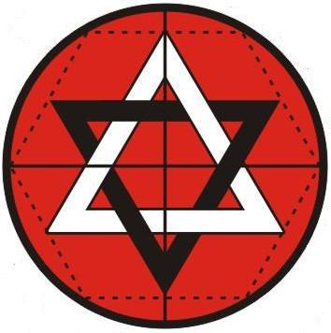
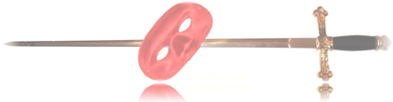
Iniciado
Segundo Grado del Martinismo

Slide 2
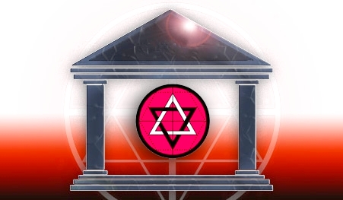
1. Consideraciones generales

Slide 3
Iniciado
Segundo Grado de la Orden Martinista
Como su nombre lo indica, se lo considera un grado de Iniciación plena, que comporta la Iniciación real en el Martinismo.
Antiguamente, en la OMT y en el Ritual de Blitz, entre otros, se lo denominaba grado «Místico».
Es un grado altamente esotérico, que implica el estudio de principios mucho más profundos que los abordados en el Asociado.

Slide 4
Introducción
Este es un grado muy importante, precisamente porque en él se alcanza la verdadera Iniciación en el Martinismo, siendo el primer grado meramente una etapa de asociación.
Los reglamentos del Martinismo establecen que la realización de Iniciaciones en este grado, cuando hay candidatos disponibles, tienen precedencia sobre cualquier otra actividad.
Su antiguo nombre («Místico») buscaba relacionar las iniciales de los nombres de los tres grados Martinistas con las tres letras madre del alfabeto hebreo: aleph (Asociado); mem (Místico) y shin (Superior).
Sin embargo, su denominación correcta es «Iniciado» y esta traduce una comprensión más clara de su verdadera naturaleza.
Las enseñanzas Martinistas describen los derechos y deberes de los «Iniciados» en los términos que se expresan en las siguientes diapositivas.

Slide 5
Introducción
«Habiendo participado en los ritos sublimes de este grado, ustedes se han iniciado verdaderamente dentro de la Orden Martinista. Han hecho su ascenso a la montaña tortuosa armados con coraje y sabiduría, y han encontrado la entrada al Templo abierta ante ustedes. Han sido invitados por el Muy Sabio a compartir, como Hermanos, la luz y el refugio proporcionados allí. El velo de la ignorancia que nublaba su visión ha sido removido simbólicamente, y se les ha prometido ser conducidos segura y cuidadosamente en las arduas tareas que yacen adelante.» Las «arduas tareas» son, al mismo tiempo, las del alquimista y las del Templario.
«Habiendo terminado el Grado Asociado, han dado la vuelta a una punta del triángulo iniciático, del ternario esotérico, y ese solo paso los ha aislado para siempre de las filas de lo profano.»
«Con el conocimiento del número tres han desplegado la premisa fundamental de su avance. Se les han dado la máscara, la capa y el cordón de un Martinista para que, en el silencio de su interior, puedan proteger su estudio y asegurar su asociación con la Orden. El tres, el número del Grado Asociado, se ha revelado como el símbolo cíclico del molde fundamental de la Naturaleza.»

Slide 6
El Iniciado
«Como Iniciados del Martinismo, nuestra tarea es la construcción de un gran Templo simbólico, sostenido por tres grandes pilares: Sabiduría, Fortaleza y Belleza.
Siempre debe ser así: todo edificio se diseña con Sabiduría; su superestructura se sostiene con Fortaleza, y la Belleza debe caracterizar todos sus aspectos.
Como Martinistas, vemos en la Sabiduría el conocimiento de los principios de la Iniciación que revelan la Unidad de toda la Humanidad; en la Fortaleza, la lógica perfecta de la filosofía y de la ciencia; en la Belleza, los principios de ética y asociación humana armoniosa, llamados moral y economía política.
Estos pilares tradicionales son considerados las tres ramas del Árbol del Conocimiento, cuyo fruto es la rectitud en pensamientos, palabras y obras.»

Slide 7
La Palabra de Pase
La Palabra de Pase de este grado es “Unidad”, y el concepto de la Unidad “permea” transversalmente todos los símbolos y Rituales del Iniciado.
Aunque parezca una contradicción, no puede comprenderse el significado profundo de la «Unidad», si no se entiende previamente el sentido de la «Dualidad».
Siendo este el segundo grado de la Orden, el estudio de la dualidad, del simbolismo arquetípico del número 2, se impone en él naturalmente.
Por ello, en la decoración del Templo, la diferencia más evidente con el grado Asociado son las dos columnas, «el símbolo fundamental del antónimo», que flanquean la mesa del Maestro.
A diferencia de la Masonería, que coloca las columnas en el Occidente, el Martinismo las ubica en el Oriente.

Slide 8
Las dos columnas
El pilar de la derecha, cuando miramos hacia el escritorio del Maestro, ha sido llamado Jachin o Jakim y, en los rituales más antiguos de la OMT, “su significado es denotado en el Martinismo por el color rojo”. Se dice que el nombre Jachin significa “establecimiento” o «Él establecerá» o «Él dará firmeza» y el color es el de la sangre.
El pilar a nuestra izquierda ha sido llamado Boaz, y su color es el negro. Se afirma que “Boaz” significa «fuerza» o «En Él está la Fuerza» y efectivamente el negro indica fortaleza.
El significado de ambos nombres conjuntos sería entonces: «establecer con fuerza» o «establecer en fuerza», establecer sólidamente.

Slide 9
Las dos columnas
Existe una diferencia importante entre los colores de las columnas, según los primeros Rituales de la OMT y los Rituales actuales.
Originalmente las columnas eran roja y negra; hoy son negra y blanca.
Ambas formas tienen significado simbólico.
La primera (roja y negra) recuerda la fusión de «fuego y tierra» que, según los tratados alquímicos, es un paso hacia la consecución del Mineral Perfecto Total.
La segunda (blanca y negra) recuerda al símbolo del ying-yang y es quizás más radical en su forma de presentar los pares de opuestos. Podemos vincularla, además, con el símbolo del Beausseant (“la bella enseña) templario.
En ambos casos, repetimos, la idea es presentar la Dualidad, como paso previo y necesario para la reconstrucción de la Unidad.

Slide 10
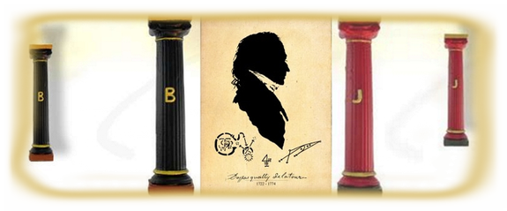
Martínez Pasquales, entre la columna negra
(Boaz) y la columna roja (Jaquin)

Slide 11
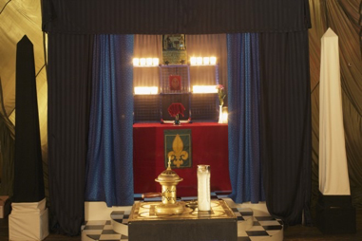
Templo de la O.T.O. (Ordo Templis Orienti), en el que
se aprecian una columna blanca y una columna negra.

Slide 12
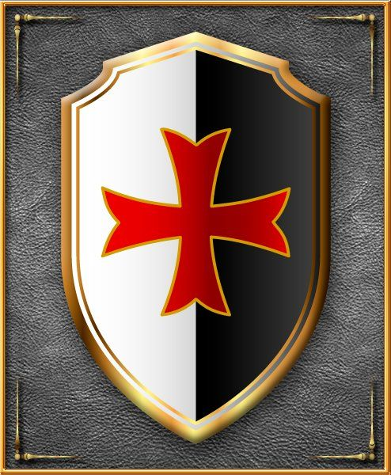
Un escudo
Templario, en el que se aprecia la clásica dualidad blanco-negro, equilibrados por el rojo.

Slide 13
El Templo
El «surgimiento» de las columnas modifica en algunos detalles el Templo, respecto del grado Asociado, como si las columnas extendieran su influencia sobre el simbolismo total del Iniciado.
En la mesa del Maestro, el candelabro de tres luces deja su lugar a dos luces separadas, colocadas una junto a cada columna.
En el Altar cúbico ubicado en el centro exacto del Templo, la cubierta de tres colores (negro – rojo – blanco), tan característicos de todo el Martinismo, es reemplazada por una cubierta dual, blanca y negra.
En los Rituales antiguos de la OMT, tal cubierta era totalmente negra, con excepción de la cara superior, blanca, sobre la que se colocaban las tres velas del Altar.
En los Rituales actuales dicha cubierta es mitad blanca y mitad negra, de forma tal que el cubo está a la vez partido y unido por la dualidad (la mitad negra da hacia Occidente y la blanca hacia Oriente).

Slide 14
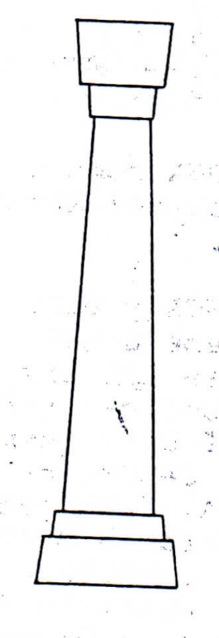
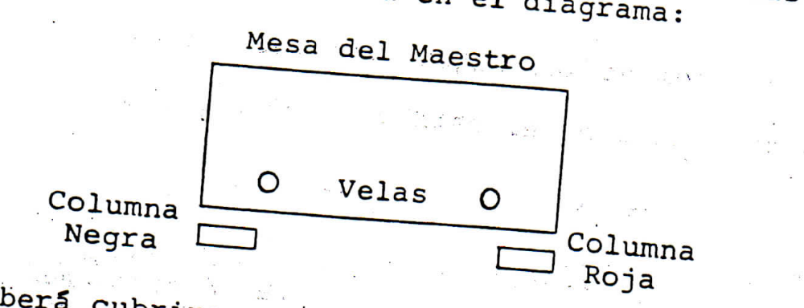
La mesa del Maestro y la forma de las columnas, como figuraban en los
antiguos Rituales de la OMT

Slide 15
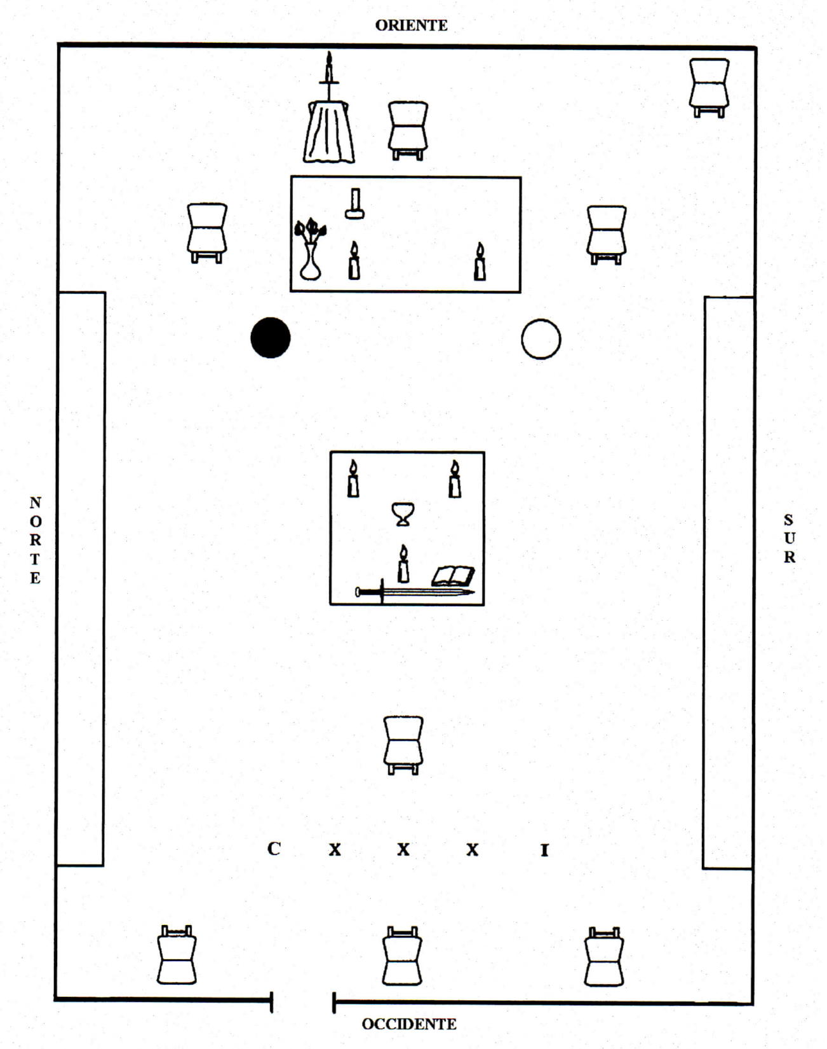
El Templo en el grado Iniciado, según los Rituales actuales de la OMT

Slide 16
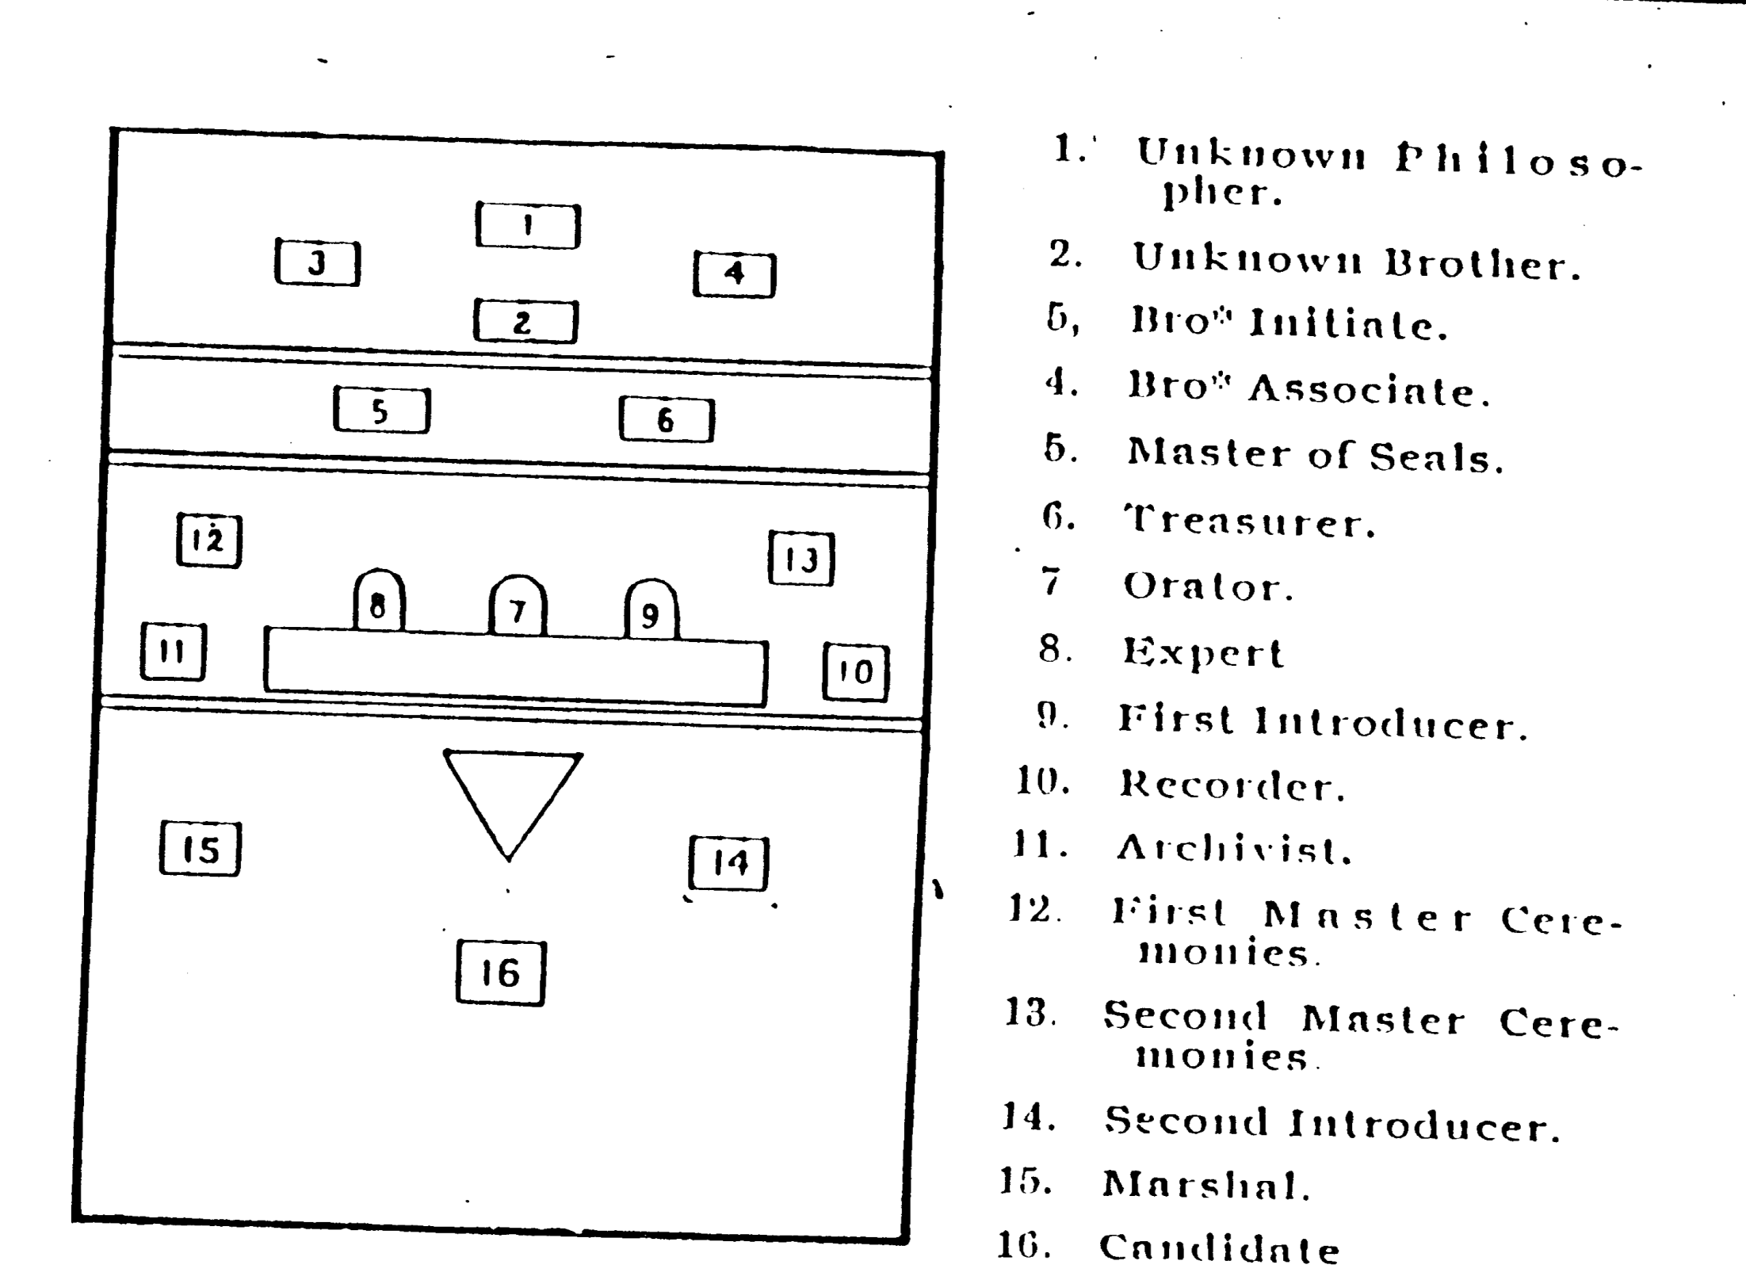
La disposición de los Oficiales, según el Ritual de Blitz, derivado del de Téder.
La OMT conserva para el grado Iniciado los mismos siete Oficiales que en el Asociado.

Slide 17
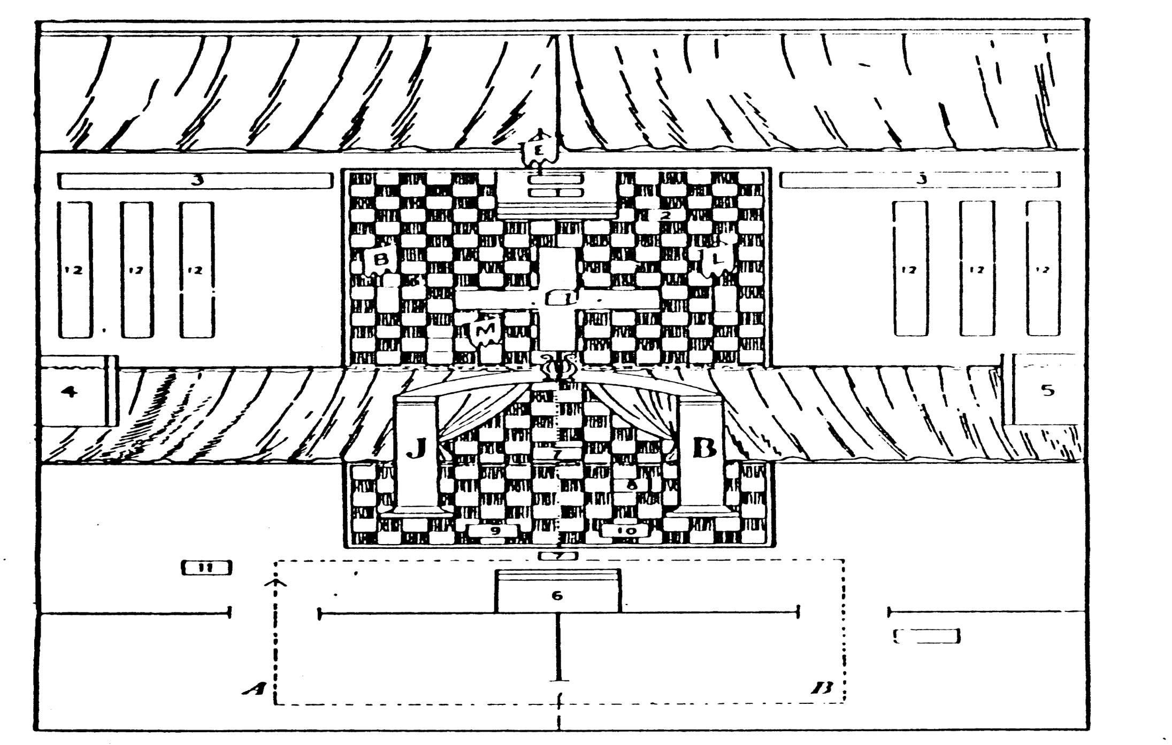
El Templo en el grado Iniciado, según el Ritual de Blitz, derivado del de Téder,
muy diferente al de la OMT.

Slide 18
Tres y siete
En el grado Asociado fue planteado que el Universo tiene una estructura tríplice. En dicho grado el Martinista se relaciona con lo que los antiguos llamaron el Mundo Elemental, que Pasquales denominaba el Mundo Terrestre, y que está representado por los tres reinos: mineral, vegetal y animal.
(en la ciencia contemporánea se prefiere calificarlos de «dominios», mientras que los «reinos» son seis: minerales, protistas, arqueas, hongos, vegetales y animales, que se hacen siete si consideramos al hombre como un reino aparte).
En el grado Iniciado los estudios refieren a la que el Martinismo considera la segunda división del Sistema Solar: el Mundo de las Esferas, la «Inmensidad Celeste» de Pasquales.
Este «Mundo», simbolizado por las dos columnas, comprende un conjunto de fuerzas que se supone emanan de los siete «planetas» de los antiguos: la Luna, Mercurio, Venus, el Sol, Marte, Júpiter y Saturno.
(hoy, por supuesto, sabemos que el Sol y la Luna no son planetas).
En el Sistema Solar hay, por supuesto, otros planetas: Urano (descubierto en vida de Saint Martin), Neptuno y Plutón, si bien este último ha sido «rebajado» a la categoría de «planeta enano».
Según el Martinismo, la influencia de estos tres últimos planetas es altamente sutil («mística») y por ello los califica de «planetas más alto-octavos».

Slide 19
Tres y siete
Y agrega que, así como el número tres era considerado por los cabalistas como el símbolo de la Sagrada Trinidad Superior, representada por las tres letras madre del alfabeto hebreo, se puede afirmar que estos tres planetas más alto-octavos están asociados con esta Trinidad Superior.
Quien esto escribe se muestra un tanto escéptico ante estas correspondencias, que deben ser modificadas con cada nuevo descubrimiento científico (por ejemplo, no es imposible que se descubran nuevos planetas en el Sistema Solar: ¿dónde se ubicarían entonces?)
De todas formas, el modelo cosmológico postulado por los cabalistas es muy interesante: la Creación procede de la Unidad como una serie de emanaciones de Sí misma.
Estas emanaciones – todas ellas atributos de la infinidad – son diez en número y se llaman Corona, Sabiduría, Inteligencia, Misericordia, Fuerza, Belleza, Victoria, Esplendor, Fundación y Reino.
Las primeras tres, Corona, Sabiduría e Inteligencia, o dándoles sus nombres en hebreo, Kether, Chokmah y Binah, constituyen una trinidad de puntos o vértices de fuerza sobre el Mundo de las Esferas.
Es por eso que los planetas «más alto octavos», Urano, Neptuno y Plutón, se dice que están relacionados con ellos.
De todas formas, repetimos, nos permitimos un momento de duda ante esta asignación.

Slide 20
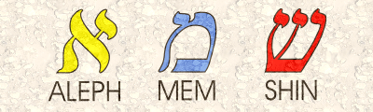
Kether, Chokmah, Binah
En vista que estas tres emanaciones representan la primera brillantez de la Creación, el primer esplendor de la Unidad, las tres letras madre del alfabeto hebreo: aleph, mem y shin, se utilizaron para indicar su naturaleza fundamental.
Estas tres letras representan los principios universales: el aire (aleph),
el agua (mem) y el fuego (shin), entendidos como principios metafísicos
y no como manifestaciones materiales concretas, las que sólo son sus
símbolos.

Slide 21
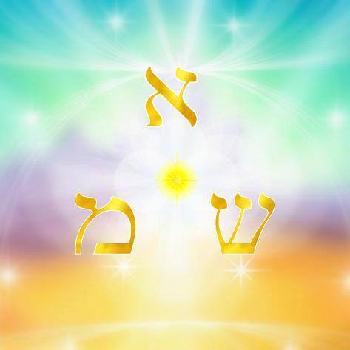
Simbólicamente, la Sagrada Trinidad Superior se considera la
cabeza del Hombre místico arquetipo, el Adán Kadmon.

Slide 22
Los siete «días» de la Creación
Las siete emanaciones restantes, unidas con sus «puntos oblicuos» o influencias subsidiarias, conforman el cuerpo del Hombre Arquetipo.
Constituyen los siete días de la Creación mencionados en el Génesis, y delimitan el espacio de la Vida.
Las seis dimensiones simbólicas del espacio son descriptas como: altura (zenith), profundidad (nadir), Este, Oeste, Norte y Sur, y son bien conocidas de los «catecismos» masónicos.
Los días de la Creación corresponden a las siete séfiras «de construcción», desde Chesed o Misericordia (primer día) hasta Malkuth o Reino (séptimo día o día de regreso).
Estos «días» de la Creación no deben ser ingenuamente comprendidos como períodos de tiempo; por el contrario, constituyen siete potencias particulares de la Unidad, a través de las cuales el hombre puede expresar o ser impresionado con una característica específica de la Unidad.

Slide 23
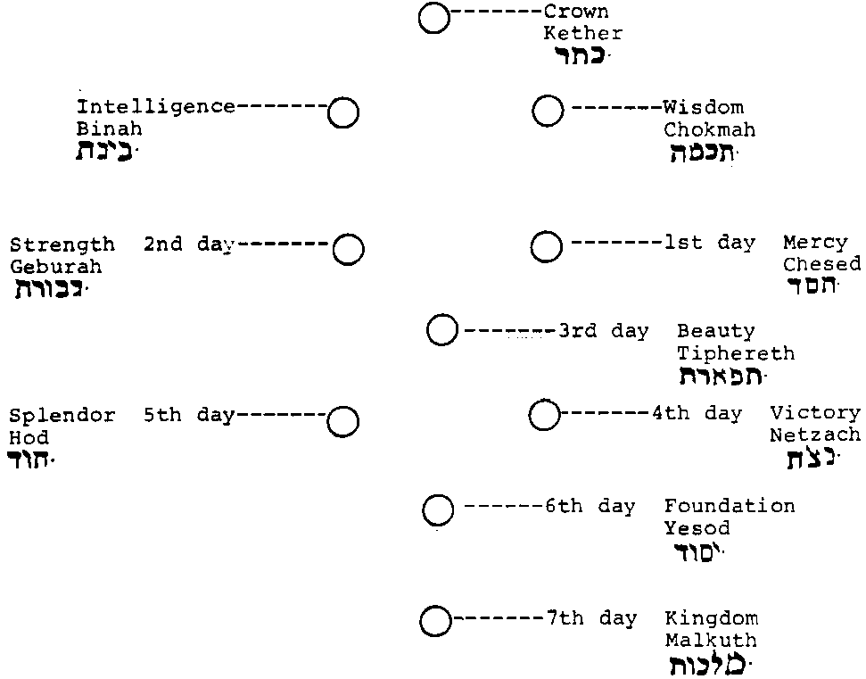
La Sagrada Trinidad Superior
y los Siete Días de la Creación

Slide 24
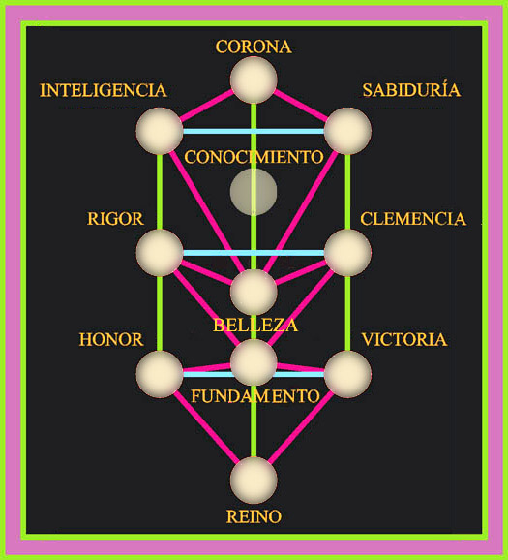

Slide 25
Los siete «planetas»
El Martinismo extiende las correspondencias mencionadas a los siete «planetas» de los antiguos.
Estos simbolizan los siete atributos y clases de influencia que rigen sobre el mundo y expresan las antítesis de la vida.
Los metafísicos hebreos representaron esto mediante las siete letras dobles de su alfabeto, que tenían dos pronunciaciones, una dura y otra suave.
(en el hebreo actual esta diferencia de pronunciación, en parte, se ha perdido)
Las siete letras dobles son: beth, guimel, daleth, caf, peh, resh y tau.
En conjunto, ellas son «la Heptada de los opuestos».

Slide 26
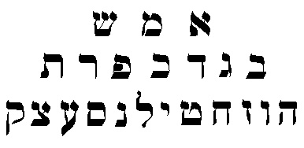
En la primera fila, las tres letras madre del alfabeto hebreo, en la segunda, las
siete letras dobles y en la tercera las doce letras simples.
De derecha a izquierda: vet, beth; guimel, guimel; daleth, daleth; caf, caf; peh, feh;
resh, resh; tav, sav.

Slide 27
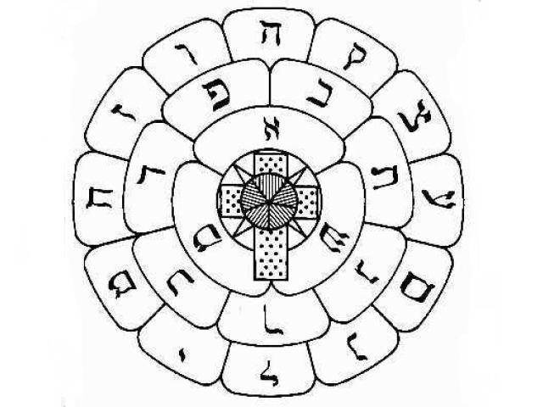
Las tres letras madre,
siete dobles y doce
simples, en torno a la
Rosa-Cruz.

Slide 28
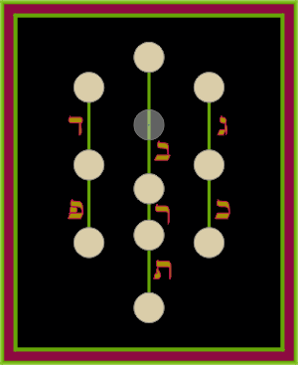
Las siete letras dobles,
en el Árbol de la Vida.

Slide 29
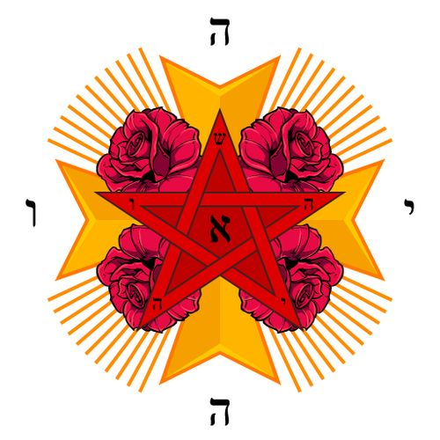
El empleo cabalístico de las
letras es característico de este grado.
Para el Sepher Yezirah: «Con ellas,
representó todo lo que fue formado
y todo lo que será formado».

Slide 30
En el Sepher Yezirah
Se declara: «Siete letras dobles sirven para significar a qué está expuesta la vida humana. La antítesis de sabiduría es tontería; de riqueza, pobreza; de fecundidad, infecundidad; de vida, muerte; de dominio, dependencia; de paz, guerra; y de belleza, fealdad».
Cada par de opuestos se encuentra representado por una letra doble: beth (sabiduría-tontería o sabiduría-locura); guimel (riqueza-pobreza); daleth (fecundidad-infecundidad o fecundidad-esterilidad); caf (vida-muerte); peh (dominio-dependencia o dominio-servidumbre); resh (paz-guerra) y thau o thaw (belleza-fealdad).
Debemos comprender, por supuesto, que estas palabras transmiten sólo aproximadamente el significado de las polaridades asociadas a cada par de opuestos.
La tarea principal del Iniciado Martinista es enfrentar estos pares, vivirlos y finalmente armonizarlos y superarlos, encontrando el tercer término equilibrante.

Slide 31
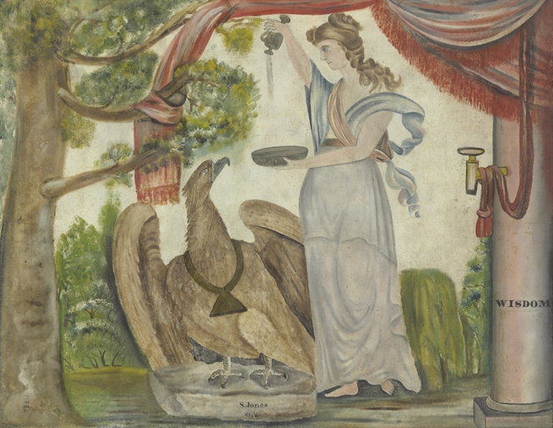
El objetivo final del misticismo de las letras es el
logro de la Sabiduría, de la Gnosis.
En la imagen, la Sabiduría, en una alegoría
masónica de 1836.

Slide 32
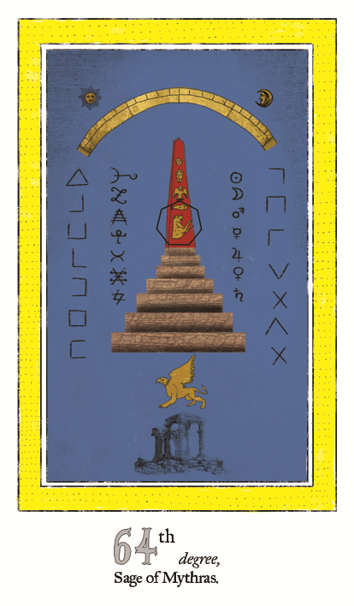
La Heptada
La Heptada Martinista en sí misma es representativa del Mundo de las Esferas.
Por ello, en cierto sentido el Iniciado en este grado presenta analogías con los adeptos del mitraísmo, que debían ascender simbólicamente por siete grados, cada uno de ellos correspondiente a uno de los siete «planetas» de los antiguos.
El segundo grado del Martinismo presenta una práctica similar, denominada el «Ascenso Celeste» o el «Ascenso por las Esferas».
Cuadro del grado 64° del Rito de Memphis, denominado «Sabio de Mithras»

Slide 33
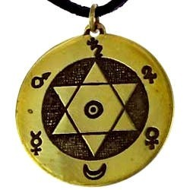
Los siete «planetas»
de los antiguos

Slide 34
Los objetivos esotéricos del grado son…
Armonizar los pares de opuestos, transformándose en el mediador entre las dos columnas.
Acceder al término ternario equilibrante, trascendiendo finalmente los referidos pares.
Comprender el esoterismo cabalístico de las letras hebreas, especialmente el de las letras dobles.
Profundizar en el simbolismo esotérico del Templo de Salomón en general, y de las dos columnas en particular.
Elevarse a través de los siete «planos» o «niveles» representados simbólicamente por los siete planetas.
Como logro final de este ascenso, alcanzar una vislumbre de la Sublime Sophia.

Slide 35
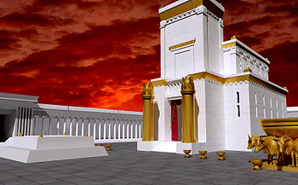
2. El Templo de Salomón
Para el Martinismo, el Templo de
Salomón fue construido para recordarle
a la humanidad su origen y su destino,
así como la historia de la Creación
Universal.

Slide 36
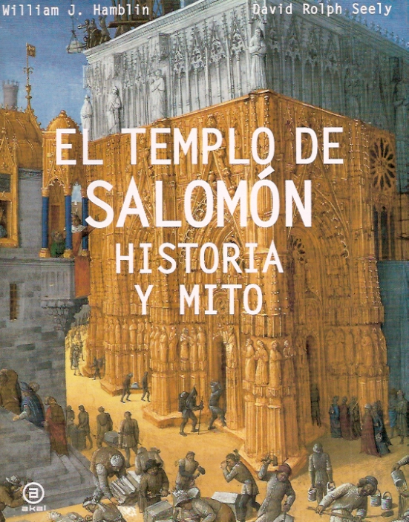
El Templo de Salomón
El simbolismo del Templo de Salomón es común a todos los Ritos masónicos y a las hermandades derivadas de los mismos.
Por ello, el Martinismo no le es ajeno.
Sin embargo, en el Martinismo el Templo salomónico adquiere un significado particular, pues se lo relaciona con la estructura del Universo presentada en las enseñanzas de Martínez Pasquales.

Slide 37
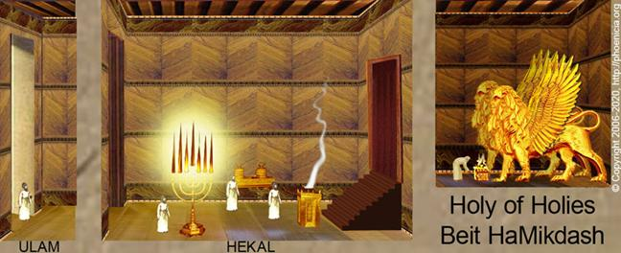
«En los tiempos de los antiguos Misterios, la Sabiduría primitiva del hombre brillaba en todo su esplendor. Antiguamente, ésta fue magníficamente representada por el Templo de Salomón, erigido en la Ciudad Santa a la gloria del Eterno»
(del Ritual de Iniciación de este grado)

Slide 38
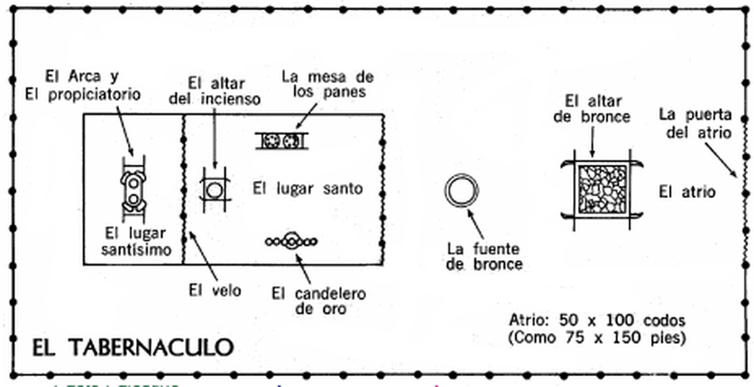
El Templo de Salomón reproducía la forma y disposición del Tabernáculo.
Significó fijar lo que previamente era una estructura móvil.

Slide 39
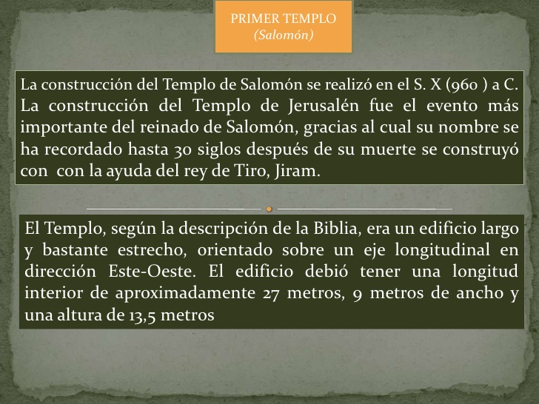

Slide 40
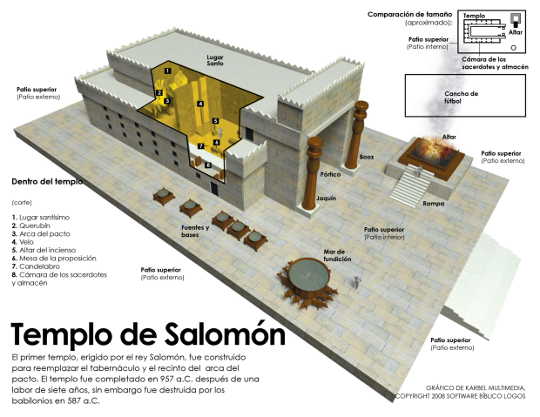

Slide 41
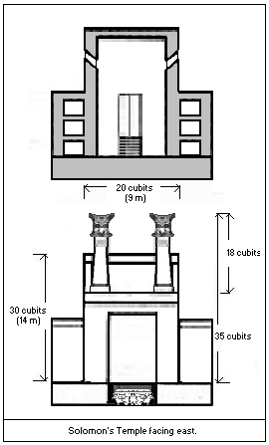
Las tres partes
El Templo de Salomón poseía una estructura triádica, pues se hallaba dividido en:
El Vestíbulo (Ulam), abierto a todos,
el Lugar Santo (Hekal), sólo accesible a los sacerdotes y
el Sancta Sanctórum (Debir), en el que sólo penetraba el Sumo Sacerdote, una vez al año, el Día de la Expiación.

Slide 42
Las tres partes
De acuerdo con el simbolismo Martinista:
El Vestíbulo corresponde al Mundo Terrestre o Mundo Elemental.
El Santuario o Lugar Santo a la Inmensidad Celeste o Mundo de las Esferas.
Y el Sancta Sanctórum a la Inmensidad Superceleste o Mundo Empíreo.
Por lo tanto, el Templo de Salomón representaría lo que Pasquales llamaba la «Creación» (el mundo que él diferenciaba de la Inmensidad Divina), también conocida como «Templo Universal».

Slide 43
Las tres partes
Así como el Vestíbulo era accesible a todos, el Mundo Terrestre es el reino de la multiplicidad, donde se ha perdido la visión de la Unidad.
Es el mundo del agua y del fuego, de la tierra y del aire, un mundo denostado pero imprescindible para que el Rostro pueda contemplar al Rostro.
Es el olvido necesario para el logro de la consciencia.
El Mundo Celeste, el Lugar Santo, corresponde al mundo de la Reconciliación de Pasquales, en el que debemos realizar la alquimia de la Reintegración, simbolizada por el Altar de los Perfumes.
El Sancta Sanctórum es la Inmensidad Superceleste, mediadora entre la Inmensidad Divina y la Creación Universal.

Slide 44
Las tres partes
Las tres partes del Templo de Salomón están igualmente en relación con las tres partes del cuerpo del hombre:
El abdomen corresponde al vestíbulo.
El pecho al Santuario.
La cabeza al Sancta Sanctórum.
El abdomen es el lugar del agua y del fuego, donde se reúnen los materiales necesarios para la construcción.
El pecho, el corazón, es el lugar del Altar de los Perfumes, la alquimia que permitirá encender progresivamente las siete luces de la Menorah.
La cabeza corresponde al Sancta Sanctórum, porque es por el pensamiento que el hombre de corazón puro puede recibir la Iluminación.

Slide 45
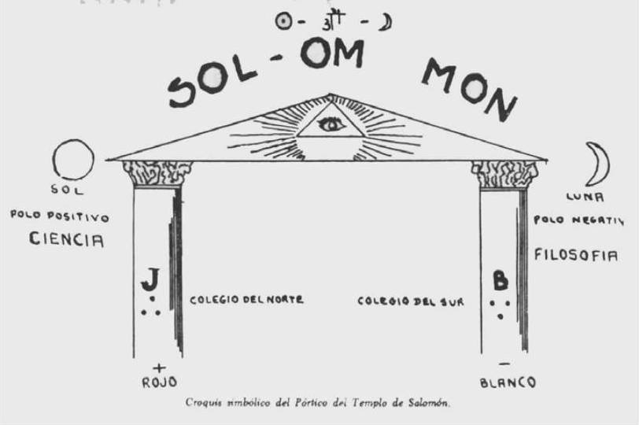
Una visión simbólica del Templo de Salomón, según Serge Reynaud de la Ferriére

Slide 46
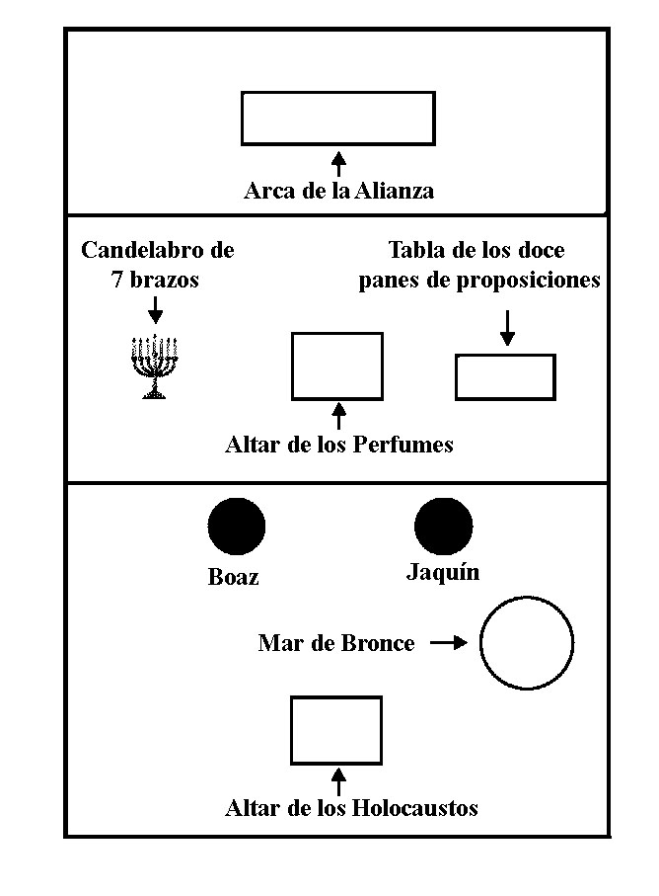
Inmensidad
Superceleste o Mundo Empíreo (cabeza)
Inmensidad
Celeste o Mundo de las Esferas (pecho)
Mundo terrestre (abdomen)

Slide 47
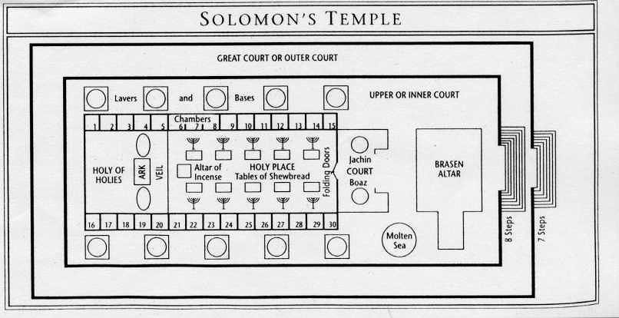
En el vestíbulo, se destacan el Mar de Bronce y el Altar de los Holocaustos

Slide 48
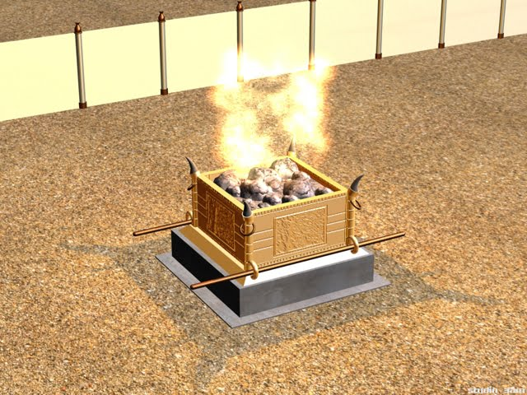
EL ALTAR DE LOS HOLOCAUSTOS
(notar que este Altar es el Fuego, mientras
que el Mar de Bronce es el Agua)

Slide 49
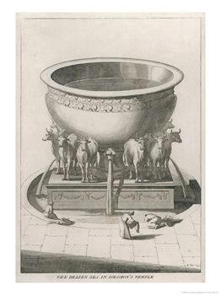
EL MAR DE BRONCE
(destinado a las purificaciones corporales, para el Martinismo simboliza el Océano Primordial)

Slide 50
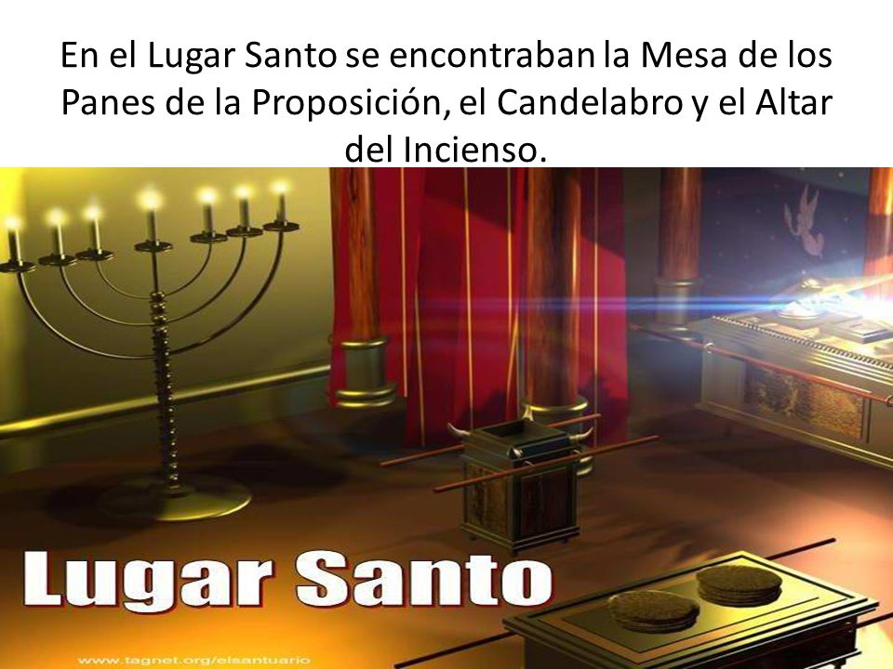

Slide 51
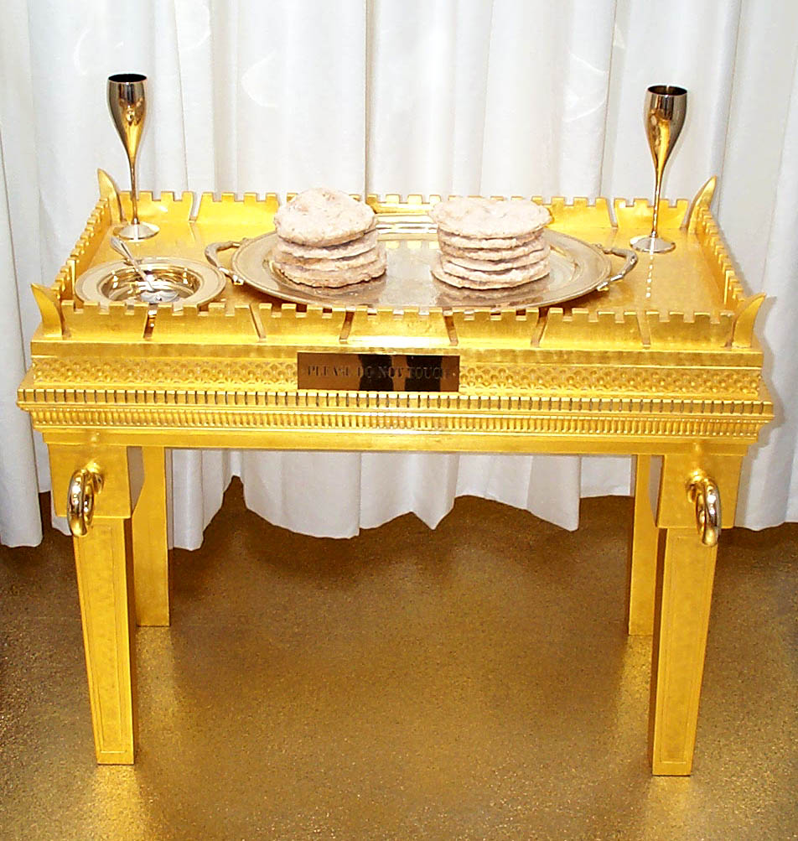
LA MESA DE LOS PANES DE LA PROPOSICIÓN
(doce panes, como los signos del Zodíaco)

Slide 52
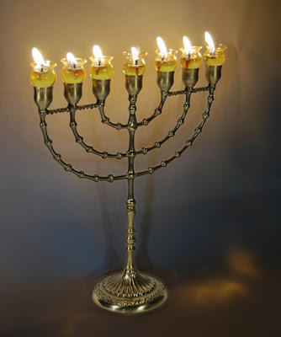
EL CANDELABRO DE SIETE LUCES
(la Inmensidad Celeste está marcada
por el septenario y los siete planetas
tradicionales de los antiguos)

Slide 53
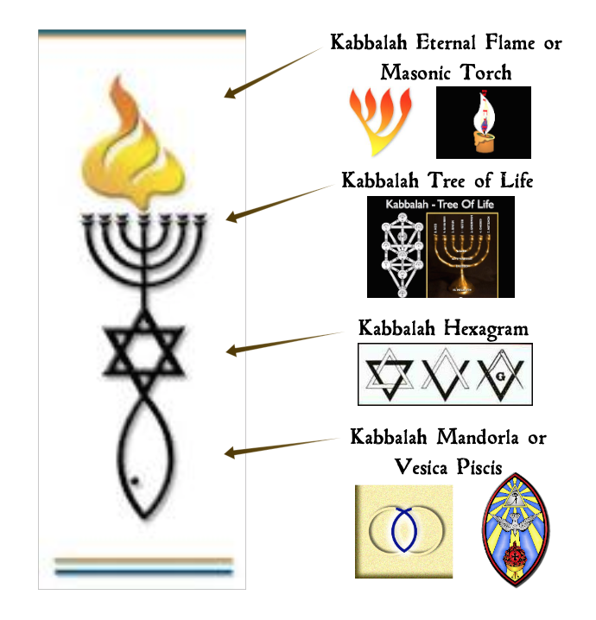
El simbolismo del
Candelabro de 7
Luces (Menorah) es
extenso y profundo.
Aquí se muestran
algunas
asociaciones
cabalísticas.

Slide 54
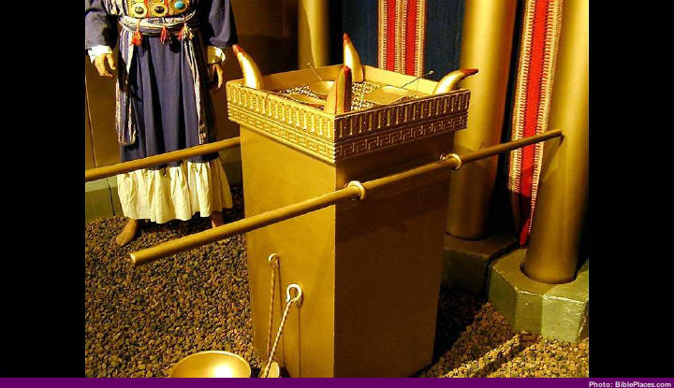
EL ALTAR DEL INCIENSO O DE LOS PERFUMES
(se dice que simboliza las fuerzas de la Naturaleza y,
en el Martinismo, la transmutación alquímica)

Slide 55
En el Sancta Sanctórum
Destacaba el Arca de la Alianza.
En su parte superior (el «propiciatorio») dos querubines parecían guardar la Shekinah, la Presencia Divina.
Según la tradición, el Arca contenía:
La vara de Aarón,
el vaso de maná y
las Tablas de la Ley.
Recordemos que el Sancta Sanctórum era llamado «Debir», que significa «hablar».
Porque en él se expresaba el Verbo, la Palabra.
Era el Cubo en el que vibraba el Sonido Primordial, «el sonido musical, la palabra o pensamiento sonoro que era un dios secundario».

Slide 56
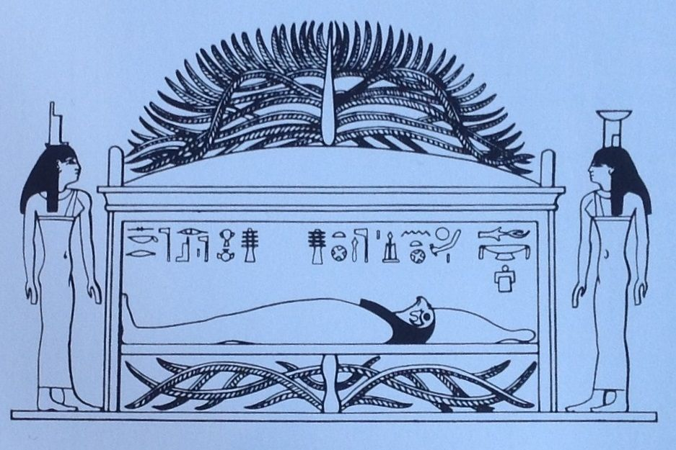
El Arca de la Alianza
Según la tradición esotérica, se hallaba inspirada en el cofre que contenía los restos de Osiris.

Slide 57
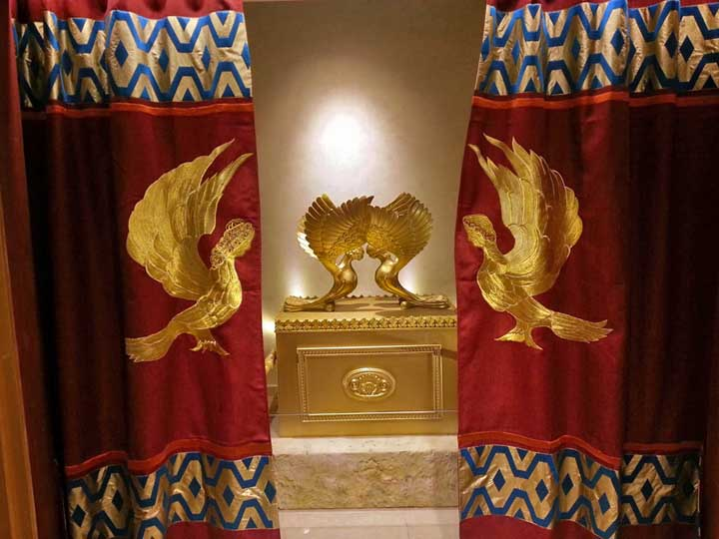

Slide 58
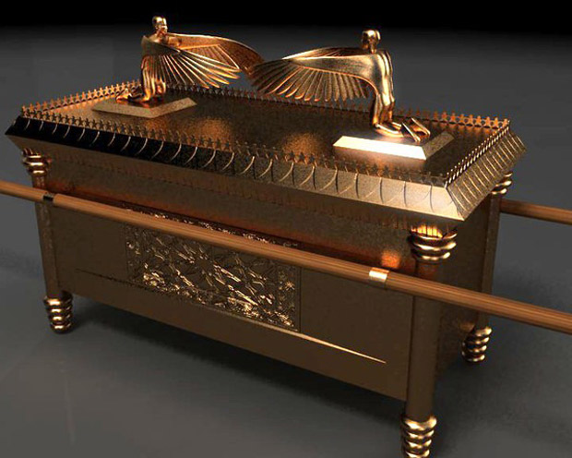
EL ARCA DE LA ALIANZA
(es el símbolo de la mediación entre la Inmensidad Divina y la Creación Universal)

Slide 59
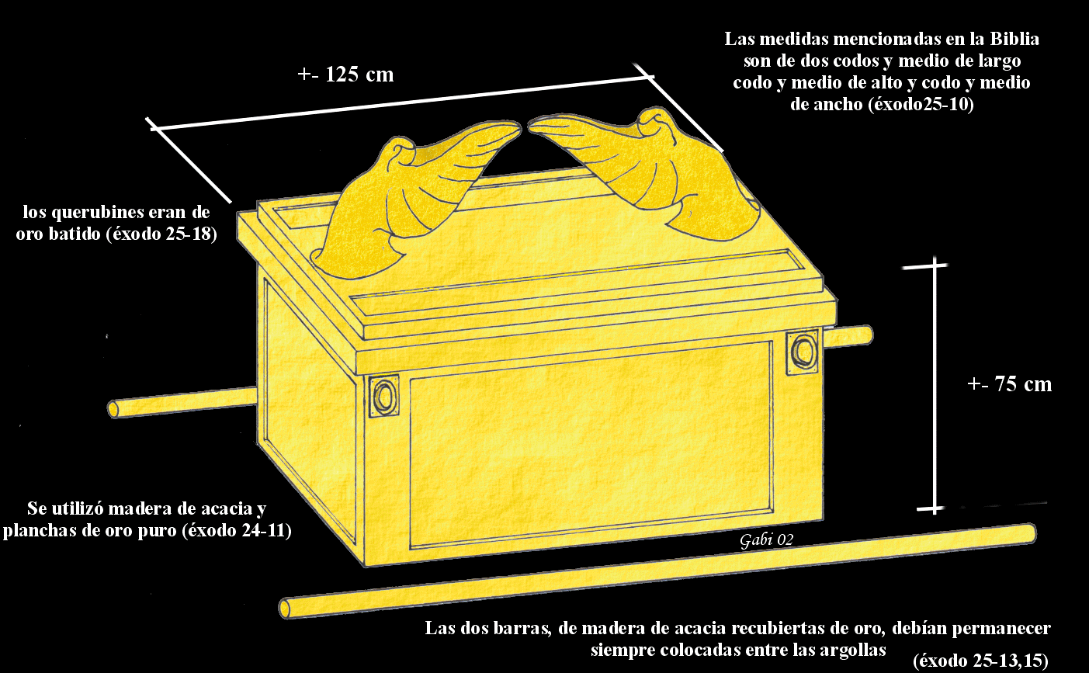

Slide 60
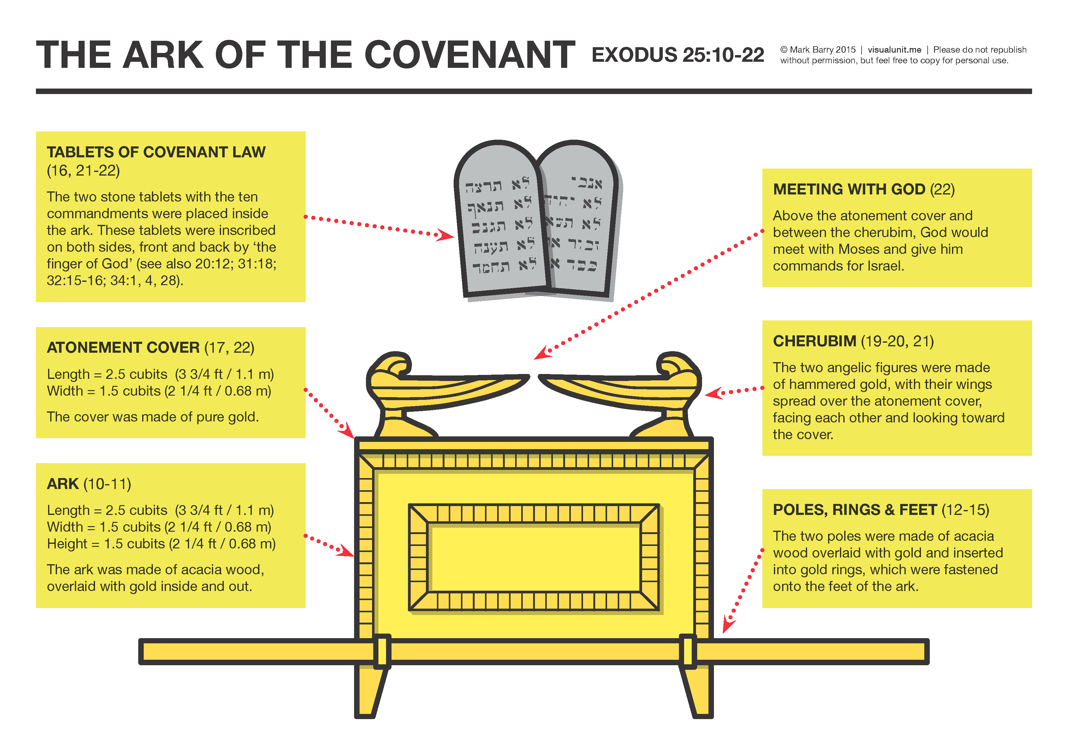

Slide 61
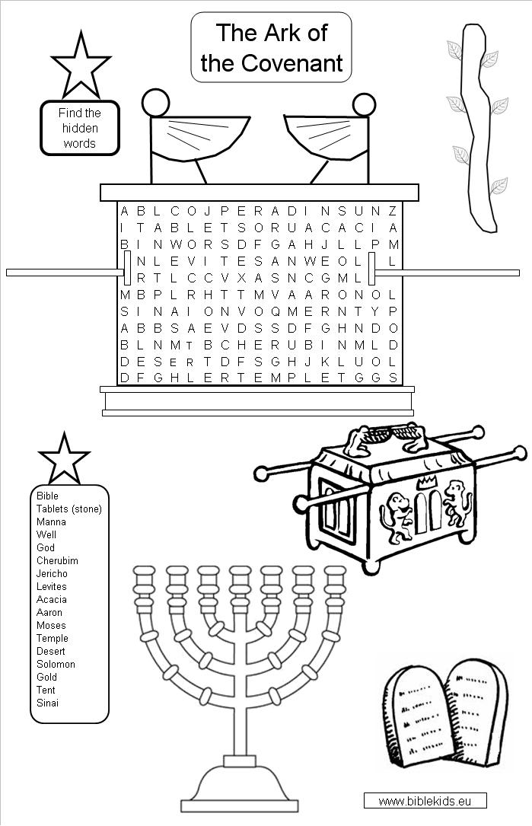
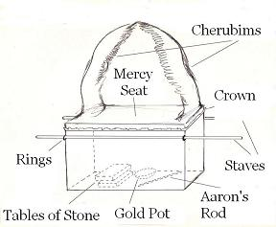

Slide 62
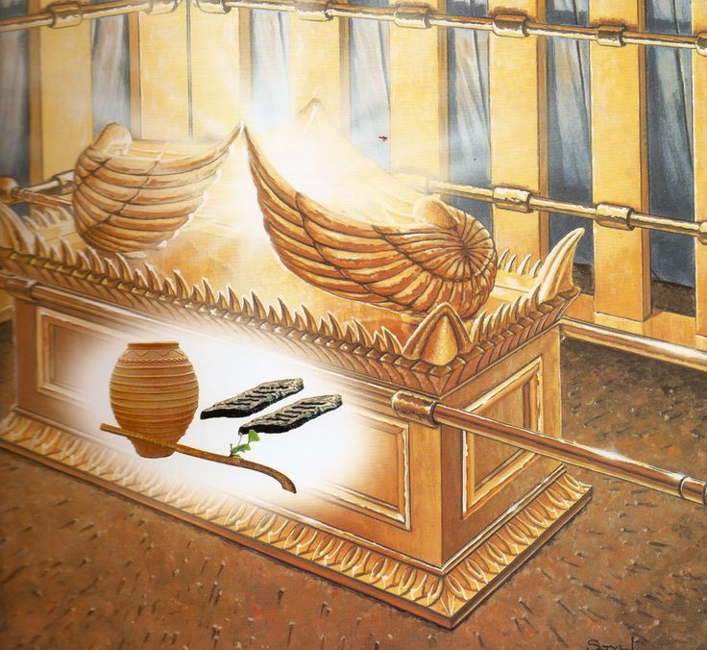
El Arca con su triple contenido

Slide 63
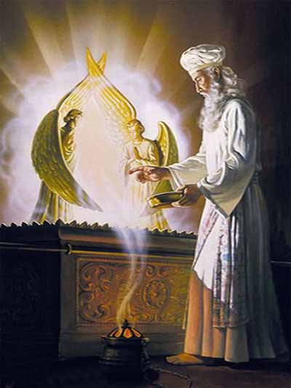
La evolución del Templo
Desde un punto de vista histórico, debemos hablar de tres Templos:
1. El Templo de Salomón propiamente dicho, destruido completamente en el 586 a.C.
2. El Templo de Zorobabel, reconstrucción del anterior en forma mucho más modesta, completado hacia el 515 a.C.
3. El Templo de Herodes, en los inicios de la era Cristiana, consistente en un arreglo y embellecimiento del Templo de Zorobabel.
En el año 70 d.C. el Templo fue definitivamente destruido.

Slide 64
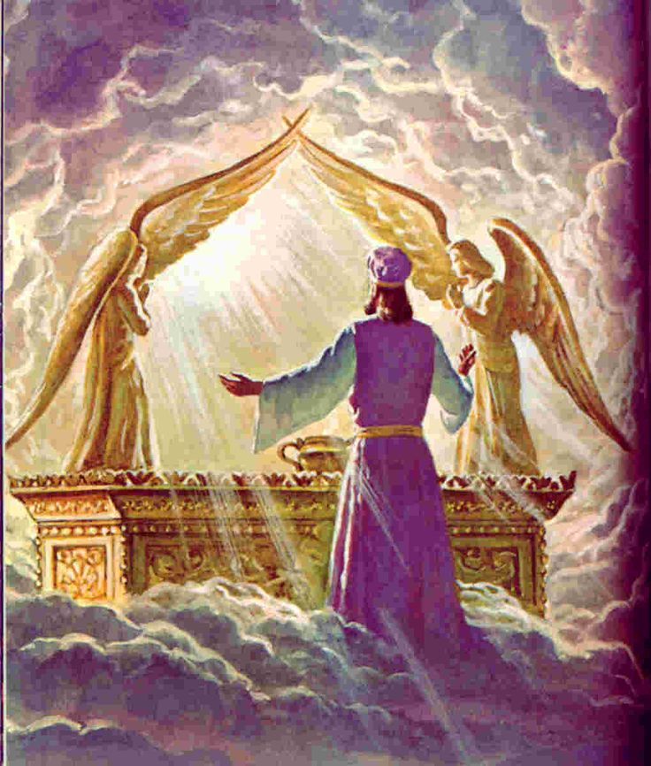
La evolución del Hombre
Para J.B. Willermoz, la construcción del Primer Templo representa la emanación del Primer Hombre.
Los siete años que supuestamente duró su construcción serían equivalentes a los siete períodos simbólicos mencionados en el Génesis («días»).
Para Martínez Pasquales, el Primer Templo es el Hombre antes de la caída, y corresponde al Cuerpo Glorioso.
La destrucción del Primer Templo sería la caída en sí misma.

Slide 65
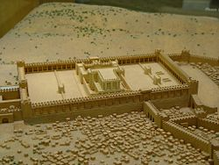
El Segundo Templo
Así se denomina la segunda versión del Templo de Jerusalén, levantado sobre las ruinas del Templo de Salomón que, como vimos, había sido destruido por Nabucodonosor.
Pero la referencia “histórica” tiene aquí más bien carácter anecdótico.
El “Segundo Templo” representa una estructura, organización o entidad, un ser individual o una institución colectiva que, después de sufrir la “caída” y la desintegración, inicia un proceso de reconstrucción y reintegración.
Imagen hipotética del Segundo Templo,
tal como, supuestamente,
se veía en los inicios de la era
cristiana

Slide 66

«La Naturaleza es un Templo donde pilares vivientes dejan a veces salir confusas
palabras; el hombre pasa a través de bosques de símbolos que lo observan con
miradas familiares» (Baudelaire)

Slide 67

«Corresponde a él pintar su destino con colores vivos, representar el Universo como
un gran Templo, cuyos astros son las antorchas, cuya Tierra es el Altar, en donde
todos los seres corporales son los holocaustos y el hombre es el sacrificador.
A través de ello, podría recobrar las profundas ideas sobre la grandeza de su primer
estado que no le convocaban a nada más que ser el sacerdote del Eterno, en el
Universo.» (L.C. de Saint Martin, «Cuadro Natural»)

Slide 68

3. Las dos columnas
En este diseño
de Templo
Martinista las dos
columnas son
respectivamente
blanca y negra,
con capiteles
rojos.

Slide 69
Las dos columnas
«Estamos de pie en la entrada del Templo de la Sabiduría, ante los dos pilares simbólicos. La historia bíblica nos habla de pilares similares que el Rey Salomón erigió para flanquear la entrada a su Templo.»
«Leemos acerca de ellos en Reyes I, Capítulo VII, donde se dice que ´erigió los pilares a la entrada del Templo; y erigió el pilar derecho y le dio el nombre de Jachin; y erigió el pilar izquierdo y le dio el nombre de Boaz.´»
En realidad, no sabemos con con exactitud el emplazamiento verdadero de las columnas dentro del Templo, porque otros textos las sitúan en el Vestíbulo y otros en el portal que daba acceso al Santuario. En todos los casos ellas delimitaban la frontera entre lo profano y lo sagrado.

Slide 70

Imagen de Henryk Waniek, «El Templo de Salomón».
La verticalidad de las columnas tradicionalmente se asoció a las ideas de rectitud, de elevación y de perfección. Bajo este aspecto, en la antigüedad se erigían columnas en honor de los héroes. La columna está ligada a la firmeza, al mando y a la maestría.

Slide 71
Las dos columnas
En el Libro de los Reyes se explica que las dos columnas eran de bronce, una aleación conformada principalmente por estaño y cobre. Para los antiguos, este era un metal sagrado, que simbolizaba la incorruptibilidad y la inmortalidad, y la alianza indisoluble entre la Tierra y el Cielo.
«El profundo simbolismo de las dos columnas contiene la clave a las oposiciones que existen a través de la Naturaleza. Las columnas, de diferentes colores aunque iguales en esencia, se yerguen aparentemente opuestas una de la otra; sin embargo, por medio de una condición intermediaria – el altar iluminado por las tres luminarias – la oposición aparente se armoniza y se restaura a la Unidad.»
Siendo una aleación de dos metales, agregamos que cada columna es también, en sí misma, dual.

Slide 72

Nada de lucha o combate entre «cuerpo» y «alma»: el ser humano debe buscar la Unidad, la integración, y en ella ambas columnas son necesarias.

Slide 73
Las dos columnas
«Sólo la Iniciación es la que produce el conocimiento de la ley del equilibrio o el término común que es capaz de reconciliar los opuestos.»
«Bien y Mal, Vida y Muerte, Ser y Substancia, Espíritu y Materia, constituyen las oposiciones de la vida y están representados por las dos columnas.»
«Es el Iniciado quien debe reconocer estos opuestos y encontrar entre ellos lo que no sólo explica sus aparentes oposiciones, sino que también establece armonía entre ellas.»

Slide 74


Los antiguos denominaban «columnas» a los hombres notables.

Slide 75
Las dos columnas
«Todas las Iniciaciones revelan al profano este simbolismo de lo binario, u oposición, a la entrada del Templo. El Iniciado, por lo tanto, debería comprender bien su significado.»
«Es esta oposición la que destruye momentáneamente el equilibrio, y la que demuestra las leyes menos conocidas de la Fuerza Universal difundida visible y/o invisiblemente a través del Todo.»

Slide 76


«En cierta medida, las dos columnas representan por sí solas el Templo de Salomón»

Slide 77
Las dos columnas
«Cada fuerza requiere una resistencia; cada luz, una sombra; cada convexidad, una concavidad; cada vacío, un receptáculo; cada reinado, un reino; cada soberano, un pueblo; cada trabajador, materia prima; cada conquistador, un objeto que conquistar. La afirmación se establece por medio de la negación».
«Los contrarios, entonces, son característicos de todas las facetas de la vida. El Martinismo los representa simbólicamente en sus dos columnas, una roja y la otra negra. Las columnas son idénticas en substancia, pero diferentes en apariencia».

Slide 78
Entre los egipcios
La naturaleza del término ternario equilibrador se expresaba diciendo que el faraón, «el Rey del Alto y del Bajo Egipto», reconciliaba a Horus y a Set, los dos hermanos enfrascados en un combate eterno.
Dice un texto egipcio: «Deshechas están las trabas del faraón por Horus, desligadas las ligaduras por Set».
Según el concepto egipcio, esta conjunción de Horus y Set, realizada por el faraón, aseguraba que este último se mantuviese «puro».
De donde podría surgir una nueva visión del concepto de «pureza», utilizado a veces en forma un tanto irreflexiva en el Martinismo.

Slide 79

Horus y Seth protegiendo a Ramsés II

Slide 80
Entre los egipcios
En el mismo orden de ideas, uno de los Textos de las Pirámides, consagrado a la divinización del faraón, dice que este debe tomar los dos ojos de Horus, el negro y el blanco.
Al respecto, agreguemos que, según la mitología egipcia, el ojo derecho de Horus era blanco y representaba el Sol, mientras que el izquierdo era negro y simbolizaba la Luna.
Todo esto daría mucho material para reflexionar si se lo compara con el simbolismo de los Templos y Cuadros masónicos.

Slide 81



Por su aspecto, la columna
evoca al árbol que sumerge sus
raíces en la Tierra para elevarse
hacia el Cielo, recordando así al
Árbol de la Vida.

Slide 82
Las dos columnas
«Como se ha dicho, esta oposición básica evidente en todas partes, expuesta en los bien conocidos ejemplos del Bien y el Mal, Hombre y Mujer, Razón y Experiencia, Autoridad y Libertad, Luz y Obscuridad, Caín y Abel, es la destructora aparente del equilibrio. Encuentra al Iniciado en la misma entrada del Templo y rige su pensamiento. Lo desafía a encontrar la tercera columna o condición, igualmente fundamental pero no manifestada, que es necesaria para reconciliar estas oposiciones aparentes y transformarlas en una unidad armoniosa».

Slide 83

Uno de los
objetivos de la Iniciación es permitir el encontrar la Unidad que se oculta detrás del velo de las apariencias, así como la Belleza que se encuentra entre la Sabiduría y la Fuerza.

Slide 84
La Ley del Equilibrio
«Esta tercera condición es la Ley del Equilibrio».
«En otras palabras, el Iniciado sólo puede ganar su derecho a entrar en el Templo de la Sabiduría, trayendo la diversidad, las oposiciones de la vida, de regreso a la Unidad, por medio de una condición conciliatoria llamada la Ley del Equilibrio».
«Así, vemos que de la unión de dos opuestos debe elevarse un tercer principio que participe de la naturaleza de ambos y los combine armoniosamente en Uno».
«El número tres, por lo tanto, representa un símbolo perfecto de este principio conciliatorio. Es por ello que el número tres ha figurado tanto en todas las enseñanzas iniciáticas».
Dice la Tabla de Esmeralda: «Por eso me llaman Hermes Trismegisto, porque poseo las tres partes de la Sabiduría Universal».

Slide 85

Jakin, Boaz
y la tercera
condición
equilibrante
“El hombre es
un centro único
para la asimilación
y liberación de
fuerzas cósmicas”

Slide 86

La Ley del Equilibrio
«Históricamente, el conocimiento del tercer principio ha sido considerado de tanta importancia, que dio origen al concepto de la Trinidad, que sirvió de fundamento para los sistemas de teogonía (la generación de los dioses)».
«En Egipto, la condición equilibrante entre el macho Osiris y la hembra Isis, fue el infante Horus».
«Osiris concilió a Amón o Amén, el Principio Activo deificado del Universo, y Ptah, deificación del Principio Pasivo universalizado».

Slide 87




Slide 88


La Ley del Equilibrio
«En la teogonía hindú, Shiva, el transformador, une los poderes de Brahma, el Creador, y Vishnú, el Conservador».
«La teología cristiana es más confusa, porque la relación entre Padre, Hijo y Espíritu Santo varía según las distintas confesiones. En documentos Martinistas se dice que el mediador entre el Padre, o Principio Activo, y el Hijo, o Principio Conservador, es el Espíritu Santo, la Fuerza Universal Animadora».

Slide 89

“La Luz entre los cabalistas, la Piedra Filosofal entre los herméticos, el Fuego
Central de la Naturaleza entre los antiguos Rosacruces, la Piedra Cúbica entre los Masones: todos son equivalentes a la
condición mediadora entre los opuestos, el Altar entre las Dos Columnas, que enseña al Iniciado cómo atraer su energía
de la reconciliación entre dos aparentes enemigos. Así, para el Martinista las columnas son los pilares a través de los
cuales estableces su fuerza.”

Slide 90

“Desde otro punto de vista, las dos columnas representan la fuerza creativa binaria universal. El poder creativo de la Unidad emana del centro del Universo (la Inmensidad Divina, en la terminología de Pasquales) como una fuerza dual o binaria.
Así pues, mientras una aparente dualidad divide al Universo en principio, todo es Uno en manifestación. En el tercer punto o condición de manifestación, lo positivo y lo negativo están unidos y los opuestos se mezclan uno con otro”.

Slide 91




Los colores de las columnas
En los antiguos Rituales de la OMT, Jaquin era roja y Boaz negra. En los Rituales actuales, Jaquin es blanco y Boaz negra.
Nosotros preferimos la primera opción, si bien reconocemos el valor simbólico de la segunda.
En la imagen, un cuadro masónico en el que las columnas se ven negra y roja.
Y un documento Martinista con tales colores.
Ahora bien, a veces el simbolismo de los colores se ha invertido. Por ejemplo, en Egipto la palabra kemet, "tierra negra" (fértil), se oponía a desheret, "tierra roja" (el desierto). En la simbología egipcia, el rojo, asociado a Seth, representaba la muerte o la desolación, en tanto que el negro, asociado con Osiris, representaba la regeneración.
En el Arcano N° 2 del Tarot, la Papisa o Gran Sacerdotisa, las columnas suelen representarse negra y blanca.
En este Tarot (circa 1970), en el Arcano «El Hierofante», las columnas son negra y roja.

Slide 92

“Así como las dos grandes rocas en España y África que separaban los pueblos del Mediterráneo de las tierras al Occidente, hasta que Hércules logró separarlas con violencia, así Jachin y Boaz desafían nuestro derecho a la gran Sabiduría que yace dentro del Templo de los Misterios, al que se ingresa atravesándolas”.

Slide 93

“Comenzamos a darnos cuenta que estos pilares existen y siempre han existido: trascienden el tiempo, no están fijos en el espacio y tienen muchos nombres. Expresan algo fundamental en la estructura del Universo. El Sepher Yezirah nos dice que la Unidad en sí los llamó a ser: «Creó una realidad de la nada, trajo la nada a existencia y labró, por así decirlo, colosales pilares del aire intangible»”.

Slide 94

Las dos columnas y el Iniciado
“La columna roja y la columna negra expresan las polaridades opuestas existentes en la Naturaleza, las cuales, si no son equilibradas o mantenidas en equilibrio, destruirían todo reduciéndolo al caos”.
“La túnica blanca del Iniciado es el tercer pilar simbólico, que los unifica o reconcilia armoniosamente”.
Esto se explicaba en los antiguos discursos de la OMT, de ahí la referencia al rojo y al negro.

Slide 95

Las dos columnas y el Iniciado
“Juntos, simbolizan la fuerza constructiva y la fuerza destructiva, operando como magnetos para atraer o repeler cualquier cosa dentro de su esfera de influencia”.
“Cualquiera de los dos sin el otro, atraería el Universo y todo lo que hay en él fuera de su órbita, haciendo que el orden fuera imposible; sin embargo, juntos aprovechan el incesante conflicto binario hasta que es descubierta y se hace uso de la condición mediadora que acepta sus oposiciones y las equilibra”.

Slide 96
Las dos columnas y el Iniciado
«El Iniciado se ofrece a sí mismo como la condición equilibrante, en donde los conflictos y oposiciones de la vida pueden ser reconciliados por la armonía. Las pruebas, estímulos, impulsos e inclinaciones que experimenta y encuentra dentro y fuera de él, son debidos a la abundante emanación de fuerza del Pilar de la Fuerza y del Pilar del Establecimiento».
«Verdaderamente, estas son fuerzas poderosas, que siempre parecen trastornar, confundir, desequilibrar. Como figuras en un caleidoscopio, se encuentran y se separan, cambian caracteres, se convierten momentáneamente en una. Jamás están quietas y bailan perpetuamente en muchos ritmos, bajo muchos disfraces. Puede parecer que la columna roja es la negra; el establecimiento puede parecer burlonamente inestable; la fuerza puede mostrarse súbitamente como debilidad. El cambio regula su danza y la antítesis es siempre el tema».
«Sabiduría – tontería; riqueza – pobreza; fecundidad – infecundidad; vida – muerte; dominio – dependencia; paz – guerra; belleza – fealdad; son sus nombres».

Slide 97

«Hombres del Deseo:
estos pilares eternos de
los antiguos están ahora
atravesando nuestro curso.
La necesidad nos obliga a
seguir adelante para
enfrentarlos. No podemos
cambiar nuestro sendero,
ni escapar a su intención.
La vida yace ante nosotros,
llena de incontables
sutilezas de oposición.
Pero la vida debe ser vivida.
Aceptémosla con coraje
y luchemos para encontrar
fuerza en el establecimiento
y poder decir como dijo el
Iniciado antiguo: ´Vengo de
entre los pilares´».

Slide 98



El valor del Iniciado es caminar en medio del sendero, a través de las inquietudes y disturbios de la vida, y preservar su ecuanimidad. De otra
manera, él será arrastrado a una columna más que a la otra, o se frustrará en
su habilidad para armonizarlas.

Slide 99
Letras dobles y columnas
Es comprensible que exista una relación entre las dos columnas, símbolo de la dualidad, y las siete letras dobles del alfabeto hebreo.
De hecho, los metafísicos hebreos expresaron los conflictos de la vida y la necesidad de armonizarlos en las siete letras dobles de su alfabeto. Estas mismas enseñanzas están expresadas concretamente en los pilares simbólicos que flanquean la mesa del Maestro.
La Heptada en sí es un símbolo del mundo de los opuestos; sus Oficiales simbolizan las influencias de la Unidad, que están constantemente apuntando sus cañones duales sobre la humanidad, y las dos columnas nos recuerdan las obligaciones que nuestra propia Reintegración nos ordena que enfrentemos.
Tenemos, entonces un triple simbolismo:
Los siete Oficiales corresponden a las siete letras dobles del alfabeto hebreo.
Cada letra se vincula a un par de opuestos.
Y cada par se asocia a uno de los siete «planetas» de los antiguos.

Slide 100


Slide 101

4. Los pares de opuestos

Slide 102
El camino del Hombre
«El lugar del Hombre en el exilio es el Mundo tal como él cree que es. Puede parecer un Bosque de Errores que no presenta rastro o vestigio de que hayan caminado por él, y en el cual existen algunos signos y símbolos de dirección, si llegara a haberlos; o puede parecer un lugar de ansiosa confusión y tormento, donde fuerzas desconocidas y sin nombre hicieron de los seres humanos juguetes ciegos y esclavos de la fortuna. Sin embargo, como quiera que el Hombre crea que es el Mundo, eso es para él. Dondequiera que él crea que está, allí debe comenzar su orientación».
«Se nos ha dicho que la Heptada Martinista representa este Mundo, sus Oficiales simbolizan las influencias planetarias que esparcen sus fuerzas sobre el Hombre, y las columnas se yerguen para presentar las oposiciones de la vida, las que deben ser armonizadas».

Slide 103
Los opuestos de la vida
«Los opuestos de la vida serán los Maestros del Hombre y establecerán su camino de retorno».
«Ellos han sido llamados sabiduría-tontería; riqueza-pobreza; fecundidad-infecundidad; vida-muerte; dominio-dependencia; paz-guerra; belleza-fealdad».
«Estos términos son generalmente familiares, pero su impersonalidad y abstracción pueden hacerlos parecer muy austeros para que realmente sean nuestros Maestros. Por ello, debemos comenzar a verlos diferentemente».
«Dos piedras construyen dos casas; tres piedras construyen seis casas; cuatro piedras construyen veinticuatro casas; cinco piedras construyen ciento veinte casas; seis piedras construyen setecientas veinte casas y siete piedras construyen cinco mil cuarenta casas. Desde allí, vayan y cuenten lo que la boca no puede expresar y el oído no puede oír» (Sepher Yezirah).
«Con siete piedras, el ser humano construye su habitación en el Mundo de las Esferas».
De estas siete, la Sabiduría es la piedra primera y fundamental.

Slide 104
Sabiduría-Tontería
«Las cosas no son lo que parecen ser, ni parecen ser lo que son; o son y no parecen ser, o no son y sin embargo parecen serlo. Precisamente, el acertar en todos estos casos es la tarea del hombre sabio.» (Epicteto)
«¿Qué es sabiduría? Salomón, el gran rey hebreo, cuyo mismo nombre es sinónimo de Sabiduría, la consideraba como un legado recibido por los hombres desde la Unidad. Esto, por supuesto, no dispensaba a los seres humanos de buscarla constantemente».
«Para Salomón, la sabiduría significaba el discernimiento de la realidad de los hechos y la habilidad para tomarlos como base en la formación de juicios rectos. También significaba la adquisición de conocimiento útil, y la correcta aplicación del mismo».
Estas caracterizaciones de la sabiduría, sin embargo, pertenecen más a lo exotérico, y nosotros buscamos algo más elevado.

Slide 105
Sabiduría-Tontería
En primer lugar, quizás pueda generar confusión el hecho de considerar que la sabiduría y la tontería deban ser armonizadas, sobre todo cuando en los escritos cabalísticos «tontería» es intercambiada con «ignorancia», «locura», «insensatez» y otros epítetos que por cierto no conducen a nada deseable.
La confusión proviene del hecho de considerar erróneamente que los dos opuestos tienen un comportamiento similar.
Pero, en realidad, un polo es activo y el otro es pasivo, y el pasivo no necesita ser buscado, sino que por su misma pasividad es dado espontáneamente.
La obscuridad, por ejemplo, es pasiva, y en ausencia de luz existe automáticamente, no necesita ser generada. La luz, por el contrario, debe ser encendida. Asimismo, la ignorancia, la tontería o insentatez existe automáticamente en ausencia de conocimiento.
Por lo tanto, lo que debe ser buscado es la Sabiduría, a los efectos de equilibrar la ignorancia que de otro modo poseeríamos automáticamente.
Y convengamos que, en nuestro mundo, el polo pasivo o negativo es el que siempre predomina, a menos que hagamos un esfuerzo de voluntad buscando el polo activo o positivo.

Slide 106
Sabiduría-Tontería
Ahora bien, la sabiduría humana tiene sus límites. Es siempre relativa a la situación espacio-temporal, al contexto en el que es obtenida, y no puede ser absoluta.
Por lo tanto, la búsqueda de la Sabiduría nos conduce a equilibrar nuestra ignorancia innata, y no a convertirnos en sabios incontrovertibles.
¡Cuantos «Maestros» esotéricos, autoproclamados sabios absolutos, deberían recordar esto!
El creer que nuestra sabiduría es absoluta es un síntoma profundo de ignorancia.
Por ello, el Martinismo se opone a todo tipo de fundamentalismo, de integrismo, de dogmatismo rígido.
Diríamos que, entre la sabiduría y la locura se encuentran la duda, el cuestionamiento y la prudencia, sintetizados en el concepto griego de phronesis.
Es sabia la admonición bíblica: «La sabiduría es la cosa principal; por lo tanto, adquiere sabiduría» (Proverbios, 4:7). A lo que nosotros agregamos: «Y no cometas la locura de creer que tu sabiduría es algo definitivo, por lo tanto, no ceses de buscarla nunca jamás».

Slide 107

Sabiduría - Tontería
Por otra parte, el Martinismo afirma que la Sabiduría es un logro personal, individual, que no puede obtenerse de otro, y en ello radica uno de los significados simbólicos de la máscara.
Al respecto, se cita una frase de Epicteto, el filósofo estoico, cuando uno de sus discípulos se presentaba a sí mismo como sabio porque se había asociado con un hombre sabio. Epicteto lo reprendió diciéndole: «Yo también me he asociado con muchos hombres ricos y, sin embargo, no soy rico».
La misma historia Martinista lo ilustra: Martínez Pasquales fue una luz que iluminó durante un cierto tiempo, pero muchos de sus seguidores no estuvieron a la altura: sólo los iluminaba un reflejo de su Maestro, pero carecían de su propia Sabiduría.

Slide 108

La Filosofía
Platón dice que, entre la Sabiduría y la Ignorancia, se encuentra la Filosofía.
Porque el filósofo no es todavía un sabio, porque en ese caso no necesitaría buscar la Sabiduría.
Pero esa misma búsqueda ya lo aparta de la Ignorancia.
Aquel que camina entre la Sabiduría y la Insensatez es, entonces, el que transita la delgada línea de la Filosofía, del Amor por la Sabiduría.
Hasta en la misma palabra se vislumbra una conjunción (Sabiduría + Amor).
El Martinista, entonces, equilibrando las columnas debe, ante todo, transformarse en un verdadero Filósofo.
PLATÓN

Slide 109


Slide 110

Riqueza - Pobreza
Este es un par de opuestos que debe tratarse con mucho cuidado, para evitar la común letanía que exalta la pobreza y desprecia las riquezas materiales, como si la pobreza, fuente de dolor y enfermedad, fuese una virtud.
La exaltación de la pobreza como una virtud, en realidad, es un argumento de la riqueza y del poder, con el objetivo de evitar que los pobres se rebelen y amenacen sus privilegios.
Con ironía se ha dicho que «los pobres deben ser felices, porque en la otra vida van a disfrutar», mientras los ricos disfrutan alegremente de la vida presente.
En ese sentido, numerosos esoteristas y autoproclamados místicos o iniciados deberían leer las obras de Karl Marx.

Slide 111
Riqueza - Pobreza
Desde un punto de vista iniciático, este par de opuestos representa los actos de dar y recibir.
La letra hebrea guimel corresponde a estos opuestos y, en efecto, se dice que la guimel representa a un hombre rico corriendo detrás de un hombre pobre (la dalet), para ayudarlo.
Por eso, la guimel tiene una especie de pie, para correr a ayudar al pobre.
Si la beth representa la casa, cuya puerta está siempre abierta para todos, guimel representa el “Guever”, el hombre que ve a una persona necesitada parada en la puerta de la casa y le procura alimento, comida, bebida y compañía.
Ayuda que no implica generar dependencia (notar que guimel también significa «destete»).
Este juego entre la guimel (el rico) y la dalet (el pobre) es el juego de dar y recibir, pero en sí mismo y pese a su apariencia de caridad, en realidad implica una limitación, porque supone la existencia de «ricos» y «pobres».
Esotéricamente hablando, la clave de este par viene dada por la letra hei.

Slide 112


GUIMEL
DALETH

Slide 113
La letra hei
El nombre de la letra hei aparece en el versículo bíblico: "Tomen [hei] por ustedes mismos, semillas". "Tomen" (hei) expresa la revelación propia en el acto de dar de lo de uno a los demás. Dar a los demás en la forma de autoexpresión, es el regalo definitivo del ser.
En el secreto de la letra guimel, el hombre rico da de sí mismo al pobre; sin embargo, la forma más elevada del dar es cuando el dador se oculta completamente del receptor, como está dicho: "el obsequio encubierto doblega el enojo". Hei, entonces, es el acto de dar cubiertos por la máscara. Sin embargo, aquí todavía estamos en el dominio de lo exotérico.
Según la Cábala, el ”alma” posee tres medios de expresión, llamados «vestimentas»: el pensamiento, el habla y la acción.
La vestimenta «superior», el pensamiento, es la expresión del propio intelecto interior y las emociones hacia uno mismo.
El proceso del intelecto y las emociones al volverse conscientes al pensar, es similar al darse a sí mismo (el esencial dominio inconsciente del “alma”) a otro (el propio estado de consciencia).
Las dos vestimentas «inferiores», habla y acción, posibilitan expresarse a los demás.

Slide 114

La letra hei
Por lo tanto, en el sentido más profundo del concepto, el pensamiento es el regalo que el rico (la inconsciencia) le regala al pobre (la consciencia).
Según la Cábala «se debe bosquejar al receptor en la esencia misma del dador»; por eso, el inconsciente necesita dar, y no lo hace por un mero acto de caridad.
El habla y la acción son las «vestimentas» a través de las que damos de nuestro ser interior a los demás, y al dar, en la interacción con otros, recibimos. De hecho, las tres líneas de las que se compone la hei, corresponden a estas tres vestimentas: la línea superior horizontal, al pensamiento; la línea vertical derecha, al habla; y el pie suelto a la acción.

Slide 115

Fecundidad-Infecundidad
Este par de opuestos, por supuesto, no refiere exclusivamente a la reproducción biológica, sino a la generación de cualquier idea, obra o producción que revela la fecundidad del ser humano.
Nuevamente, toda Obra requiere trabajo, esfuerzo; por ello la inacción es necesariamente estéril, infecunda.
No hay, en la vida humana, campos espontáneamente fecundos; sólo el trabajo los libra de la esterilidad.
Ahora bien, como en todo par de opuestos, aquí hay dos polaridades que deben ser armonizadas.
¿Es que la esterilidad puede tener algún valor, algo que nos permita incluirla en tal armonía?
Aristóteles vendrá en nuestra ayuda para responder esto…

Slide 116

Fecundidad-Infecundidad
Según el filósofo griego, todas las cosas tienen una función, consecuencia de su propia naturaleza, y es el objetivo de su existencia el logro de excelencia en tal función.
Todo lo que cumple con su función, con su propósito, es fecundo; en caso contrario, es infecundo o estéril.
Y como el logro de la excelencia en el propósito implica siempre la generación de algo que tenga un propósito superior, la excelencia en la función conlleva la generación de algo que supere al propio generador, de ahí que este se vuelva fecundo.
Pero nada o nadie debería pretender ser fecundo en aquello que no corresponde a su propósito. Por ello, siempre seremos fecundos y estériles a la vez; fecundos en aquello que es nuestra función y estériles en el resto.

Slide 117

Fecundidad-Infecundidad
Hay todavía un principio más esotérico en el tema de la fecundidad.
Biológicamente, tal fecundidad se alcanza con la unión de dos seres de distinto sexo.
Por ello, en la fecundidad, iniciáticamente comprendida, podemos entrever el resultado del encuentro con la Sophia.
El hijo que resulta de tal unión es una Obra, la consecuencia del matrimonio alquímico entre los dos aspectos de nuestra naturaleza.
En el Tarot, la fecundidad se halla representada por la Emperatriz. Aquí mostramos el «Tarot de los Templarios», con la Emperatriz, calificada de «Esposa Invisible o lo Femenino Sagrado», embarazada, llevando un escudo con la Rosa-Cruz y el pelícano.

Slide 118


LA TIERRA BALDÍA
LA TIERRA FECUNDA
¿Quién podría indicarnos cuál es el propósito que nos hace realmente fecundos?
Nunca una autoridad exterior, nunca una ley o una obligación, nunca un supuesto
«maestro», sino sólo la vida misma…

Slide 119

Vida-Muerte
Este es, quizás, el par de opuestos más evidente, porque todos los seres humanos debemos inevitablemente experimentarlo.
Sin embargo, limitar la «muerte» al hecho biológico es muy restringido.
Hay innumerables muertes, que vivimos (¡vaya paradoja!) muchas veces en la vida: pérdidas, separaciones, dolores; son las pequeñas muertes que, quizás, nos preparan para la Muerte.
Y la que, tal vez, es la muerte más dolorosa de todas: el olvido.
Ahora bien, si hay tantas muertes, también habrá numerosas vidas…

Slide 120

Vida-Muerte
Así como experimentamos muchas pequeñas muertes, también tenemos muchos pequeños nacimientos: encuentros, logros, victorias.
Por ello, nacemos y morimos y volvemos a nacer, permanentemente, día a día.
Es un péndulo en el que cada opuesto contiene en sí el principio del otro, porque cada nacimiento, de una u otra forma, es siempre una muerte a un estado anterior.
Con sabiduría, alguien dijo que «siempre que hay un encuentro habrá una despedida».

Slide 121

La Vida y la
Muerte, en una
danza sin fin.
“En la primera
mitad de la vida la
voluntad de la
libido es la del
crecimiento, en la
segunda mitad de
la vida hace
alusión,
suavemente en
un principio y luego
audiblemente, a su
voluntad de
muerte” (Jung)

Slide 122

La Cábala asocia a
este par de opuestos la letra caf,
que corresponde a la palma de
la mano. Y en efecto, es en la
palma de la mano que la Vida y
la Muerte tienen a todo ser humano.

Slide 123

Dominio-Dependencia
Este quinto par de opuestos es también expresado como Dominio-Servidumbre o Libertad-Esclavitud.
Las implicaciones sociales de estos conceptos son obvias.
Pero aquí estamos más interesados en sus significados iniciáticos.
La letra hebrea pei gobierna este par. Pei es la boca, la palabra, y no hace falta demostrar que podemos ser esclavos de nuestras palabras.
La libertad individual absoluta puede ser un ideal, pero en la vida real es algo imposible de alcanzar.
Todos nos atamos a algo, todos dependemos de alguien o alguien depende de nosotros.

Slide 124

Dominio-Dependencia
Dentro del propio simbolismo Martinista, la máscara nos conduce a la libertad, a la independencia, mas el cordón nos mantiene atados unos a otros.
Se trata, entonces, de alcanzar un equilibrio entre ambos.
Notemos que tanto el ermitaño como el asceta, que parecen libres, son en realidad esclavos: los esclaviza su temor a estar atados.
Quizás el equilibrio entre el dominio y la dependencia sea simplemente la fraternidad.

Slide 125

La fraternidad
En la fraternidad no existen la esclavitud ni servidumbre.
Por ello, es un estado de plena libertad.
Pero, al mismo tiempo, siendo hermanos, existe la responsabilidad por ayudar y acompañar al otro, de donde quienes la practican están atados entre sí.
Por ello, la fraternidad implica el perfecto equilibrio entre la libertad y la dependencia.
Por lo que la cadena Martinista es la representación del logro de este equilibrio.

Slide 126

Paz-Guerra
Saint Martin decía que «adoraba la muerte tanto como odiaba la guerra».
Siempre con su estilo algo excesivo el Filósofo Desconocido, por «muerte» interpretaba algo similar al «suicidio filosófico» de Novalis.
Esto significa la muerte del hombre viejo, si bien hoy seguramente expresaríamos el mismo concepto con otras palabras.
El tema es que la guerra es deplorable para el Martinista y, tristemente, ha estado presente en la humanidad casi desde el principio.

Slide 127

Paz-Guerra
Como siempre, aquí tenemos que buscar un significado más esotérico, de corte más iniciático.
Recordemos que uno de los símbolos Martinistas es la espada, y que en el Martinismo hay mucho de Templarismo.
Por eso, jamás podríamos reivindicar la guerra, pero sí reivindicamos la «lucha».
El Iniciado es un guerrero, un luchador, no en combate con otros, ni consigo mismo, sino con las vicisitudes a las que la vida lo enfrenta.

Slide 128

P.: ¿Por qué es roja la máscara del Maestro?
R.: Porque el rojo es el color del espíritu. El rojo denota combate, batalla, espiritual o
temporal, y denota el sacrificio que el Iniciado está dispuesto a efectuar por su ideal.
Por ello, el binomio Paz-Guerra es interpretado como una sucesión alternada de períodos de lucha y asimilación. Durante la «Guerra» el ser se confronta con las
experiencias de la vida, y destila la Sapiencia a partir de las mismas; durante la «Paz»
esa Sapiencia se asimila, se vuelve «carne de su carne y sangre de su sangre».

Slide 129

En síntesis, el par de opuestos Paz-Guerra puede traducirse por «actividad-asimilación», si por «asimilación» no interpretamos «pasividad», sino la incorporación interna de lo que ha vivido exteriormente.
Este binomio, entonces, también enseña que tanto lo externo como lo interno son necesarios para la vida y la evolución del hombre, y que la experiencia externa es la materia prima de la que se obtiene el desarrollo interno. La letra daleth, la puerta, le
corresponde; pues a través de la lucha ingresa en nosotros la paz.

Slide 130

Belleza-Fealdad
No es por azar que este es el último par de opuestos, dado que la Belleza debería ser el resultado de toda Obra.
En el clásico trinomio Sabiduría-Fortaleza-Belleza hallamos tres de los siete pares de opuestos (Sabiduría-Tontería; Paz-Guerra y Belleza-Fealdad).
Se ha dicho que «la Belleza mora en el interior» o que «lo que es Belleza para uno es Fealdad para otro», pero estas frases hechas, aunque contengan algo de verdad, no son más que clichés exotéricos.

Slide 131

Belleza-Fealdad
En el cuento «El Pato Feo» el protagonista, como todos sabemos, alcanza a expresar la verdadera Belleza cuando madura y se transforma en un cisne adulto.
En otras palabras, expresó la Belleza cuando logró alcanzar el propósito implícito en su propia naturaleza.
Y esto implicaba que pasara por una fase de aparente «fealdad».
En tal sentido, «Belleza» es sinónimo de «Perfección», no en sentido absoluto, sino en el de la expresión cabal, total y completa de su verdadera naturaleza.

Slide 132

En «La Bella y la Bestia» se presenta con claridad el juego de la Belleza y la Fealdad.
Algunos dicen que la Bella representa la humanidad y la Bestia el instinto y la fuerza
vital; y que ambos son necesarios. Esta interpretación es interesante, pero algo pobre
desde el punto de vista iniciático.

Slide 133

Para nosotros, la Bella es el Ánima, que nos seduce con su canto de sirena, y la
Bestia es la Sombra, todo lo que rechazamos de nosotros mismos. Tanto la Belleza de
una como la Fealdad de la otra son incompletas: es de su Matrimonio de donde surge
la Perla, realmente Bella para el que la posee, despreciable para la mayoría.

Slide 134

5. La Unidad
«Y lo mismo que
todas las cosas
vienen del Uno,
por la
meditación
sobre el Uno,
así todas las
cosas han
nacido de esa
cosa única,
por modificación»
(de la Tabla de
Esmeralda)

Slide 135

La Unidad
«Siendo ahora un Filósofo de la Unidad, puedes comunicarte con los sacerdotes de todos los cultos y con los sectarios de todas las filosofías.»
«Siempre recordarás el fructífero símbolo de las Luminarias, que enseñan la forma en que la diversidad siempre retorna a la Unidad».
«Contemplando así la multiplicidad de existencias/ Procedente de mi esencia única/ Las comprendo en todas sus relaciones/ Percibo que su principio, medio y fin/ Es en verdad Yo mismo.» (P. Foster Case)

Slide 136

La Unidad
«Así como todos los cultos se absorben en la unidad de la religión, así también todas las filosofías se armonizan en la unidad de la ciencia».
«Igualmente, todos los seres humanos representan células de la Humanidad».
En la imagen, Cuadro del «Sublime Príncipe de la Masonería», grado 87° de una de las variantes del Rito de Memphis.

Slide 137

La Unidad
«La Humanidad es un Ser real que tiene su propia consciencia y leyes particulares de vitalidad y muerte, que reaccionan sobre cada una de las células del cuerpo de la Humanidad, como cada una de las células del cuerpo humano reaccionan sobre él».
En la imagen, Cuadro del «Comendador de los Astros», grado 52° de una de las variantes del Rito de Memphis, en el que se ven las tres luces con los colores martinistas: negro, rojo y blanco.

Slide 138

La Unidad
«Así, el cuerpo humano está compuesto de un número de células, teniendo cada una su propia autonomía e individualidad. Sin embargo, la personalidad humana constituye una unidad total, independiente de sus partes componentes».
«Los antiguos llamaron Adán-Eva a la Humanidad, formada por todos los hombres y mujeres que la constituyen. La palabra Adán corresponde a una parte de este cuerpo gigantesco y Eva a la otra. La historia adánica no es más que la historia de la Humanidad.»

Slide 139

“El Universo es también visto como un gran cuerpo celular”

Slide 140

“La Gran Unidad”

Slide 141

La Fraternidad
«El conocimiento de la unidad del ser humano proporciona la verdadera clave a la hermandad, mostrando que el individuo no puede elevarse sin la elevación paralela de la colectividad, el cuerpo de la Humanidad».
“Atentos a las diversidades sin fin y a las particularidades de este mundo material u objetivo, continuamos buscando la Verdad implícita en todos los cultos, religiones, filosofías y ciencias”.

Slide 142

La Fraternidad
«Esa es la estupenda paradoja de la Creación Universal: aunque infinitamente diversa en expresión material es, empero, espléndidamente Una, unificada por la incesante actividad creadora de la Unidad impersonal, pura inteligencia y pura substancia al mismo tiempo».
El Martinismo se inspiró en el budismo para delinear el sendero que conduce a la comprensión de la Unidad: el denominado Óctuplo Sendero de la «Pureza».

Slide 143

La «pureza»
Se ha dicho repetidamente que «los Martinistas hacen de la pureza un ideal sagrado».
El problema con tal declaración es qué se entiende realmente por «pureza».
En forma profana, se califican de «pureza» desde la sinceridad y honestidad de propósito hasta la virginidad y la castidad sexual.
Si la «pureza» puede tener algún valor iniciático, deberemos poder encontrar algo muy diferente…
Los cátaros eran los «puros»

Slide 144


La «pureza»
Y ese significado diferente lo encontramos en la definición siguiente: «Para el Martinista, la pureza primordial es sinónimo de Unidad Divina».
Por ello, el Martinismo interpreta la «pureza» como Unidad, en el sentido de alcanzar un estado en el que desaparezca la oposición cuerpo-alma, o falsas dicotomías que contraponen el espíritu a la materia, sino que se trata de lograr el Ser Uno, la pureza que es totalidad.
Agreguemos que el término hebreo para pureza es «zakah», que realmente significa no sólo pureza, sino también «rectitud irreprochable». La gematría de zakah es igual a 32, y por eso se dice que zakah, la «pureza», abarca los 32 senderos de la Cábala.

Slide 145

El Óctuple Sendero
De todas formas, siempre es más apropiado calificar el Óctuple Sendero no «de la pureza» sino «de la rectitud» o «de lo correcto».
«Un sendero estrecho y arduo, pero puro y luminoso, te llevará con seguridad a la idealidad que buscas en tu corazón».
«Este es el Sendero Medio que abre los ojos y la mente; conduce a la calma y a la iluminación, y permite que ayudes a tus semejantes en el camino de la Reintegración».

Slide 146


Slide 147
El Óctuple Sendero
Los ocho principios del Noble Óctuple Sendero son expresados de forma diferente por los distintos autores.
Por ejemplo, el primero de ellos a veces se indica como «visión» y a veces como «pensamiento» o «comprensión». A veces la «visión» aparece como el primer principio y el «pensamiento» como el segundo.
Asimismo, el calificativo que se asocia a cada principio es variable: algunos dicen «recto», otros «correcto», otros «adecuado», etc.
Efectuando una aplicación masónico-martinista de estas ideas (que nunca podría coincidir exactamente con el original budista) creemos que el calificativo más acertado es «recto», o bien «justo».
No debemos confundir estos términos con sus aplicaciones profanas, aquí «recto» está interpretado en el sentido de la rectitud iniciática simbolizada por la regla, o los rectos senderos (devekuth) que unen los Sephiroth en el Árbol de la Vida; mientras que «justo» remite al Tzadik, el «justo» de la Cábala.

Slide 148

El Óctuple Sendero
Aquí elegiremos el siguiente orden:
1. Visión o comprensión recta.
2. Pensamiento o determinación recta.
3. Palabra recta.
4. Conducta recta.
5. Forma de vida recta.
6. Esfuerzo recto.
7. Atención recta.
8. Meditación recta.
Aclaramos una vez más que esto será una aplicación martinista del concepto budista y, por lo tanto, no siempre coincidente con este último.

Slide 149

Visión o compresión recta: “La Unidad es la piedra que corona la
pirámide simbólica del Universo: todas las cosas, incluyéndome
a mí, tienen su origen y su ser en la Unidad”

Slide 150

Pensamiento o determinación recta

Slide 151

Palabra recta: “La Palabra es la expresión del Pensamiento, y la
génesis de la Acción. ¡Pueda algún día pronunciar la Palabra
Perdida, el Nombre Verdadero!”

Slide 152

Maat (la Verdad) y Ptah, el patrono de los artesanos en el Antiguo Egipto.
Ptah, según antiguas teologías, creó a los dioses por medio de su Palabra, la que expresaba fielmente los “pensamientos de su corazón”.

Slide 153

Conducta recta: “Que mi conducta sea recta como la vertical de la plomada, no por una imposición exterior, sino por la expresión auténtica del impulso interior”

Slide 154

Maat, concebida como símbolo de integridad y rectitud

Slide 155

Forma de vida recta

Slide 156

Esfuerzo o aplicación recta: “Recurro, con incesante celo, a las altas verdades de la vida. Ocupo corazón y mente en la sublime Tradición Primordial, en la Sabiduría Antigua.”

Slide 157


Slide 158


Meditación recta:
«Me apoyo en el
Libro del Hombre
para ascender
hacia el total Libro
del Cosmos; desde el
Libro del Cosmos
comprendo el
Libro del Hombre».
La escalera del Ascenso,
realmente, es un símbolo
incompleto: pues el
proceso iniciático es un
ascenso y descenso
permanentes.
Lo correcto es una
escalera de dos ramas,
como la del Kadosh del
Rito Escocés.

Slide 159




Slide 160

Los tres signos
Se dice que existen tres signos característicos del logro de la Unidad en el propio ser:
1. La integración entre la naturaleza «sensual» y la naturaleza «espiritual», teniendo en cuenta que ambas palabras «sensual» y «espiritual», son limitadas y poco apropiadas.
2. El Ascenso del Deseo.
3. El Matrimonio del Cordero.
El concepto, entonces, remite al matrimonio alquímico.

Slide 161


Slide 162

«Cuerpo» y «alma»
La idea de Aristóteles que vimos en la imagen anterior representa perfectamente lo que decíamos a propósito de la integración entre la naturaleza «sensual» y la naturaleza «espiritual».
No hay cuerpo por un lado y alma por el otro; hay «ser humano».
El verdadero desafío no es el sacrificio de una parte o de la otra, sino aceptarse como hombre en su totalidad.
«El cuerpo es la parte del alma que se puede percibir con los cinco sentidos» (William Blake).

Slide 163
El Ascenso del Deseo
¿Deseo para qué?
Deseo para admirar la maravilla del Universo, para ser Uno con los muchos, para las más nobles ideas y la filosofía que los hombres pueden impartirse, Deseo para los placeres del arte y de la ciencia, Deseo para consumar las más altas aspiraciones, Deseo para la Belleza y para la vida digna, Deseo para una vida que valga la pena ser vivida, Deseo para satisfacer esos deseos de los hombres que pueden conducir a algo valioso, Deseo, en una palabra, para ser seres humanos en el pleno sentido de la palabra.
¡Hay mucho para desear!
Y, finalmente, deseo para la Unidad, la Iluminación, el Absoluto.
Los dioses quisieran seres humanos sin deseos; esclavos dóciles de su capricho.
¡No les demos el gusto!

Slide 164

El Matrimonio del Cordero
son las bodas del Sol y
de la Luna: el
Matrimonio Alquímico

Slide 165

“El Matrimonio
Alquímico”

Slide 166

Una nueva
representación del
Matrimonio
Alquímico

Slide 167

6. Simbología
«Penetrar en el mundo
de los símbolos es en
verdad penetrar en el
Mundo»

Slide 168
Entre los símbolos principales de este grado se encuentran…
…ya hemos analizado varios símbolos: el Templo de Salomón, las dos columnas, los pares de opuestos, la Unidad. Pero la riqueza del grado es tal que aún restan numerosos símbolos más, entre ellos:
El Andrógino Primordial (el Rebis alquímico)
La Sophia
La Piedra Filosofal
El Castillo Venturoso
El Vaso Sagrado (el Grial)
El Cristo Cósmico
El Tiempo y los Ciclos
El Ascenso Celestial al que, dada su importancia, le dedicaremos en capítulo completo

Slide 169

El Androginato Primitivo
La palabra “andrógino” proviene de un término griego que une “andros”, que quiere decir “hombre”, y “gune”, que significa “mujer”.
Literalmente un andrógino es entonces un “hombre-mujer”, es decir, un ser que es a la vez varón y hembra.
Esta noción evoca los extraños grabados que adornan los tratados de alquimia. Los alquimistas representaban con frecuencia la Piedra Filosofal bajo el aspecto de un ser andrógino.
Esta figura se encuentra en numerosos mitos relativos a los orígenes del hombre y de la Creación. De hecho, constituye una imagen arquetípica, es decir, un símbolo procedente de una percepción intuitiva de las leyes naturales y universales.

Slide 170

El Androginato Primitivo
En la literatura esotérica, la palabra “andrógino” se confunde a menudo con la de “hermafrodita”, hasta el punto que se emplean comúnmente una por otra.
En realidad, esos dos términos se refieren a dos conceptos ligeramente diferentes.
El hermafrodismo se refiere a Hermafrodita, un hombre que, por su unión con una ninfa, se convirtió en un ser dual, varón y hembra. En cuanto al androginato, corresponde a un ser que, desde su origen, está dotado de las dos polaridades masculina y femenina.
El texto fundamental que se refiere al androginato primitivo es “El Banquete” de Platón.
El Deseo de unión que caracteriza a hombres y mujeres sería, desde este punto de vista, el Deseo por regresar al androginato primitivo.

Slide 171

El Androginato Primitivo
La dualidad que resulta de la pérdida de nuestro androginato concierne más que a la dimensión física de nuestro ser.
En este orden de ideas, el psicólogo Carl Gustav Jung consideraba que el psiquismo de los seres humanos posee una parte masculina, el “ánimus”, y una parte femenina, el “ánima”.
Sus trabajos mostraron que una de las etapas importantes de la realización del ser, que llama “proceso de individualización”, pasa por la conjunción, dicho en otras palabras, por el matrimonio de las dos naturalezas opuestas en cada uno de nosotros.
Ahora bien, esto no debe conducir al error de creer que ánimus y ánima se encuentran en la misma persona.
El ánimus es la parte psíquica masculina de la mujer; el ánima la parte psíquica femenina del varón.
El matrimonio entre ánimus y ánima, por lo tanto, implica la unión entre dos personas y, por lo tanto, incluye la sexualidad física.

Slide 172

El Androginato Primitivo
Desde nuestro punto de vista, la posición más interesante, en este tema, es la de Jacobo Boehme.
Según este autor, cuando “Adán” fue fascinado por la materia, la separación en dos sexos fue un medio para evitar que el Hombre Primordial se perdiera definitivamente.
Por lo tanto, la pérdida del androginato sería una forma de evitar la caída definitiva, y la unión entre los sexos, sea esta de orden físico o psíquico, un paso para restaurar la Unidad originaria.

Slide 173

El Vaso Sagrado, mediador
del Matrimonio entre
Ánima y Ánimus, del que se
eleva el Fénix.

Slide 174

La Sophia
“Todos somos viudos”, afirmaba Louis-Claude de Saint-Martin.
Según él, esto es así porque el Adán primitivo del cual llevamos la simiente en nosotros perdió a su Esposa celeste, la Sophia. Esta figura misteriosa que evoca el Filósofo Desconocido aparece en la Biblia bajo los rasgos de la Sabiduría.
En efecto, el vocablo “Sophia” es una palabra griega que significa “Sabiduría”.

Slide 175

La Sophia
Varios autores asemejaron la Sophia al Alma del mundo de la que habla Platón en “Timeo”.
En ese texto, el filósofo griego relata cómo el Demiurgo moldeó a este Alma que envuelve el cuerpo del mundo y que constituye la bóveda celeste.
Después de la antigüedad, esta resurgió en el Renacimiento con Marsilio Ficino, Juan Pico de la Mirandola, Giordano Bruno y Paracelso.
Este concepto fue enriquecido con elementos tomados de la Cábala y fue asociado con la “Shekinah”, la Presencia Divina.

Slide 176

La Sophia
Numerosos autores han descripto la unión de la consciencia humana con la Sophia: Saint Martin, Oetinger, Gichtel, Boheme y muchos otros.
Sus ideas, sin embargo, nos parecen demasiado impregnadas del rechazo cristiano por el cuerpo y por el intelecto, y están imbuidas de un emocionalismo y de una necesidad casi excesiva de ver en la Sophia una “Virgen”, que finalmente resultan más próximas a un problema psicológico que a una experiencia mística.
Nosotros quisiéramos retomar el significado original de la Sophia: la Sabiduría.

Slide 177


La Sophia
En la psicología de Jung, se postula una sucesión de cuatro arquetipos femeninos: Eva, Helena, María, Sophia.
Las tres primeras figuras manifiestan una espiritualidad creciente, desde la corporal Eva hasta la semi-divina María.
Sin embargo, la más elevada de las cuatro es Sophia, quien ha experimentado el “retorno del cuerpo”.
Por ello, la Sabiduría, la Sapientia, la Sophia, no es la espiritualidad extrema, sino la totalidad integrada del ser humano completo.
Una imagen alquímica donde la Sophia aparece como el Árbol del Conocimiento y la fuente del Elixir de Vida.

Slide 178




MARÍA
EVA
HELENA
SOPHIA

Slide 179





Slide 180

La Piedra Filosofal
No es este el lugar para extendernos sobre este símbolo, cuya riqueza excede las posibilidades de este estudio.
Sin embargo, dentro del contexto de este grado, podemos decir que la Piedra Filosofal simboliza la transmutación del Hombre del Torrente en el Hombre del Deseo.
Es el fuego, generador de la Piedra y, según algunos alquimistas, la Piedra misma, el que se enciende como Deseo y motiva la búsqueda sin fin del Iniciado.
Uno de los símbolos de la Piedra
Filosofal, inspirado en la obra de Maier

Slide 181


Slide 182

La Piedra Filosofal, subyacente a la estructura del Universo, definida por la
conjunción de los opuestos.

Slide 183

Las tres etapas en la consecución de la Piedra, caracterizadas por los tres
colores: negro, blanco y rojo.

Slide 184

La Sophia y la Piedra Filosofal alquímica no carecen de relación. Hemos visto cómo la Sophia implica una recuperación del Cuerpo para poder
alcanzar la Sapientia. La alquimia, según Jung, fue una búsqueda de compensación, a través de la materia, del excesivo espiritualismo que había
ganado la Edad Media. Ambas, entonces, Sophia y la Piedra Filosofal, son una sublimación de la materia, no una negación de la misma.
Imagen de Aurora Consurgens.

Slide 185

Recordemos que cada uno de los 32 Senderos del Árbol de la Vida es un «Sendero de Sabiduría». Cada uno de los 32, por lo tanto, es un Sendero a través del cual transita la Sophia, la Sapientia.
«El gran Árbol de la Vida, que llena con sus ramas rotas y muertas la corteza terrestre, y cubre la superficie con sus bellas ramificaciones siempre dividiéndose».
Charles Darwin, en
«El Origen de las Especies»

Slide 186

P.: ¿Cuál es la meta del Iniciado?
R.: La conquista del Castillo Venturoso

Slide 187
P.: ¿Qué espera encontrar el Iniciado en el Castillo Venturoso?
R.: El Vaso Sagrado, cuyo licor apagará su sed de una evolución más elevada.
En la diapositiva siguiente ilustramos esto mediante las “Holy Grail Tapestries”, trabajo conjunto de varios autores del siglo XIX
Las seis imágenes son:
Los Caballeros del Rey Arturo deciden partir a la búsqueda del Grial después del anuncio de una extraña Dama.
Armado y partida de los Caballeros.
La caída de Sir Lancelot al entrar a la Capilla del Santo Grial.
La caída de Sir Gawaine.
El navío.
El logro: la visión del Santo Grial por Sir Galahad, Sir Bors y Sir Perceval.

Slide 188







Slide 189

P.: ¿Qué debe hacer para alcanzar el Vaso Sagrado?
R.: Convertirse en uno más del ilimitado número de Caballeros del Rey.
Malkuth es el Reino. Kether es la Corona, la Corona del Rey de todo lo de arriba y todo lo de abajo. El Rey del Reino. No rebajemos la dignidad del hombre o de cualquier cosa creada, porque ¿qué es un Rey sin un Reino? Un Reino puede existir sin un Rey: será algo caótico, pero existirá. Pero, ¿qué es un Rey sin un Reino? Nada. No nos rebajemos en aras del temor: el Rey necesita de sus Caballeros.

Slide 190

P.: ¿Qué debe hacer el Iniciado para ser admitido en el ilimitado número de los
Caballeros del Rey?
R.: Él mismo debe convertirse en Rey.
Uno de los nombres asociados a Malkuth es Adonai Melekh. Melekh significa Rey, de donde el Rey no sólo está en la Corona (Kether, la trascendencia) sino
también en su Reino (la inmanencia).

Slide 191

Según otras versiones:
P.: ¿Qué debe hacer el Iniciado para ser admitido en el ilimitado número de los
Caballeros del Rey?
R.: Convertirse en su propio Rey.

Slide 192

P.: ¿Cómo puede convertirse en Rey?
R.: Siendo afortunado en las cuatro pruebas del fuego, agua, tierra y aire, y saliendo
victorioso en sus combates contra el dragón.

Slide 193

El Caballero del Santo Grial, F.J. Waugh, 1912

Slide 194
El Cristo Cósmico
Este es un punto complejo, porque en él nos movemos demasiado cerca de la religión, y el Martinismo debe ser una vía de Iniciación.
El denominado Cristo Cósmico, o Principio Crístico, es algo diferente de la personalidad de Jesús, independientemente de que éste haya históricamente existido o no existido, o del valor que atribuyamos a su vida y enseñanzas.
El Cristo Cósmico es el Verbo, el Logos, entendido en un triple significado:
- como principio racional (Logos), implica una razón, un orden subyacente a la Naturaleza, que le otorga sentido.
- como principio de consagración (Cristo) otorga una naturaleza sagrada a todos los actos que se conformen con el Logos.
- como principio de manifestación (Verbo) es la Palabra, la energía o substancia emanada en el origen del Cosmos.
Como estos tres conceptos refieren a la totalidad del Universo, el Cristo Cósmico es, también, la base y el fundamento de la Unidad.

Slide 195


Slide 196

El Tiempo
Toda ceremonia mística iniciática consiste principalmente en una reactualización de un acontecimiento sagrado que tuvo lugar en un pasado mítico, incluso en el “principio de los tiempos”.
Esto supone que el hecho de participar en tal ceremonia permite salir del tiempo presente, del tiempo ordinario, para integrar plenamente el tiempo sagrado.
Entonces, éste es una especie de tiempo indefinidamente reactualizable o reproducible, un eterno presente, un “tiempo intemporal” si podemos llamarlo así.

Slide 197

El Tiempo
De una manera general, el tiempo sagrado puede ser definido como un tiempo ontológico, es decir, como un tiempo que no cambia y que no se termina jamás.
Por naturaleza, es por lo tanto infinito, y no tiene principio ni fin.
Por esa razón, la Tradición esotérica lo considera como siendo circular más que lineal.
Los antiguos lo representaban bajo la forma de una serpiente que se muerde la cola, a la cual le dieron el nombre de “Ouroboros”.

Slide 198

El Tiempo
En la Tradición Occidental, se considera que la humanidad evolucionó siguiendo ciclos más bien lineales que integran cada vez cuatro Edades Sucesivas, esto es, la edad de Oro, la Edad de Plata, la Edad de Bronce y la Edad de Hierro.
La Tetraktys pitagórica puede ser considerada como el modelo metafísico de la sucesión cronológica de las cuatro Edades.
Según esta teoría, la Edad de Oro corresponde al 4, la Edad de Plata al 3, la Edad de Bronce al 2 y la Edad de Hierro al 1.

Slide 199


Slide 200

7. La Ascensión Celeste

Slide 201

La Ascensión Celeste
Según la Tradición Martinista, el proceso iniciático se asemeja a una ascensión del ser a través de los siete planetas o siete esferas del Mundo Celeste.
Para el Filósofo Desconocido, estas siete esferas forman las siete columnas sobre las cuales debemos elevar nuestro Templo espiritual, condición absoluta para que seamos seres regenerados.

Slide 202

El Mitraísmo
En los Misterios de Mitra se utilizaba una escalera ceremonial de siete escalones, cada uno de ellos hecho de un metal correspondiente a uno de los siete planetas:
el primero, de plomo, estaba asociado a Saturno; el segundo, de estaño, a Venus; el tercero, de bronce, a Júpiter; el cuarto, de hierro, a Mercurio; el quinto, de una aleación monetaria, a Marte; el sexto, de plata, a la Luna; el séptimo, de oro al Sol.
Al subir esta escalera, el Iniciado recorría los siete cielos para alcanzar finalmente el Empíreo, morada de las divinidades.

Slide 203

La Ascensión Celeste
Según Pierre Fournié, la Iniciación verdadera es el proceso místico gracias al cual el hombre debe trasmutar progresivamente su cuerpo en un cuerpo glorioso, condición necesaria para la Reintegración. Por otra parte, considera que esta transmutación corresponde a la realización de la Piedra Filosofal.
Según él, se opera por medio de una peregrinación del alma a través de los siete planetas del Mundo de las Esferas.
Al igual que Martínez de Pasqually, reagrupa a los siete «planetas» en tres círculos. Primero el “círculo sensible”, que comprende a la Luna, Venus, Júpiter, Marte y Mercurio; después, el “círculo visual”, que es el del Sol; y finalmente, el “círculo intelectual”, que es el de Saturno.

Slide 204

La Ascensión Celeste,
Según Pierre Fournié.
El Hombre comienza su
ascenso en el punto
negro señalado con la
flecha y asciende
progresivamente las
siete esferas, hasta
llegar a la Inmensidad
Superceleste o
Mundo Empíreo

Slide 205



El Sol
Estudiaremos este Ascenso comenzando por las dos Luminarias: el Sol y la Luna, para luego seguir con los planetas en su orden de alejamiento creciente del Sol: Mercurio, Venus, Marte, Júpiter y Saturno.
La mayoría de las antiguas civilizaciones utilizaron al Sol para representar a la Divinidad.
Los egipcios veían en él el símbolo de las regeneraciones sucesivas que el hombre debe conocer para alcanzar la Divinidad.
Asociaron al Sol distintos dioses; entre ellos Amón («El Oculto»), Kheper («El Sol de la Mañana») y Ra («El Sol del día).
RA
KHEPER
AMON

Slide 206


El Sol
El símbolo del Sol es el círculo con el punto en el centro: emblema de toda estructura creadora, en la que el punto central (el núcleo del Sol, fuente de energía) se expande en la circunferencia, la irradiación de luz y calor del Astro Rey.
El Sol es un símbolo masculino, es RA, es lo activo y positivo, es, en todos sentidos, un emblema de virilidad.
El Sol es todo lo apolíneo, lo luminoso, lo aúreo.
Elevarse hacia el Sol es ponerse en contacto con la expansión, la emanación de luz, el día, todo lo que implique claridad.

Slide 207

El Sol y el Oro
« El Sol (o el oro de los sabios) que hay en el corazón de los metales vulgares puede ser despertado y activado bajo el impulso solar externo, o sea, el oro agregado a la retorta despierta el oro dormido en el corazón de los otros metales »
El Sol es, entonces, materia sublimada, Oro filosófico: ascender hacia el Sol es buscar la propia Sublimación.
« Tal como el oro espiritual puede despertar el oro en el corazón de los hombres, barriendo la escoria y transmutándolo en un Caballero de Oro o Caballero Solar »
«Per lumina ad lumina»

Slide 208

El amanecer, la salida del Sol, es el nacimiento de la consciencia, del yo, el abandono del no-ser, la esperanza del Ser.

Slide 209

La Luna
Tradicionalmente, la Luna está representada por la media luna del primer cuarto, constituida por dos curvas orientadas hacia la izquierda. Por esa razón, este astro está asociado simbólicamente al pasado.
Al glifo de la Luna parece que le falta cimiento, ya que no reposa sobre una base estable. Esta característica explica por qué representa también la inestabilidad del mundo y los cambios que le son propios.

Slide 210

La Luna
C. G. Jung hizo de la Luna un arquetipo fundamental: “Esta figura de mujer juega un importante papel en los sueños de los seres masculinos; lleva la designación técnica de ánima debido al hecho que el hombre, desde hace tiempos inmemoriales, siempre expresó en sus mitos la idea de coexistencia de un principio masculino y de un principio femenino en el mismo cuerpo.”
La Luna es lo femenino, lo nocturno, lo corporal, lo terreno frente a lo celeste del Sol.

Slide 211

La Luna
Es por ello que la Luna estuvo siempre asociada a diferentes diosas: Hécate, Selene, Artemisa, Isis, etc.
Hasta el cristianismo adoptó algunas de sus características, en el símbolo de la Virgen María.
Es un arquetipo fluido, que alcanza su expresión material en el agua, así como el Sol la alcanza naturalmente en el fuego.
Por ello, la mujer sobre el agua, en una noche iluminada por la Luna, es quizás su imagen más expresiva.

Slide 212

«Mientras el Sol representa nuestros propósitos en la vida, la Luna es la clave para la profundidad emocional del ser. Es el lugar donde nuestros secretos y deseos viven.»

Slide 213

Mercurio
La representación simbólica de Mercurio está formada por tres partes:
una copa abierta hacia el Cielo, un círculo, y una cruz orientada hacia la Tierra.
En este símbolo, la copa representa el mundo que podríamos denominar “espiritual”, la cruz el mundo terrestre y el círculo el intermediario entre los dos.
En su conjunto, simboliza los lazos existentes entre lo invisible y lo visible, como también los intercambios que tienen lugar entre ellos.
Por esa razón, la Tradición atribuye a Mercurio una función de mediador entre los dioses y los hombres.

Slide 214

Mercurio
Por lo tanto, Mercurio juega un papel fundamental en el campo de la iniciación, ya que sirve de agente intermediario entre los diversos planos.
Siendo el planeta más próximo al Sol, es entonces el vehículo hacia la iluminación.
Mercurio es, entonces, Hermes psicopompo, el conductor de almas, el que las lleva de la Tierra hacia el Sol.

Slide 215

Mercurio
El atributo tradicional de Mercurio es el caduceo, es decir, un bastón rodeado de dos serpientes que se dan la cara.
En el hombre, esas dos serpientes simbolizan la necesidad de conciliar las oposiciones de la vida.
El caduceo, que se llama también “cetro de Mercurio”, representa igualmente la espiral de la involución por la cual el Adam Kadmon se hizo hombre en la materia, e inversamente la espiral de la evolución gracias a la cual la humanidad se reintegrará en el Infinito.
En cierta forma, Mercurio o Hermes se presenta como el Hijo del Sol y de la Luna y es una especie de “Cristo Pagano”, un Verbo encarnado libre de las limitaciones de la visión ortodoxa del símbolo.

Slide 216

Mercurio
Con respecto a las enseñanzas martinistas, Mercurio corresponde tradicionalmente al Aliento Universal de la Vida, que según el Sepher Yezirah es el fundamento de todas las cosas.
Este Aliento, la fuerza universal animadora, es también el mismo que se supone trasmite la Inspiración a los hombres.
Aquí apreciamos el papel de mediador que se le atribuye a Mercurio.

Slide 217


Venus
El símbolo tradicional de Venus se compone de un círculo que representa el infinito, y de una cruz, que corresponde al mundo finito.
En su conjunto, este símbolo ilustra el estrecho vínculo que existe entre el mundo celeste y el plano terrestre, y por extensión entre el macrocosmos y el microcosmos.
Observarán igualmente que este glifo recuerda la cruz ansata de los egipcios de la antigüedad, la cual era un símbolo de la vida y de la eternidad.
Igualmente es el de la mujer y del sexo femenino.

Slide 218

Venus
Venus es el Eros, el amor, y efectivamente no el amor impersonal, no el ágape, sino el amor personal entre dos seres humanos.
Según Joseph Campbell, el concepto del Eros personal fue paralelo al surgimiento de las leyendas del Grial, y constituyó un paso importante en el logro de la individuación.
El Eros, siendo una afección personal, está estrechamente vinculado con la noción del yo, que implica el nacimiento de la consciencia fuera de las obscuridades del inconsciente.

Slide 219

“…Aquél que, en el camino de la instrucción amorosa, habrá sido llevado hasta
allá por su guía, contemplando los bellos objetos en el orden correcto de su
gradación, éste tendrá la súbita visión de una belleza cuya naturaleza es
maravillosa; belleza en vista justamente de la cual, Sócrates, todos nuestros
esfuerzos anteriores se habían desplegado: belleza, primeramente, cuya existencia
es eterna, extraña a la generación como a la corrupción, al crecimiento como al
decrecimiento; segundo, que no es bella en este punto de vista y fea en este otro,
tampoco en tal momento y no en el otro, ni tampoco bella en tal lugar, fea en tal
otro, ni tampoco más bella en comparación con esto, fea en comparación con eso,
ni tampoco bella en tal lugar, fea en tal otro, bella para algunos hombres, fea para
algunos otros; ni tampoco esta belleza provista por ejemplo de un rostro, de
manos, o de cualquier cosa que sea, ya sea una parte del cuerpo; ni tampoco bajo
el aspecto de un razonamiento o bien de algún conocimiento; tampoco como
teniendo su existencia en un ser distinto en alguna parte, en un ser viviente, por
ejemplo, ya sea de la tierra o del cielo, o bien en cualquier otro; pero más bien
esta belleza en sí misma y por sí misma, eternamente unida a sí misma en la
unicidad de su naturaleza formal…” Platón, “El Banquete”
“El Nacimiento de Venus”, por Sandro Boticcelli

Slide 220

Venus
En síntesis, elevarse hacia Venus es elevarse hacia lo Bello.
El Eros ha sido la principal fuente de inspiración artística en toda la historia de la humanidad.
Sin el Eros personal, muchas veces tan denostado por supuestos místicos, prácticamente no existirían la música, la pintura o la poesía.
Y el mundo sería una Tierra Baldía, un páramo de almas resecas.
Por eso, el asceta puede ser un místico, pero nunca un Iniciado: no conoce el cielo de Venus.

Slide 221


Marte
Tradicionalmente Marte se representa por un círculo al cual se le adhiere una flecha oblicua dirigida hacia arriba.
Estos dos símbolos reunidos en uno solo muestran el hecho que este planeta trasmite una energía poderosa que sólo demanda irradiar y manifestarse.
Este glifo es la representación universal del hombre y del sexo masculino.
Por ello, es el complementario del glifo de Venus.

Slide 222
Marte
Los griegos personificaron al planeta Marte con el dios Ares. Según la mitología, fue concebido por Hera, esposa legítima de Zeus, cuando ella respiró en el Jardín de Flora la flor de la inmortalidad.
Al mismo tiempo, el rey de los dioses completaba en su propia cabeza la concepción de Atenea, hija de su unión con Metis. Entonces, Zeus y Hera pusieron en el mundo, cada uno por su lado, a dos divinidades asociadas con la guerra, pero opuestas por naturaleza: Atenea, que mostraba gran sabiduría y cuya arma era un escudo adornado con la cabeza de Medusa; y Ares, violento y vengativo, armado con una lanza, instrumento de muerte, y una antorcha, símbolo del fuego destructor.
Este último tenía a dos servidores cuyos nombres hablan por sí mismos: Deimos, el Miedo, y Fobos, el Espanto.
Por otra parte, con frecuencia estaban acompañados de Eris, la Discordia; de Enio, la Destructora; y las Keres, divinidades ávidas de beber sangre de los moribundos.

Slide 223

Marte
Por lo tanto, podemos decir que Marte tiene doble cara y que trasmite una fuerza que puede ser constructiva o destructiva, lo que recuerda naturalmente la dualidad simbolizada por Atenea y Ares en la mitología griega.
Es el mismo hombre, en función del uso que hace de su libre albedrío, quien permite a una u otra de esas dos influencias manifestarse a través de él, con todas las consecuencias que resultan de ello.
No se trata, entonces, de eliminar el aspecto guerrero de nuestro ser, sino de canalizarlo adecuadamente.

Slide 224

Marte
Cuando se tiene la maestría de la influencia astral de Marte, incita al hombre a actuar con entusiasmo, valor y perseverancia. Lo lleva a demostrar franqueza y decir claramente lo que piensa.
De una manera general, la influencia de este planeta, en lo que tiene de más positivo, se expresa por una tendencia a ser enérgico en su comportamiento, a tomar las decisiones que se imponen e ir hasta el final en sus convicciones.
Gracias a él, encontramos la fuerza para defendernos contra lo que atente contra nuestra integridad, hacer frente a las pruebas con las que nos enfrentamos, y luchar contra las dificultades con las que nos encontramos en la puesta en marcha de nuestros proyectos más genuinos.

Slide 225

Júpiter
El glifo de Júpiter está formado por una curva cuya parte inferior está unida a una cruz.
En este glifo, la curva representa la idea de elevación hacia el mundo empíreo, y la cruz expresa la estabilidad propia del mundo material.
Este símbolo recuerda al número 4, a propósito del cual Fabre d’Olivet dijo en “La lengua hebraica restituida”: “La raíz de ese número misterioso, formado del signo del movimiento propio y el de la acción generadora, encierra todas las ideas de grandeza y de multiplicación.”

Slide 226

Júpiter
Los griegos habían personificado el planeta Júpiter con el dios Zeus.
Era considerado como el rey de los dioses, residiendo en el Olimpo sobre el mundo de las divinidades y de los hombres.
Zeus comenzó siendo un dios ctónico, asociado a la Tierra y a las fuerzas primordiales de la Naturaleza, para luego transformarse en el monarca del Olimpo, especie de arquetipo del «dictador bueno».
En realidad, las palabras «dictador» y «bueno» son mutuamente excluyentes.
Otros dioses crueles, arbitrarios y vengativos, como Jehová, parecen, en ese sentido, ser similares a Zeus.

Slide 227

Júpiter
En realidad, el verdadero desafío en este plano consiste en superar el arquetipo representado por Zeus.
La influencia positiva de este planeta, en el plano psicológico, incitaría al hombre a mostrar una autoridad benevolente, sin autoritarismo, y le procuraría una cierta seguridad.
Por otra parte, Júpiter está ligado al sentido de las responsabilidades, así como a la noción del bien y del mal.
En esto último hallamos un nuevo peligro: el de dar una definición dogmática y cerrada de lo que es bueno y de lo que es malo.
Se trata del logro del «liderazgo equilibrado»: el líder que no coarta la libertad de los demás.

Slide 228

Júpiter es el planeta de mayor tamaño del Sistema Solar, y por ello corresponde a lo elevado, poderoso, majestuoso. En su aspecto más esotérico, se lo define como aquél que pone fin al Caos, y por ello da inicio a la era del Cosmos. Nuevamente, en la historia humana numerosos tiranos se presentaron como los que acababan con el caos. Por ello, simbólicamente hablando, este «plano» de elevación es ambivalente, es como caminar por el filo de la navaja: elevarse hasta el poder y la majestad sin caer en la tiranía y el abuso.

Slide 229

Saturno
El glifo de Saturno está formado de una cruz a la cual se adhiere una curva componiendo un eje horizontal y luego vertical.
En su conjunto, este símbolo combinado representa la influencia del tiempo sobre la materia, pero también la unión de los principios masculino y femenino en el corazón mismo de la vida.
De una manera más general, ilustra el hecho que las cosas no mueren más que en apariencia, como lo dice el antiguo adagio, que “nada se pierde, nada se crea; todo se transforma”.

Slide 230

Saturno
A nivel psicológico, la influencia de Saturno se expresa por el hecho que incita al hombre a interiorizarse y a buscar en lo más profundo de sí mismo las soluciones a sus problemas. También es él quien le proporciona el valor de soportar las pruebas de la existencia.
Por ello, Saturno se asocia la tristeza, a la melancolía e incluso al pesimismo.
Esto generó en el pensamiento esotérico una actitud ambigua hacia Saturno, interesante desde el punto de vista iniciático.
En la imagen, «La Melancolia», de Alberto Durero.

Slide 231

Saturno
La melancolía, el “saturnismo”, ha sido interpretado de distinta manera a través de las épocas.
Originalmente, se la consideraba una patología cercana a la locura.
Sin embargo, posteriormente, y sobre todo a partir de las corrientes esotéricas surgidas en la Inglaterra victoriana, la “melancolía inspirada” fue vista como una marca de la Iniciación, como un resultado del hecho que el Iniciado ahora puede sentir más y más profundamente que el “profano”, y eso le hace percibir todo el dolor del mundo y el sufrimiento del ser humano.

Slide 232

Saturno
Por lo dicho, Saturno ocupa una importancia particular en el plano iniciático.
Entre todos los astros del Septenario, es quizás el que simboliza mejor el antiguo adagio “Conócete a ti mismo, y conocerás el universo y a los dioses”.
Incita a la interiorización y a la introspección.
Por ello, es por excelencia el planeta del Iniciado, ya que simboliza el umbral que separa las tinieblas de la Luz, lo profano de lo Sagrado, la ignorancia del Conocimiento.
De una manera general, representa el camino a seguir para que el Hombre Viejo muera y de nacimiento al Hombre Nuevo, preludio de la Reintegración.

Slide 233

8. La historia del Martinismo

Slide 234

Interno y externo
Estudiar la historia del Martinismo no implica meramente recopilar hechos y datos cronológicos.
Para el Martinismo, la historia presenta una vertiente externa, dada por las circunstancias fácticas de su origen y desarrollo, y una interna, compuesta por los arquetipos que han servido de matriz a los hechos exteriores.
Por ello, algunos eventos en la historia Martinista resultan útiles para presentar principios esotéricos.

Slide 235

Interno y externo
Lo interno y lo externo se encuentran en permanente interacción, y se afectan mutuamente.
En los hechos externos de una sociedad u organización vemos arquetipos proyectados, de las misma forma que el fenómeno de la proyección se produce en los seres humanos individuales.
En cierto sentido, por ello, una organización iniciática posee una suerte de psicología propia, dada por las proyecciones de su egrégora.
“Mi mirada me espera en las cosas/para mirarme desde ellas/y despojarme de mi mirada”. R. Juarroz (1975)

Slide 236

Todos somos humanos…
En efecto, todos somos humanos y no estamos libres de errores, incluyendo los Maestros del Martinismo.
Por ello, mucho en la historia Martinista es enseñanza a través del error.
Pasquales, Saint Martin, Willermoz, Papus, etc., todos cometieron errores, y frecuentemente es a través de tales errores que se transparentan los principios del Martinismo.

Slide 237

Sabiduría-Tontería
En diapositivas previas nos explayamos sobre el par de opuestos Sabiduría-Tontería.
El Martinismo afirma que la Sabiduría debe encontrarse en forma personal, interior, y que no puede ser impuesta desde afuera.
Ello se describe concretamente mediante un episodio de la historia del Martinismo.

Slide 238

Sabiduría-Tontería
En el grado Asociado ya hemos relatado la historia inicial del Martinismo, con Martínez Pasquales fundando la Orden de los Elus Cohen en Francia, para luego alejarse hacia Haití, y la posterior división de la Orden en la corriente ritualista de Willermoz y la corriente mística de Saint Martin.
Es decir, Pasquales no pudo infundir su propia sabiduría en sus discípulos; estos debían adquirirla por sí mismos.
La historia Martinista muestra, por lo tanto, “que la Sabiduría no puede obtenerse de otro”.
Una manifestación de la «tontería»:
Saint Martin adorado como un santo.

Slide 239

La máscara
Verdaderamente, muy pocas veces los “Maestros del Pasado”, la luminarias del Martinismo, pusieron en práctica sus propias enseñanzas, vistiendo la máscara, por ejemplo.
El primero en fallar en este punto fue el propio Pasquales, quien había prohibido interpretar los “pases” (los glifos supuestamente dejados por los seres que invocaban en sus ceremonias teúrgicas) a sus discípulos: el único autorizado para interpretarlos era él mismo.

Slide 240

La máscara
Dijo Pasquales;
“Sólo soy un débil instrumento del cual Dios quiere, a pesar de lo indigno que soy, servirse para traer de nuevo a los hombres, mis semejantes, a su estado primigenio de Masón, que significa espiritualmente “hombre” o “alma”, con la finalidad de hacerles ver, que verdaderamente ellos son en realidad Hombres-Dioses, por haber sido creados a imagen y semejanza de ese Ser Todopoderoso”.
Haz lo que yo digo….

Slide 241

La máscara
Sin embargo, hubo otros Martinistas que sí cumplieron fielmente los principios incorporados en la máscara.
Por ejemplo, hablando de Henry Delaage, Papus dice que: “Impulsó el respeto del secreto hasta el punto de no hablar del origen de su iniciación en sus libros, y fue con sus amigos íntimos con quienes se deleitaba hablando abiertamente del Martinismo.”

Slide 242

La máscara
Pero el silencio de Delaage fue fructífero.
Continúa Papus: “Delaage quiso dar a otro el germen que le había sido confiado y del cual no podía obtener ningún fruto. Modesto depósito, constituido por dos letras y algunos puntos, resumen de esa doctrina de la iniciación y de la trinidad que había iluminado todas las obras de Delaage. Pero el Invisible estaba ahí, y él mismo se encargó de reunir las obras a su real origen y permitir a Delaage confiar su germen a una tierra donde podía desarrollarse.”
PAPUS

Slide 243

Un documento histórico,
impresionante en su
sencillez: el legado de
Delaage a Papus, consistente en “dos letras y algunos puntos”.

Slide 244

¿Tolerancia?
Otra lección que la historia Martinista enseña, y que la misma Orden debería aprender, es la de la tolerancia.
De hecho, la afirmación casi fanática de Pasquales acerca de que su sistema era el único legítimo entre la infinidad de Ritos y Órdenes masónicas y paramasónicas existentes en la época, fue algo que molestó profundamente a Jean Baptiste Willermoz, uno de sus dos discípulos más brillantes.

Slide 245

El ego
Tampoco Saint Martin estuvo libre de manifestar un ego algo exagerado, a despecho de sus larguísimas disquisiciones sobre la humildad.
Saint Martin no estaba interesado en las prácticas teúrgicas: muerto Pasquales se dedicó a visitar las Logias de Elus Cohen criticando tales prácticas, lo que sumió a la Orden y sus miembros en un estado de confusión, como puede apreciarse en los testimonios de miembros que clamaban “nos enseñan exactamente lo contrario de lo que estábamos haciendo”.

Slide 246

La capa
Aquí, sin embargo, existe un elemento positivo.
Se ha dicho que la capa simboliza, entre otras cosas, que “su propia personalidad debe ser preservada, para así poder ser útil a sus Hermanos”.
Por lo tanto, es algo valioso que cada Martinista haya retenido su personalidad, sin conformarse a reproducir la forma de ser de Pasquales.
Se trata, en esencia, de cumplir el principio “unidad en la diversidad”.

Slide 247

La multiplicación
En la Ley Cuaternaria, estudiada en el Grado Asociado, vimos que, cuando una entidad es emanada, tiende a subdividirse una y otra vez.
Esta división permanente multiplica el alcance y la extensión de la entidad, que se hace muchas en lugar de una.
Ahora bien, esta multiplicación de la extensión va siempre acompañada de una disipación de las facultades, de una pérdida de “energía” que debe repartirse entre los que ahora conforman una multiplicidad.

Slide 248


La multiplicación
La historia Martinista es un pleno reflejo de este concepto.
Desde los Elus Cohen en adelante ingresamos en una permanente multiplicación y subdivisión de Órdenes y Sub-Órdenes, de Grandes Maestros que se autonombran y forman sus propios grupos.
No negamos que esto tiene un aspecto positivo, porque multiplica los puntos de vista e impide la formación de un dogma inamovible, contrario al espíritu del Martinismo.

Slide 249

La multiplicación
Pero, por otra parte, asistimos a una progresiva disipación de la “energía” del Martinismo.
Algunos grupos han perdido el componente teúrgico, otros el componente místico.
Ciertas Órdenes han dejado de ser iniciáticas para convertirse en una vía cristiana levemente alternativa a las Iglesias oficiales, una especie de cristianismo matizado con elementos de autoayuda.
Sí, es cierto, los martinistas se han multiplicado, pero el Martinismo se ha debilitado.

Slide 250

Este concepto, plenamente válido para los seres humanos individuales, lo es
también para las instituciones y las organizaciones, y los grupos iniciáticos no son
una excepción.

Slide 251
Riqueza-Pobreza
A lo largo de su historia, al igual que los seres humanos individuales, el Martinismo ha tenido que enfrentarse con los pares de opuestos.
No nos interesa aquí reseñar sus avatares materiales, que fueron ciertamente numerosos.
Pero sí queremos referirnos a su constante batallar con el par de opuestos riqueza-pobreza en el plano intelectual.
El Martinismo, demasiado sesgado en la denominada «Vía Cardíaca», en algunas oportunidades ha dejado de lado el aspecto cognitivo del ser humano, como si este no tuviera importancia.
Vemos aquí el prejuicio cristiano que considera al intelecto como una expresión de la «soberbia luciferina».
El mismo Papus fue víctima de esta tontería (utilizo esta palabra adrede, porque todos los pares de opuestos se relacionan entre sí), en su lamentable encuentro con el «Hermano Philippe».

Slide 252
Riqueza-Pobreza
El «Hermano Philippe» era un curandero de Lyon, posiblemente no afiliado a ninguna sociedad iniciática, aunque esto, en sí mismo, por supuesto que indica muy poco.
El «Hermano Philippe» despreciaba el estudio y la actividad intelectual, y consideraba que el único objetivo era «amar a Dios y el prójimo».
Por motivos que desconocemos, Papus fue seducido por este personaje y estas ideas, y él, que era un brillante intelectual, comenzó a escribir artículos en los que criticaba la actividad intelectual.
Precisamente Papus, a quien muchos Martinistas actuales reconocen como una de sus contribuciones más importantes el haber resaltado la importancia del estudio.
En realidad, no sólo Papus es víctima de este prejuicio, porque encontramos la crítica del intelecto en numerosos Martinistas, comenzando por Saint Martin.
Parecería que criticar lo intelectual es una actitud «políticamente correcta».

Slide 253
Riqueza-Pobreza
Sin embargo, Pasquales, Saint Martin, Willermoz, Papus, en realidad fueron hombres altamente intelectuales y de vasta cultura.
Uno de los errores que solemos ver entre los «Iniciados» es el temor de ser reconocidos como intelectuales, como si la pobreza mental fuese un mérito.
La pobreza extrema jamás es un mérito, en cualquier ámbito que se la considere.
La riqueza tiene valor en cuanto no es acumulación inútil, sino que permite dar y ayudar a otros.
Ello también es válido en lo intelectual.
El intelecto debe ser enriquecido, y tal riqueza encontrará su equilibrio expresándose en obras hacia los demás.
En tal sentido, el Martinismo debería recuperar algo de sus orígenes masónicos: el valor del acto creador.
No hay creación sin conocimiento; no hay, por lo tanto, actividad iniciática sin riqueza del intelecto.

Slide 254


Slide 255
Fecundidad-Infecundidad
En el Martinismo ha habido mucho de ambas.
La obra de Pasquales, por ejemplo, a pesar de todos sus errores, fue fecunda, porque sin ella no existiría el Martinismo.
Cuando hubo riqueza de pensamiento, voluntad para crear y acción inspirada, el resultado siempre fue la creación fecunda.
En otros casos, como en la fallida Orden Kabalística de la Rose Croix, una especie de instancia superior a la Orden Martinista, que tuvo una vida efímera, algo falló, y no hubo «hijos» materiales o espirituales que diesen vida a la obra.

Slide 256


Slide 257
Vida - Muerte
Ha habido muchas “muertes” y muchos renacimientos en la historia del Martinismo.
La partida de Pasquales fue la primera “muerte”.
El Rito Escocés Rectificado de Willermoz y la Sociedad de los Íntimos de Saint Martin los primeros renacimientos, operados en formas nuevas, pero conservando algo de la “genética” del original.
Pero ambas expresiones también decayeron y murieron, y tenemos que esperar a fines del siglo XIX, con la iniciativa de Papus.
Y la Orden Martinista por él fundada también habría de perecer, para renacer a mediados del siglo XX.
Hoy, hay numerosas órdenes martinistas, algunas sólidamente establecidas, lo que parece asegurar “vida” por mucho tiempo…

Slide 258

La vida y la muerte: un juego
del que participan no sólo
los seres individuales, sino
también las instituciones.

Slide 259
Dominio - Dependencia
El par Dominio-Dependencia, o Libertad-Esclavitud, también se ha hecho presente, con intensidad, en la historia del Martinismo.
Cuando Philippe Encause, hijo de Papus, incluyó como cláusula para afiliarse al Martinismo la adhesión explícita al cristianismo exotérico, estaba colocando la egrégora martinista bajo la dependencia de una religión.
Por el contrario, cuando Saint Martin evitaba calificarse de Maestro y consideraba sus libros sólo como un estímulo para la investigación individual, estaba concediendo a sus seguidores el beneficio de la libertad.
Las creencias pueden esclavizar, y cuando una creencia esclaviza conduce al fanatismo: veo a Saint Martin calificando de “infernales” los libros de Kant y pienso cómo alguien que permitía que sus discípulos fuesen libres, caía con facilidad bajo el dominio de una idea…

Slide 260


Slide 261
Paz - Guerra
¡Cuanta guerra ha habido en la historia del Martinismo!
Desde un punto de vista iniciático, hay una guerra útil y una guerra inútil.
La “guerra útil” son los combates que se libran para mejorar un estado o condición, es el Templario que empuña su espada frente a las adversidades de la vida.
Esta “guerra útil” se alterna necesariamente con pacíficos períodos de asimilación, en los que predomina el trabajo interior y la comprensión de lo aprendido en el combate.
La “guerra inútil” es la lucha por el poder, que degenera en tontería, en insensatez y en farsa cuando es entre supuestos “Iniciados”.
Hemos tenido tanto de esa guerra…

Slide 262

¡Esta frase bien podría aplicarse a la historia del Martinismo!

Slide 263

Belleza - Fealdad
A lo largo del presente capítulo hemos reseñado numerosos errores cometidos por el Martinismo y los martinistas.
Sin embargo, el Martinismo posee una belleza intrínseca que trasciende los errores temporales de personas u organizaciones.
¿Por qué? ¿De dónde viene la Belleza del Martinismo?

Slide 264

La Belleza del Martinismo es una Belleza arquetípica, es la Belleza de una Idea, en el
sentido platónico, expresada mejor o peor por los martinistas. Como toda expresión
de un arquetipo, la Belleza del Martinismo es la Belleza de un sueño, de un sueño
que empezó hace mucho tiempo. Se ha dicho que, en el orden intelectual, la perfección
es “el logro del sueño de los poetas”. El Martinismo es eso: un gran poesía, cuya rima
no es perfecta, pero que nos trae el recuerdo de un Verbo vibrante y musical, del que
nació el mismo Universo.

Slide 265


Slide 266

9. El Ritual de Apertura y Clausura

Slide 267

El Ritual comienza…
…en forma similar al Ritual del grado Asociado.
El Maestro ingresa al Templo, camina en ángulos rectos hasta el Altar y, enfrentando al Oriente, enciende el incienso y dice:
«Que esta luz verdadera emanada de tres luminarias diferentes manifieste en nosotros la sabiduría (enciende una vela), la fortaleza (enciende la segunda vela) y la belleza (enciende la tercera vela) del Gran Arquitecto del Universo, que preside, apoya y adorna este Templo particular que estamos erigiendo a su gloria».

Slide 268



Las tres luces
El Maestro hace el signo del Pentagrama sobre las velas encendidas,
luego abre el Evangelio de San Juan en su primera página,
y enfrentado el Oriente, efectúa el Gran Signo de la Orden, que es respondido por todos los presentes.
Finalmente, el Maestro toma su posición, en el Este.

Slide 269

Sigue luego un período de meditación, los
golpes según la batería del grado y el
Maestro enciende las dos velas de su mesa

Slide 270

Luego comienzan los diálogos entre el Maestro y los Oficiales. Los parlamentos
son de naturaleza alquímica, y profundamente simbólicos.
Símbolo de la
Piedra Filosofal.

Slide 271


P.: Hermano Iniciado, ¿qué hora es?
R.(después de hacer el Signo del Pentagrama): «El Sol pronto se elevará; el Misterio
de la Conjunción de los Opuestos está a punto de efectuarse. Por medio de la
Victoria de la Luz sobre las Tinieblas aparecerá la Verdad.»

Slide 272

«¿Rehusará el Sol, símbolo de la Bondad Eterna, esparcir su Luz a los Hermanos no
iluminados? ¿No revelará a los estudiantes el conocimiento de la Llave de Oro de
los Misterios que se ocultan detrás de su brillo esplendoroso?»

Slide 273

«La Llave de Oro de los Misterios»

Slide 274

«El Fuego, principio ígneo perpetuo del Sol, por medio de sus emanaciones astrales
purifica al Hombre del Deseo que aspira a la Verdad. Su calor da vida al hombre que
trata de regenerarse y su Luz ilumina la mente incierta del Hombre del Deseo»

Slide 275

«El Fuego y el Fénix»

Slide 276

P.: Hermano Orador,
¿qué hora es?
R.: La Columna Oriental está iluminada con sus vibraciones astrales y hace retroceder la Obscuridad hacia el Caos desconocido, simbolizado por la Columna Negra.

Slide 277



Slide 278


«Honorable Hermano Desconocido, permite que los sonidos rítmicos que simbolizan
la armonía creativa de las vibraciones primordiales, invoquen en este Templo Sagrado
a nuestros Venerables Maestros»

Slide 279

La invocación
Tiene lugar entonces la invocación, acto que caracteriza a los Rituales Martinistas.
Tal invocación es de carácter teúrgico, y demuestra que el Martinismo actual no es la continuación, exclusivamente, de la obra de Saint Martin, sino que presenta contribuciones de otros autores.
La invocación debe ser interpretada con cuidado e inteligencia, para evitar caer en fantasías espiritistas.

Slide 280

¡Agente Desconocido (un golpe), Creador Invisible manifestado en nuestros Maestros (golpe), Martínez de Pasquales (golpe), Maestro visible, Soberano Fundador de nuestra Orden (golpe), Juan Willermoz (golpe), Louis Claude de Saint Martin, Maestro Místicamente iluminado (golpe), y ustedes, fieles Caballeros de la Verdad (golpe), ¡Nosotros los invocamos!

Slide 281

¡Los invocamos por el glorioso Nombre de IESCHOUA, Gran Arquitecto del Universo, bajo sus auspicios y protección!

Slide 282

Ceremonia de invocación, en una Orden Martinista, que no es la OMT

Slide 283

La Apertura
La invocación es el acto Ritual culminante de la Apertura.
Siguen luego más golpes de mazo y las declaraciones usuales del Maestro y del Archivero.
Sin embargo, es interesante observar que el Archivero dice: «La has abierto de acuerdo con la Antigua Observancia».
Con cierta ingenuidad, el Ritual está reconociendo que aquí nos movemos más dentro del Ritualismo paramasónico que dentro del misticismo de Saint Martin, al aludir casi explícitamente a la Orden de la Estricta Observancia, uno de cuyos símbolos aquí se muestra.

Slide 284

Ritual en una Orden contemporánea de la Estricta Observancia Templaria

Slide 285

La Clausura
Después de las formalidades habituales, tales como preguntar si alguno de los presentes tiene algo que proponer para el bienestar del Templo o de la Orden en general, y de asegurarse que el eco permanece silencioso, se procede a la Clausura Ritual, también centrada, al igual que la Apertura, en una invocación.
El Maestro prepara el momento con siete golpes de mazo, el séptimo más fuerte que los precedentes.

Slide 286

¡Oh, hombres regenerados, Principios que están evolucionando hacia lo Invisible!¡Oh, Sublimes Maestros!¡Oh, Maestro Desconocido, que vives perpetuamente en el Occidente!¡Oh, Divino y Venerado, te damos las gracias por haber venido a ayudarnos y a presidir nuestros trabajos!¡Que nuestras aspiraciones se eleven hasta ti en las regiones celestes y astrales!
Collar Martinista
utilizado por
Papus

Slide 287

¡Oh, Perfecto Iniciado: mantennos bajo tu serena protección, a nosotros,
Adeptos de las Verdades Eternas!

Slide 288

En los Rituales más antiguos…
En la invocación anterior, en lugar del término “protección” se empleaba el vocablo filosófico “Aegis”, que presenta un profundo simbolismo.
La égida o aegis (en griego antiguo: αἰγίς, aigís) era uno de los elementos principales de la armadura prodigiosa de Zeus y de Atenea. Generalmente la égida de Zeus era un escudo, y la de Atenea una coraza de piel de cabra.
Por extensión, significa también ‘escudo’, ‘protección’, ‘defensa’.
Atenea llevando la égida
con flecos de serpientes

Slide 289
El Aegis
En la mitología griega, según Homero, la égida es el escudo de Zeus, labrado para él por Hefesto, que lleva la cabeza de Medusa en su centro.
Originalmente símbolo de la nube de tormenta, deriva probablemente de αισσο aisso, que significa ‘movimiento rápido y violento’.
Otra posible etimología es de la raíz Αιγ- Aig-, ‘ola’, como en Αιγαίον (Egeo), ‘mar ondulado’.
Cuando Zeus lo agitaba, el monte Ida se cubría de nubes, produciéndose una especie de gigantesco tornado llamado καταιγίς, los truenos caían y los hombres se llenaban de pavor.
La égida también aparece en la mitología egipcia, donde la diosa Bastet era a veces representada llevando un sistro ceremonial en una mano y una égida en la otra.
Normalmente ésta se parecía a un collar adornado con una cabeza de leona. Platón intuyó un paralelismo entre Atenea y la antigua diosa egipcia y libia, Neit, deidad guerrera a la que también se la representa llevando un escudo.
Todo esto nos manifiesta cómo la modificación irreflexiva de una sola palabra del Ritual, le hace perder una parte importante de su simbolismo.

Slide 290

La Clausura continúa…
Después de formarse la cadena, el Maestro extingue las velas sobre su mesa y, al hacerlo proclama:
“Esto es en memoria de aquellos que existieron y que ya no existen…”
A lo que el Hermano Iniciado responde:
“Pero que viven de nuevo en nuestros fervientes corazones”

Slide 291

La Clausura continúa…
Las formalidades finales de la Clausura son similares a las del grado Asociado.
Al igual que la Apertura, la Clausura se afirma realizarse según la Antigua Observancia.
Y se proclama que la prudencia, el silencio y la discreción deben ser nuestros guías.
Como último punto, el Maestro exclama…

Slide 292

¡En el Nombre de Yod-He-Vau-He,
manifestado por la adición de Shin!

Slide 293

La proclamación anterior es pura Cábala cristiana. Para Pico della Mirandola, fundador de esta corriente, el Tetragrama (yod-hé-vav-hé) realmente no tenía sonido, y sólo con la adición de shin, conformando el nombre IESCHOUA, adquiría las características de Verbo y se transformaba en el sonido creador (o causa de emanación) del Universo.
Este es el
nombre
«Jesús»
escrito en
hebreo

Slide 294


Y este el término IESHOUA, diferente del anterior, que otorga sonido al Tetragrama y reúne sus dos partes, divididas por la Caída

Slide 295

Por supuesto que las distintas Órdenes Martinistas presentan numerosas variantes con respecto a este Ritual. Por ejemplo, en el Ritual de Blitz, derivado del de Téder, se prescribe este arreglo del Templo y un numeroso Cuadro de Oficiales.

Slide 296
Algunas variantes
En los Rituales de Téder y Blitz durante la Apertura hay algunos diálogos interesantes entre el Maestro y los Oficiales.
P.: Hermano, ¿eres un Iniciado Martinista?
R.: He visto el Pantáculo y conozco su significado. (el Ritual de Téder dice Pentalfa en lugar de Pantáculo, pero esto es un error. El Pantáculo es el símbolo Martinista, la estrella de seis puntas, el Pentalfa es la de cinco puntas)
P.: ¿Cómo adquiriste este conocimiento?
R.: Por la meditación.
P.: ¿Cuáles son los temas de tu meditación?
R.: Símbolos, letras, números y las figuras geométricas llamadas Pantáculos.
P.: ¿Qué te han enseñado?
R.: El camino perfecto hacia la Regeneración del hombre.
P.: ¿Cuándo estará regenerado el hombre?
R.: Cuando por la meditación haya adquirido el conocimiento del contraste natural y el entendimiento de la ley de la Armonía Universal, simbolizada formalmente por la Lira de Orfeo.

Slide 297

En los Rituales de Téder y Blitz la Clausura es bastante compleja, e implica una
circunvalación al Templo por parte de los Oficiales, según el esquema que aquí se
muestra..

Slide 298

Ubicación de los Oficiales en el momento culminante de la circunvalación. En el
Ritual referido se emplean cuatro banderas, inscriptas con los símbolos del Tetramorfo (el águila, el león, el toro y el hombre). La circunvalación se realiza en torno a una gran cruz.

Slide 299

10. El Ritual de Iniciación

Slide 300

Hace algunos años , la O.M.T. presentaba
una «Auto-Iniciación» en el hogar, con el
arreglo del Templo que aquí mostramos.
Esto ya no se practica, y sólo se consideran
válidas las Iniciaciones llevadas a cabo en
un Templo Martinista.

Slide 301
Algunas disposiciones
Ritualísticas, en el Ritual actual de la OMT, para esta Iniciación

Slide 302
La Iniciación consta de 13 fases (“ pasos”)
I. Preliminares
II. El examen
III. El velo negro
IV. Ingreso al Templo
V. La «intrusión» del Asociado
VI. El Pantáculo
VII. El Juramento
VIII. Se retira el velo
IX. Las dos columnas
X. La Consagración (I, preliminares)
XI. La Consagración (II, la fórmula Templaria)
XII. La Consagración (III, el soplo)
XIII. La cadena

Slide 303

I. Hermano Iniciado: “En mi camino hacia el Templo, encontré algunos viajeros
que ascendían la montaña. Ya deben haber llegado al Portal exterior, pero
están perdidos y tienen necesidad de Luz”.

Slide 304

Maestro: “Nosotros somos Hermanos de los hombres que están deseosos de
ejercer sus facultades como hombres”. Luego envía al Hermano Iniciado
para que interrogue al Candidato sobre su nombre, edad, calificaciones
“y, sobre todo, de dónde viene”.

Slide 305

II. El Examen
El Centinela y el Iniciado cumplen con el examen referido, en los Portales del Templo.
Le preguntan al Candidato sus datos, desde un punto de vista iniciático (al preguntarle su nombre, por ejemplo, el Candidato deberá dar su nombre simbólico, si lo tiene, etc.).
A la pregunta por la edad se responde: “tres años”.
La pregunta “¿De dónde vienes?” es de respuesta libre, y el Candidato responderá según le indique su conciencia.

Slide 306

III. El Velo Negro
El Hermano Iniciado cubre la cara y la frente del Candidato con un velo negro.
Este velo recuerda la banda que cubre los ojos del Aprendiz en la Iniciación masónica.
Sin embargo, siendo un “velo” presenta un simbolismo todavía más profundo, pues representa el velo que oculta la percepción de la realidad.
Es como si el Candidato aún permaneciera en la caverna platónica.

Slide 307


Slide 308

IV. Maestro: «La entrada al Templo es permitida a todo hombre libre
que viene buscando el Conocimiento, en Silencio y con Determinación, y que
es presentado por un Hermano Iniciado» (esta parte del Ritual es, obviamente,
idéntica a una Iniciación masónica)
Se intercambian entonces una serie de golpes y expresiones tomadas del
ingreso al Templo en la Masonería.
«El Candidato ruega ser admitido en el Grado Iniciado de nuestro Templo y desea ascender hacia la nueva Luz que lo ilumine»
«Hermano, encuentra aquí Luz y protección»

Slide 309
El ingreso al Templo:
el Candidato (X)
entre el Centinela (C)
y el Iniciado (I)

Slide 310

V. El Asociado, visto como un intruso. La alocución del Maestro, una vez que el
Candidato ha entrado, es algo dura y atemorizante, pero absolutamente realista:
«Hermano Asociado, ¿por qué has venido a perturbar nuestro trabajo? ¿En qué hora
nefasta te encaminaste por el tortuoso Sendero de la Iniciación? Desvíate del Sendero
al que estás penetrando si no tienes el valor de soportar las pruebas a las cuales se
somete el Hombre del Deseo, pues tendrás que sufrir las burlas injuriosas de los
hombres, que desgarran el alma.»

Slide 311

«El Asociado que está aquí busca nueva Luz en los Misterios de nuestra
Orden. Está impulsado por un corazón puro y está dispuesto a librar todas
las batallas que sean necesarias.»

Slide 312



«Venerable Maestro, los Asociados aquí presentes se comprometieron
a servir a la Verdad. Ellos han percibido el resplandor producido por
las tres Luminarias, han sentido la protección misteriosa de la capa y
han comprendido la utilidad de la máscara y del cordón.
Como ves, ellos vinieron armados con estos símbolos
tan apreciados por nuestra Orden»

Slide 313
VI. El Pantáculo
«En el curso de tu viaje, bajo los restos y ruinas del deísmo puro de la Iniciación, quizás has descubierto, Hermano, un arcano misterioso» (el Maestro señala el Pantáculo).
«El profundo significado de este símbolo te ha salvado y tu comprensión de él ha aumentado en ti el firme Deseo de conocer este grado de la Verdad».
Luego se efectúan al Candidato algunas preguntas sobre el simbolismo del grado Asociado.
Y se lo invita a tomar el Juramento.
P.: Hermano mío, ¿eres un Iniciado Martinista?
R.: He visto el Pantáculo y conozco su significado.

Slide 314

En los Rituales actuales de la OMT el diálogo anterior es muy diferente:
Maestro: «¿Qué vienen a hacer entre nosotros?»
Centinela: «En su viaje, ellos descubrieron este arcano misterioso. (Muestra el
Pantáculo al Oriente del Templo y hace una pausa). El sentido profundo
de este símbolo se les escapa todavía, y su incapacidad para
comprenderlo aumenta en ellos el deseo de conocerlo mejor.
Percibiendo en las tinieblas la única luz de los Maestros, vinieron
hacia nosotros y te ruego les otorgues el conocimiento que llenará sus
almas de felicidad.»
Como podemos apreciar, la idea en cada Ritual es exactamente opuesta: en el
antiguo el significado del Pantáculo «los ha salvado» y en el moderno «el sentido
profundo se les escapa todavía». Realmente, a veces se le podría pedir a las
Órdenes iniciáticas un mínimo de coherencia.

Slide 315

VII. El Juramento
El Juramento en este grado es de neto corte Templario.
«Enjugar las lágrimas del infortunado y, si es posible, eliminar su causa; consolar a la viuda y al huérfano; procurar una vida honrada al descarriado; defender al débil; actuar como padre de los niños abandonados e indefensos; esas son las obligaciones del Iniciado y de la Orden, la cual está basada en todo lo que tiende a ayudar a la humanidad; esa es la palabra de acción a la cual responden sus hijos.»

Slide 316


MARTINISMO
TEMPLARISMO

Slide 317


VIII. “El Velo simbólico que obscurece tu vista se te quitará
y desaparecerán las sombras en que moras”

Slide 318
En esta posición
se retira el velo
del Candidato

Slide 319
“La Ciencia Primordial del Hombre brilla en todo su esplendor
en los Antiguos Misterios, donde es presentada.
Una vez fue depositada en el Templo de Salomón, erigido en la
Ciudad Santa, a la Gloria del Eterno, quien moró allí”

Slide 320

IX. El Maestro señala las columnas y dice “…Ante ti está lo que queda de este Templo destruido por la envidia y el orgullo. Pero el Santuario del Templo vive de nuevo y otra vez es el asilo de las verdades augustas y eternas...Y es en el Nombre de esta Verdad que ahora voy a recibirte en el Segundo Grado...”

Slide 321
Ahora tendrá lugar la
Consagración del Iniciado,
efectuada por el Maestro
con la ayuda del Centinela
y del Iniciado.
Todos los presentes forman
la cadena en torno del
Candidato y los Oficiales.
«Hermanos, formen la
cadena alrededor de los
que llevan la Luz y de los
que van a recibirla»

Slide 322
X. Comienza el Ritual de Consagración
El Hermano Centinela y el Hermano Iniciado toman, cada uno, una de las velas encendidas que se encuentran sobre la mesa del Maestro.
Se adelantan hacia el Altar en el centro del Templo, llevando las velas.
Al pasar por el Altar, el Centinela toma el Nuevo Testamento y el Iniciado la espada, que mantiene verticalmente, con la punta hacia arriba.
Luego se colocan a cada lado del Maestro, frente al Candidato.
El Hermano Centinela sostiene el Nuevo Testamento abierto, y sobre él el Candidato deberá colocar su mano derecha, al mismo tiempo que se arrodilla sobre su rodilla izquierda.
El Hermano Iniciado entrega la espada al Maestro.

Slide 323

XI. El Maestro toca la cabeza del Candidato con la punta de la espada, y mientras la deja descansar allí, pronuncia la fórmula de la Consagración. Esta fórmula, en latín, es
netamente Templaria, de carácter místico-cristiano:
«Ego constituo et ordino te militem et equitem sanctissimi sepulchri domini
nostri Iesu Cristi. In Nomine Patris et Filii et Spiritus Sancti. Amen»

Slide 324

XI. El Maestro coloca la espada sobre el hombro derecho del Candidato: “Estudia los Misterios del Arte Regio y recuerda tu Juramento. Arma tu pecho con la Coraza de la Verdad, la Fidelidad y la Constancia.”

Slide 325


XI. El Maestro coloca la espada sobre el hombro izquierdo del Candidato: “Sé el primero en Sabiduría y en Valor, y combate el mal, que es causado por la insensatez y la ignorancia”

Slide 326

XII. “En el nombre de los Maestros del Conocimiento, del Poder y de la Sabiduría, y de acuerdo con la práctica de nuestros antecesores, yo te instalo como Hermano en el Segundo Grado de nuestra Orden y te infundo el Hálito Misterioso que, según nuestro Venerado Maestro, el Filósofo Desconocido, hace de ti un Iniciado”
Entonces, el Maestro toma la cabeza del Candidato con sus dos manos y sopla suavemente sobre ella. Esta práctica, de carácter gnóstico, es altamente simbólica e iniciática, y busca que el Ritual trascienda lo meramente formal, para transformarse en una Iniciación real y efectiva. De esta forma, el Candidato se incorpora plenamente a la cadena Martinista.

Slide 327

XIII. “La cadena de la Iniciación”
“Yo proclamo a ----------- miembro de esta
Asamblea, con el título de Iniciado”

Slide 328

Todos los presentes dan la mano y saludan al nuevo Iniciado. Este
no es un acto meramente formal, sino el reconocimiento de la egrégora
de la Heptada, que acepta la inclusión del Iniciado en un nivel más elevado
de la cadena Martinista. Por ello, constituye el punto culminante de la Iniciación.

Slide 329
Algunas variantes
En los Rituales de Téder y Blitz existen algunas variantes interesantes respecto del esquema que aquí hemos presentado.
Por ejemplo, el Candidato es introducido con un arreglo similar a la Iniciación masónica de Aprendiz: el pie izquierdo descalzo («representa el Agua»), el derecho calzado («la Tierra»), el brazo derecho descubierto y con un ramo de mirto en la mano (para simbolizar la renovación de la Vida), una espada en su mano izquierda (símbolo de la Muerte) y los ojos vendados («para simbolizar la ley fatal y ciega que preside la generación y regeneración eternas»).

Slide 330
La disposición del
Templo, según el
Ritual de Blitz.

Slide 331


Slide 332

11. Las enseñanzas de Martínez Pasquales

Slide 333
La doctrina de los Elus Cohen
Con frecuencia, se afirma que la doctrina desarrollada por Pasquales dentro de la Orden de los Elus Cohen era esencialmente cabalística.
Sin embargo, Pasquales no empleó explícitamente los esquemas de la Cábala (de hecho, aparentemente desconocía el idioma hebreo), más bien trabajó dentro de lo que podríamos llamar un «ambiente cabalístico».
Toda la obra de Pasquales, expresada en el “Tratado sobre la Reintegración de los Seres” es un esfuerzo por describir tanto la estructura del Universo como el origen, caída y destino del hombre.
Si bien el Martinismo actual suele fundamentarse sobre la obra de Saint Martin, es justo y necesario obtener aunque sea una vislumbre del trabajo de Martínez Pasquales, “el primer Maestro”.

Slide 334

La Unidad
La cosmo-antroposofía de Pasquales (si se nos permite el neologismo) comienza con la Unidad Absoluta.
Al igual que la Cábala, en nuestra opinión Pasquales comete el error de considerar que la Unidad es, en sí misma, incognoscible, inescrutable y absolutamente desconocida para el hombre, desalentando desde el principio cualquier tentativa de especulación o investigación en ese sentido.
Declarar que la Unidad es incognoscible es un artilugio sacerdotal (en este caso, iniciático) para sutilmente indicar que es incognoscible para todos…menos para los sacerdotes (en este caso, para Pasquales).

Slide 335

«En la inmensidad de su pensamiento y poder, la Unidad rodeó toda posibilidad.
Ella existió sin limitación, impedimento o insuficiencia». Sin embargo, existió en la Unidad un Deseo, lo que implica que, en realidad, había algo de lo que la Unidad carecía. En su Totalidad Absoluta, la Unidad anhelaba Otro. Ese Otro sería Ella Misma, pero reflejada de tal forma que pudiese contemplarse a sí misma. En términos cabalísticos, el Rostro deseaba contemplar al Rostro. Tal fue el origen del Macroprósopo (Gran Rostro) y del Microprósopo (Pequeño Rostro).

Slide 336

«En la Divina Inmensidad, en el seno del Creador, existió la potencialidad de una infinidad de seres, así como tipos de creación sin fin». Así, podríamos decir que,
para Pasquales, la Unidad está «henchida de arquetipos».

Slide 337
Un Dios imperfecto
No sabemos si Pasquales fue consciente de esto o no, pero la imagen de Dios que postula, al estilo de los Demiurgos gnósticos, nos plantea una divinidad radicalmente imperfecta.
En efecto, si bien el Dios de Pasquales posee la potencialidad de una emanación infinita de series de seres particulares, ocurre lo siguiente:
La primera generación de seres cae, supuestamente por cometer el «pecado» de desear generar otros seres, idénticos a ellos mismos.
La segunda generación (los «Hombres-Dioses»), emanada para gobernar sobre la primera generación caída, a su vez también cae, seducida por los «demonios» en que se transformaron los primeros caídos.
¿Qué clase de Dios es este, cuyas emanaciones de seres son un rotundo fracaso, uno detrás del otro?
“Estamos aquí/ como juguetes de alguien/ que no sabe jugar”. R. Juarroz (1975).
Nunca sabremos si Pasquales simplemente era, como teólogo, un tanto incoherente, o si realmente él no creía en el perfecto Dios cristiano.

Slide 338

El Dios de Pasquales era un Demiurgo imperfecto. ¿Quizás
esto haya molestado a Saint Martin?
“Tal vez el hombre sea el hombre/ y el truco sea publicar un dios/
para que el hombre sea todo” R. Juarroz, “Poemas de Unidad” (1963)

Slide 339
Las enseñanzas
La cualidad principal del conocimiento iniciático es la de ser dinámico y llevar a cabo una acción regeneradora destinada a hacernos avanzar en el camino de la Reintegración.
Los seres creados en el origen ya no están en su condición primaria y deben reintegrarla, es decir, encontrar nuevamente su propiedad, virtud y poder primitivos.
Los primeros seres emanados se repartieron en cuatro círculos: los Espíritus Superiores, los Espíritus Mayores, los Espíritus Inferiores y los Espíritus Menores. El conjunto de los cuatro círculos de los espíritus formaba la “Cuatriple Esencia Divina” o la “Cuádruple Esencia Divina” y formaba parte integral de la Inmensidad Divina.
El Hombre Primordial estaba revestido con una armadura impenetrable y poseía una lanza compuesta de cuatro metales. Entonces, ocupaba el centro de la Creación.
Obviamente, no podemos tomar nada de esto en forma literal.

Slide 340

“Los primeros seres que Dios emanó de Él mismo al principio de la Creación fueron puramente espirituales. Estos seres se repartieron en cuatro clases, ya que toda emanación divina lleva la marca del cuaternario. Se diferenciaban unos de otros por las facultades, las propiedades y las virtudes que les eran necesarias para cumplir con las funciones que el Creador les había atribuido. Esas cuatro clases correspondían a cuatro círculos y formaban lo que se llama la “Corte Divina” en el “Tratado sobre la Reintegración”: El primer círculo era el de los Espíritus Superiores; el segundo círculo el de los Espíritus Mayores; el tercer círculo el de los Espíritus Inferiores; y el cuarto círculo el de los Espíritus Menores.”

Slide 341

“Los cuatro círculos”

Slide 342

El conjunto de los cuatro círculos formaba lo que Martínez de Pasqually llamaba
“Cuatriple Esencia Divina” o “Cuádruple Esencia Divina”. Consideraba que esos
cuatro círculos estaban contenidos en “La Inmensidad Divina”, que representaba
simbólicamente con el número diez, escrito con un 1 delimitado con un círculo.
Esta Inmensidad Divina era el Mundo de la Emanación, un Mundo intemporal que
crecía constantemente para contener la multitud de los seres espirituales que el
Creador emanaba de Sí mismo. Pasqually precisa además que “es por la continuidad de esta emanación espiritual que la Inmensidad Divina es infinita.”

Slide 343

Según Pasquales, los Seres «emancipados» de la Unidad llevan a cabo el trabajo de la Creación. Después de la «crisis» acontecida en la Inmensidad Divina, la puesta en obra de la Creación dio nacimiento a tres nuevos mundos: la Inmensidad Superceleste, la Inmensidad Celeste y el Mundo Terrestre. Los Menores Espirituales Cuaternarios, es decir, la propia Humanidad, tenían como objetivo original trabajar por la Reintegración de los primeros seres «transgresores».

Slide 344

Pasqually llama este esquema “El Cuadro Universal” o “La
Figura Universal”. Representa de una manera simbólica los mundos visible e invisible, y los lazos que los unen. En el cuadro, la Inmensidad Divina que existía antes de la prevaricación de los primeros seres está representada por un círculo
abierto hacia el infinito, en la parte superior del dibujo. El gran círculo situado justo abajo contiene diferentes niveles: el primero de esos niveles se sitúa bajo la Inmensidad Divina y se llama la “Inmensidad Superceleste”. Esta Inmensidad
Superceleste se compone de cuatro círculos que llevan los números 1, 2, 3 y 4. A la base del círculo número 4 se despliega otro gran círculo que Martínez de Pasqually llama “Eje fuego central increado”. El espacio delimitado por este círculo, así
como el conjunto de lo que contiene, constituye lo que se designa con el nombre de “Creación Universal”.

Slide 345
La «Inmensidad Superceleste»
La Inmensidad Superceleste se compone de cuatro círculos. El primero está habitado por los Espíritus Superiores Denarios, el segundo por los Espíritus Mayores Septenarios, el tercero por los Espíritus Inferiores Ternarios y el cuarto por los Espíritus Menores Cuaternarios.
Según Martínez de Pasqually, el Hombre original era superior a todos los otros Espíritus de la Inmensidad Superceleste. Además, ejercía sobre ellos un poder de mando, beneficiándose por ello de una autoridad absoluta.
La Inmensidad Superceleste es una especie de mundo intermediario entre la Inmensidad Divina y la Creación Universal, o el mundo del espacio, del tiempo y de la materia.
Es en la Creación universal, zona demarcada por un límite llamado “Eje fuego central increado”, que los Espíritus prevaricadores están confinados. Los espíritus que residen en el Eje fuego central increado crearon el mundo material a partir de tres Esencias espirituosas: el Mercurio, el Azufre y la Sal.
Los seis Días de la Creación representan los seis Pensamientos divinos que operan a su manifestación. Es por la adición misteriosa de las tres Facultades divinas, que son el Pensamiento, la Voluntad y la Acción, que podemos comprender esos seis Pensamientos.

Slide 346
Según Pasquales,
la “Inmensidad
Superceleste” está poblada por los seres que se muestran en este cuadro.

Slide 347


«Aunque los nombres de los Espíritus que habitan en la Inmensidad Superceleste estén muy próximos a aquéllos que fueron emanados al principio en la Inmensidad
Divina, no obstante, son diferentes. En efecto, después de la prevaricación de los
primeros Espíritus, cada categoría fue emancipada con una misión particular. Por eso los Espíritus que encontramos en la Inmensidad Superceleste habitaban anteriormente en la Inmensidad Divina con el nombre de “Espíritus Inferiores Septenarios”. En el momento de su
emancipación, fueron separados en tres grupos que corresponden a los tres
primeros círculos de la Inmensidad Superceleste. El cuarto círculo es el lugar del Hombre.»
Desde nuestro punto de vista, sólo podemos interpretar estas expresiones como formas simbólicas del juego de los arquetipos, y no como verdaderos «seres» que nacen y caen ante la mirada de un demiurgo impotente.

Slide 348
La Creación universal se compone de dos niveles. El primero es el de la
“Inmensidad Celeste”, que comprende siete círculos. En nuestro esquema, estos
círculos llevan los números 5, 6, 7, 8, 9. 10 y 11. El segundo nivel de la Creación
universal se llama el “Mundo Terrestre” o “Forma Terrestre”. Corresponde a la
materia y lleva el número 12. Contrariamente a los otros elementos que están todos
figurados por círculos, el Mundo terrestre tiene el aspecto de un triángulo cuya
punta está orientada hacia abajo.

Slide 349
La «Inmensidad Celeste»
La Inmensidad Celeste surge inmediatamente abajo del último círculo de la Inmensidad Superceleste, círculo a partir del cual se desarrolla el Eje fuego central increado. Se compone de siete círculos que corresponden a los siete planetas.
De una manera general, la Inmensidad Celeste es el mundo de la Reconciliación, es decir, la etapa preliminar en el proceso de la Reintegración. Es también el mundo de los astros.
El primer círculo de la Inmensidad Celeste corresponde a Saturno, el segundo al Sol, el tercero a Mercurio, el cuarto a Marte, el quinto a Júpiter, el sexto a Venus y el séptimo a la Luna.
En el Cuadro Universal, el Paraíso terrestre se encuentra en el centro de los cuatro primeros círculos de la Inmensidad Celeste.
Aunque la Inmensidad Celeste comprende siete círculos, también podemos dividirla en tres zonas llamadas respectivamente, “Círculo sensible”, “Círculo intelectual” y “Círculo espiritual”.
Los tres círculos (sensible, intelectual y espiritual) tienen la propiedad de transmitir al hombre el conocimiento de las diferentes funciones de las esferas de la Creación e instruirlo sobre las diferentes tareas que debe llevar a cabo durante su estancia en la Tierra.

Slide 350
El «Mundo Terrestre»
Este Mundo, llamado también “Cuerpo general terrestre”, corresponde a la Tierra.
Este planeta, como todo lo que forma parte del universo, está regido por la ley ternaria, ya que toda la Creación es la obra de una triple operación basada en el Pensamiento, la Voluntad y la Acción de la Unidad.
Según Pasquales, fueron los «Espíritus Ternarios» quienes desarrollaron el mundo terrestre, a partir de tres «esencias espirituosas»: el azufre, el mercurio y la sal.
Esto sitúa la obra de Pasquales en el marco de la tradición alquímica, en la que, por el contrario, Saint Martin no se encontraba específicamente interesado.
Pasquales afirma además que fue el Verbo, el Logos, el que organizó y otorgó forma y estructura a las tres esencias referidas, las que por sí solas producirían un resultado informe y caótico.

Slide 351
El «Mundo Terrestre»
Esta suerte de «física» de Pasquales debe contextualizarse a partir de la función a la que estaba destinada, consistente en servir de soporte teórico a los rituales teúrgicos de los Elus Cohen.
Desde un punto de vista científico, e incluso dentro de la ciencia de la época, sólo podría calificarse de ingenuidad arcaica, como el hecho de considerar que el «aire» no es un elemento material (en realidad, tampoco el agua, la tierra o el fuego son «elementos», pero la postura de Pasquales es aún más errónea), sino algo de tipo espiritual o bien una especie de agua rarificada.
Ese tipo de errores son frecuentes cuando se trata de forzar a la Naturaleza a adaptarse a las ideas teóricas de cada uno: el tema es que Pasquales consideraba que la Tierra era ternaria y que el cuaternario era la marca de la eternidad, y por lo tanto no podía corresponder al mundo terrestre.
Demasiados axiomas…

Slide 352

La Tradición Martinista atribuye un color a cada uno de los elementos ligados a la materia: el color negro está asociado a la Tierra y al Mercurio; el color rojo al Fuego y al Azufre; y el color blanco al Agua y a la Sal. En el Cuadro Universal, la Tierra está representada por un triángulo. En esta representación simbólica, solamente tiene tres horizontes: el Norte o Septentrión, el Sur o Meridional, y el Oeste u Occidente.

Slide 353

Los tres puntos simbólicos que componen la Tierra según Pasquales y Willermoz:
el Norte, el Sur y el Oeste. El Este u Oriente es algo que debe ser alcanzado.

Slide 354
El Hombre
Según Pasquales, Adán fue emanado en un estado de pureza y colocado en el centro de la Creación Universal, designado con el nombre de “Paraíso Terrenal” en el Cuadro Universal.
Este Hombre Primordial poseía un cuerpo glorioso formado a partir de las tres Esencias espirituosas que son el Mercurio, el Azufre y la Sal.
En el origen, Adán estaba armado con una lanza compuesta de cuatro metales perfectamente amalgamados. Esta lanza representa el Nombre Sagrado compuesto de cuatro letras, así como la marca cuaternaria que caracteriza al Hombre.
Como dijimos, Adán cayó, y pasó de la Unidad a la Multiplicidad, pues parece que para el Dios en cuestión crear seres era casi sinónimo de abortarlos.
Mientras que el Hombre original era andrógino, su incorporación en la materia provocó la separación de las esencias masculina y femenina que componen al ser humano.

Slide 355
La Reintegración
De todo lo anterior, Pasquales deduce que el trabajo del hombre en la Tierra es reintegrarse a su estado original y, al hacerlo, generar la Reintegración de todos los seres creados.
El propósito del Universo entero sería, entonces, regresar a la fuente de la que fue emanado.
Al igual que otras doctrinas similares, hay aquí una omisión: no se entiende qué sentido tienen la emanación, la creación, la caída, la reintegración, si al fin y al cabo el resultado final es regresar al estado original.
¿No hubiera sido mejor que la Unidad permaneciera sola en su soledad extática en lugar emanar infinidad de seres destinados a la lucha y el sufrimiento?
Aquí es donde se halla la omisión: la Unidad adquiere consciencia de sí misma.

Slide 356
La Reintegración
Cuando la Cábala dice que «el Rostro desea contemplar al Rostro» indica que el esfuerzo de la Unidad es por pasar de la inconsciencia a la consciencia.
La Unidad busca conocerse, casi podríamos decir que busca amarse, y el paso de la inconsciencia a la consciencia se logra por medio de la emanación de los seres individuales.
Por ello, quien esto escribe se opone radicalmente a esas afirmaciones, tan frecuentes en líderes religiosos y lamentablemente también frecuentes en líderes de grupos esotéricos, acerca de que el hombre debe humillarse y considerarse indigno frente al «Creador».
Por el contrario, sin el Hombre, el Rostro no podría contemplar al Rostro; sin el Hombre, la Unidad jamás saldría de la esterilidad de su soledad e inconsciencia absolutas.

Slide 357
La Reintegración
En ello encontramos la verdadera dignidad del Hombre: su peregrinaje por esta vida, con alegrías y dolores, éxitos y fracasos, es, al mismo tiempo, la vía a través de la cual la Unidad adquiere consciencia de sí misma.
Si el Hombre le debe gratitud a la Unidad por el hecho de ser o existir, la Unidad también le debe gratitud al Hombre, pues a través de él se conoce.
La “caída” del Hombre adquiere así otra perspectiva.
No fue un “crimen” ni un “pecado”, fue, en caso de realmente haber existido, el inicio de un largo proceso de concientización del Cosmos.
Es mucho lo que la Unidad nos debe a nosotros, los seres humanos…
“Los juguetes/ deben enseñarle a jugar/ a quien los hizo”. R. Juarroz (1975).

Slide 358
La Reintegración
Lo expuesto en la diapositiva anterior es, por supuesto, una opinión personal, que difiere de la postura tanto de Pasquales como de Saint Martin.
Desde nuestro punto de vista, para sintetizar, debemos hablar de Reintegración, no de “salvación” y, sobre todo…
El “yo”, el “ego”, el “individuo”, siempre tan criticado, es, en realidad, el logro más elevado de la evolución y la única vía hacia la Reintegración.
Pues el yo implica consciencia, consciencia de uno mismo, y esto significa el desarrollo de la autoconsciencia de la Unidad.

Slide 359
Pasquales hoy
¿Qué valor pueden tener hoy las enseñanzas de Martínez Pasquales y las prácticas de los Elus Cohen?
Por cierto, es muy dudoso que alguien hoy esté interesado en practicar rituales teúrgicos para invocar, por ejemplo, a San Epifanio.
Y, en general, el judeocristianismo de Pasquales tiene demasiados componentes arcaicos.
Sin embargo, a pesar de estas y muchas otras críticas que podrían formularse, los Elus Cohen continún presentando un atractivo que necesitamos explicar…

Slide 360
Pasquales hoy
…porque las doctrinas puramente místicas, interiores, como la de Saint Martin, carecen de vis, de la virtud entendida en sentido Templario, de la virilidad que requiere la teurgia.
Quien practica la teurgia se dispone en una actitud activa, se “planta” frente a la Creación y autoafirma su yo, operando sobre la Naturaleza.
En tal sentido, la actitud del teurgo, del “mago iniciático”, tiene muchos puntos de contacto con la del científico experimental.
Ambos valoran al hombre, ambos buscan operar sobre la Naturaleza y utilizar sus leyes, ambos son activos y no pasivos, ambos buscan las causas para lograr los efectos.

Slide 361

Por supuesto, habría que modificar y corregir mucho en las enseñanzas de Pasquales,
para que estas fuesen realmente viables hoy. Expresándonos en forma masónica,
en los Elus Cohen aún falta tallar mucho, pero mucho, la piedra bruta…

Slide 362

Símbolo de los
Elus Cohen

Slide 363

Una versión del
Cuadro Universal
en francés

Slide 364

Una versión del
Cuadro Universal
en italiano

Slide 365

12. Instrucción

Slide 366
Los temas principales abordados en este grado son…
El Templo de Salomón y las dos columnas, estas últimas como símbolo de la dualidad, ya estudiados
La Sophia, el matrimonio alquímico y el androginato primitivo, también estudiados
El tiempo cíclico
La montaña simbólica
El Ánima Mundi
Las tres “vestimentas” cabalísticas
La Unidad
El significado de la letra hebrea Hei.
La cuaternidad del Sí-Mismo.
El simbolismo del arco y de la pirámide.
La concepción esotérica de la fraternidad.

Slide 367

Una interesante
«visión» de la dualidad
que plantea este
grado: en el triángulo
blanco el ojo está
abierto (la consciencia)
y en el negro cerrado
(el inconsciente)

Slide 368

El tiempo cíclico
Como ya dijimos, la Tradición esotérica considera que el tiempo sagrado es más bien circular que lineal.
Los antiguos lo representaban bajo la forma de una serpiente que se muerde la cola, el “Ouroboros”.
Las simbólicas cuatro edades de los antiguos (de oro, de plata, de bronce y de hierro) eran una expresión de este fluir cíclico del tiempo, que constantemente vuelve sobre sí mismo y reinicia el ciclo.

Slide 369

El tiempo cíclico
Sin embargo, debemos aclarar que el verdadero símbolo del Tiempo dentro de la Tradición no es tanto el círculo sino la espiral.
La eterna repetición del círculo originaría monotonía, un eterno retorno siempre repetido, donde no habría lugar para la evolución.
Por el contrario, la espiral muestra ciclos que se repiten, pero siempre en un nivel más elevado de manifestación.

Slide 370



La montaña simbólica
La montaña es un símbolo que aparece repetidamente en este grado, en dos formas:
La “montaña tortuosa”, marcada por la dualidad, en cuyo ascenso el Iniciado enfrenta las pruebas de la vida y,
La Montaña Celeste, que representa la Inmensidad Celeste, en la cual las siete esferas señalan la distancia que separa al hombre de su Reino perdido.

Slide 371

El Ánima Mundi
El alma del mundo (en latín: anima mundi) fue proclamada por algunos filósofos antiguos como lo subyacente en toda la naturaleza.
Es lo que anima la naturaleza de todas las cosas, otorgándoles vida y consciencia.
La idea se originó con Platón y también está presente en doctrinas orientales como el Brahman y el Atman en el hinduismo.
Para los estoicos era la única fuerza vital presente en el universo.

Slide 372

Por tanto, es de resaltar que: este mundo es, de hecho, un ser viviente dotado con alma e inteligencia [...] una entidad única y tangible que contiene, a su vez, a todos los seres vivientes del universo, los cuales por naturaleza propia están todos interconectados. (Platón, Timeo)

Slide 373

El Andrógino Universal,
aquí asociado con el
Ánima Mundi

Slide 374
Simbolismos en la Iniciación
P.: ¿Cómo fuiste recibido?
R.: Por un Maestro poderoso, asistido por un Hermano portador de un Libro y un Hermano que llevaba una espada.
P.: ¿Qué representan estas tres personas?
R.: Representan el pensamiento, la palabra y la acción.
P.: ¿A cuál le atribuyes el pensamiento?
R.: Atribuyo el pensamiento a quien me inició, y con ello me otorgó las llaves que abrirán las primeras puertas de la Luz y de la Sabiduría.
P.: ¿A cuál atribuyes la palabra?
R.: Al Hermano que me presentó el Libro.

Slide 375
Simbolismos en la Iniciación
P.: ¿A cuál atribuyes la acción?
R.: Atribuyo la acción al que sostenía la espada, símbolo viviente del trabajo activo que el Iniciado debe realizar sobre sí mismo y en el Mundo.
Este intercambio de preguntas y respuestas no es una descripción meramente formal del Ritual de Iniciación.
Por el contrario, presenta un importante simbolismo cabalístico, que se halla sintetizado en el misterio de la letra hebrea Hé o Hei, como veremos a continuación.

Slide 376
La letra he
Según la Cábala, el ”alma” posee tres medios de expresión, llamados «vestimentas»: el pensamiento, el habla y la acción.
La vestimenta «superior», el pensamiento, es la expresión del propio intelecto interior y las emociones hacia uno mismo.
El proceso del intelecto y las emociones al volverse conscientes al pensar, es similar al darse a sí mismo (el esencial dominio inconsciente del “alma”) a otro (el propio estado de consciencia).
Las dos vestimentas «inferiores», habla y acción, posibilitan expresarse a los demás.

Slide 377

La letra hei
Las tres líneas con las que se compone la hei, corresponden a estas tres vestimentas: la línea superior horizontal, al pensamiento; la línea vertical derecha, al habla; y el pie suelto a la acción.
La línea horizontal simboliza un estado de ecuanimidad e igualdad. Representa la comprensión de la unidad fundamental de toda la humanidad. Esta comprensión, el plano elevado horizontal de la propia conciencia en relación al otro, configura el "escenario" de las relaciones personales para todo individuo.

Slide 378

La letra hei
Por lo tanto, en el contexto del Ritual de Iniciación de este grado, el Maestro corresponde a la línea horizontal de la Hei (el pensamiento), el Hermano Centinela a la línea vertical (el Libro, la palabra) y el Hermano Iniciado el pie suelto (la espada, la acción).
Estos tres Oficiales, junto con el Candidato, conforman una cuaternidad.
El drama iniciático es, por lo tanto, una puesta en escena de la estructura cuaternaria del Sí-Mismo.

Slide 379


Slide 380

Uno de los temas más importantes de este grado es la Unidad. Aunque no sea evidente, la Unidad se relaciona con la noción de la máscara.
En efecto, el alma humana está dispersa en innumerables máscaras: esas máscaras son los otros. Quizás haya una sola alma, que se busca a sí misma, tanteando
desesperadamente, en los rostros (máscaras) de todos.
Ese es Malkuth: el reino de las máscaras.
Cada vez que formamos la cadena, el alma humana se reconstruye un poco, se reúne un poco lo disperso, las máscaras caen, las células vuelven a ser cuerpo, la
consciencia evoluciona.
Al formar la cadena los hombres buscan el Hombre.

Slide 381

P.: ¿Cuál es el trabajo del Iniciado?
R.: Trabaja para obtener el conocimiento de la subdivisión de la materia terrestre.
P.: ¿Qué enseña esta subdivisión?
R.: El conocimiento de los Principios que componen los cuerpos celestes y los cuerpos particulares que se encuentran sobre la superficie de la Tierra.
Estas preguntas y respuestas, absolutamente tradicionales, indican que el estudio de la materia no es “tabú” para el Martinista.

Slide 382


Slide 383

La Pirámide
Recordemos que el Iniciado en este grado es un «Filósofo de la Unidad».
Téder simboliza este concepto a través de lo que el denomina la «Pirámide», pero que estrictamente hablando es un tetraedro.
«El que teniendo base triangular termina en su extremo en un punto único, que representa la Verdad o el Absoluto».
El tetraedro presenta la particularidad de que cualquier cara individual puede ser tomada como base, y el extremo será indefectiblemente un punto.
La Verdad, y especialmente la Verdad en materia metafísica, no es el monopolio de ninguna secta, religión u Orden, sino que sus únicos criterios son la razón y la experiencia.

Slide 384

El Arco
Siguiendo con Téder, este autor, que siempre vinculó el Martinismo con la Masonería más «clásica», compara al Iniciado con el arco que une las dos columnas (de hecho, los Rituales de Téder tienen similitudes con la Masonería del Arco Real).
Nuevamente, esto presenta el simbolismo del término ternario equilibrador: el Iniciado es el arco que vincula las columnas, y así establecer la unión entre los opuestos complementarios.

Slide 385

Nótese la similitud entre este símbolo del Arco Real y el Pantáculo Martinista

Slide 386

“Aquí, en este mundo, nada
existe sino por el movimiento
y por el número…
El Número que produce todas
las variedades engendra
igualmente la armonía que, en
su más alta acepción, es la
relación entre las partes de la
Unidad…
El Universo es, entonces, la
variedad en la Unidad. El
Movimiento es el medio. El
Número es el resultado. El
final es el regreso de todas
las cosas a la Unidad…”
(Honoré de Balzac, en versión
libre)

Slide 387

Una forma muy interesante de
interpretar el hexagrama, el Sello
de Salomón, nuevamente a partir
del concepto de la conjunción de
los opuestos.
El triángulo con las punta hacia
arriba es llamado «la espada» y el triángulo con la punta hacia abajo «el cáliz». La alegoría sexual es obvia.
El Sello de Salomón (el Pantáculo) muestra entonces la unión de lo masculino, solar, luminoso, con lo femenino, lunar, oscuro.
¡Como es arriba, es abajo!

Slide 388


Slide 389
La edad
La edad del Iniciado, según los nuevos Rituales de la OMT, es de 22 años.
Este simbolismo parece algo forzado, pues estamos pasando sin continuidad aparente de los 3 años del Asociado a los 22 del Iniciado.
De todas formas, el concepto es relacionar la edad con las 22 letras del alfabeto hebreo, como si cada año de vida simbólica del Iniciado correspondiese a una letra.

Slide 390
«Los 22 años del
Iniciado»

Slide 391

«Los 22 años del Iniciado»

Slide 392

Quizás, además de la referencia al
alfabeto hebreo, exista un «recuerdo»
para Saint Martin, iniciado por Pasquales
cuando tenía…22 años.

Slide 393

La «caridad»
En este grado se dice que «el primer deber del Iniciado es cubrir su corazón con caridad».
Esto parecería una frase trivial, un mero llamado a la beneficencia; sin embargo, encierra un profundo significado esotérico.
Porque el acto de «dar» se interpreta a partir de su significado cabalístico.
Ya hemos explicado esta cuestión al referirnos al par de opuestos riqueza-pobreza; sin embargo, en las dos diapositivas siguientes repetiremos el tema, porque su explicación nos permitirá dar los primeros pasos hacia el grado Superior.

Slide 394


La letra he o hei
Entonces, recordemos: El nombre de la letra hei aparece en el versículo bíblico: "Tomen [hei] por ustedes mismos, semillas".
"Tomen" (hei) expresa la revelación propia en el acto de dar de lo de uno a los demás. Dar a los demás en la forma de autoexpresión, es el regalo definitivo del ser.
En el secreto de la letra guimel, el hombre rico da de sí mismo al pobre; sin embargo, la forma más elevada del dar es cuando el dador se oculta completamente del receptor, como está dicho: "el obsequio encubierto doblega el enojo".
Todo esto se relaciona con el simbolismo de la máscara del Martinismo.

Slide 395


La letra he o hei
Aquí, en el secreto de la letra hei, el regalo mismo es la relación y expresión del ser, bosquejando al receptor en la esencia del dador.
Esto corresponde a la sefirá iesod, cuya función es expresarse en forma de dar semillas.
Se dice que, cuando Iosef le dio por primera vez grano a sus hermanos, no lo podían reconocer, como la dalet en relación a la guimel.
En su revelación a sus hermanos (y en consecuencia a todo Egipto), su entrega se volvió como la de la hei. En vez de grano, ahora él da semilla.
Todo esto, básicamente, remite a la noción martinista del “Desconocido”.

Slide 396

Por esto, es que la concepción de la «caridad»
no puede limitarse a la beneficencia exotérica.
El Iniciado no puede guiarse por un concepto
profano de caridad, sino que su objetivo, más
que la caridad propiamente dicha, es la expresión
de su propia individualidad orientada al logro de la
fraternidad.

Slide 397

“La Verdad no pide nada mejor que hacer una alianza con el hombre”
Saint Martin

Slide 398

“Una sed que sentimos en un sueño/ nos ha hecho beber fuera del sueño”
R. Juarroz (1974)

Slide 399


Slide 400
Dr. Jorge Norberto Cornejo
Buenos Aires - Argentina
mognitor1@yahoo.com.ar

